Slide 1
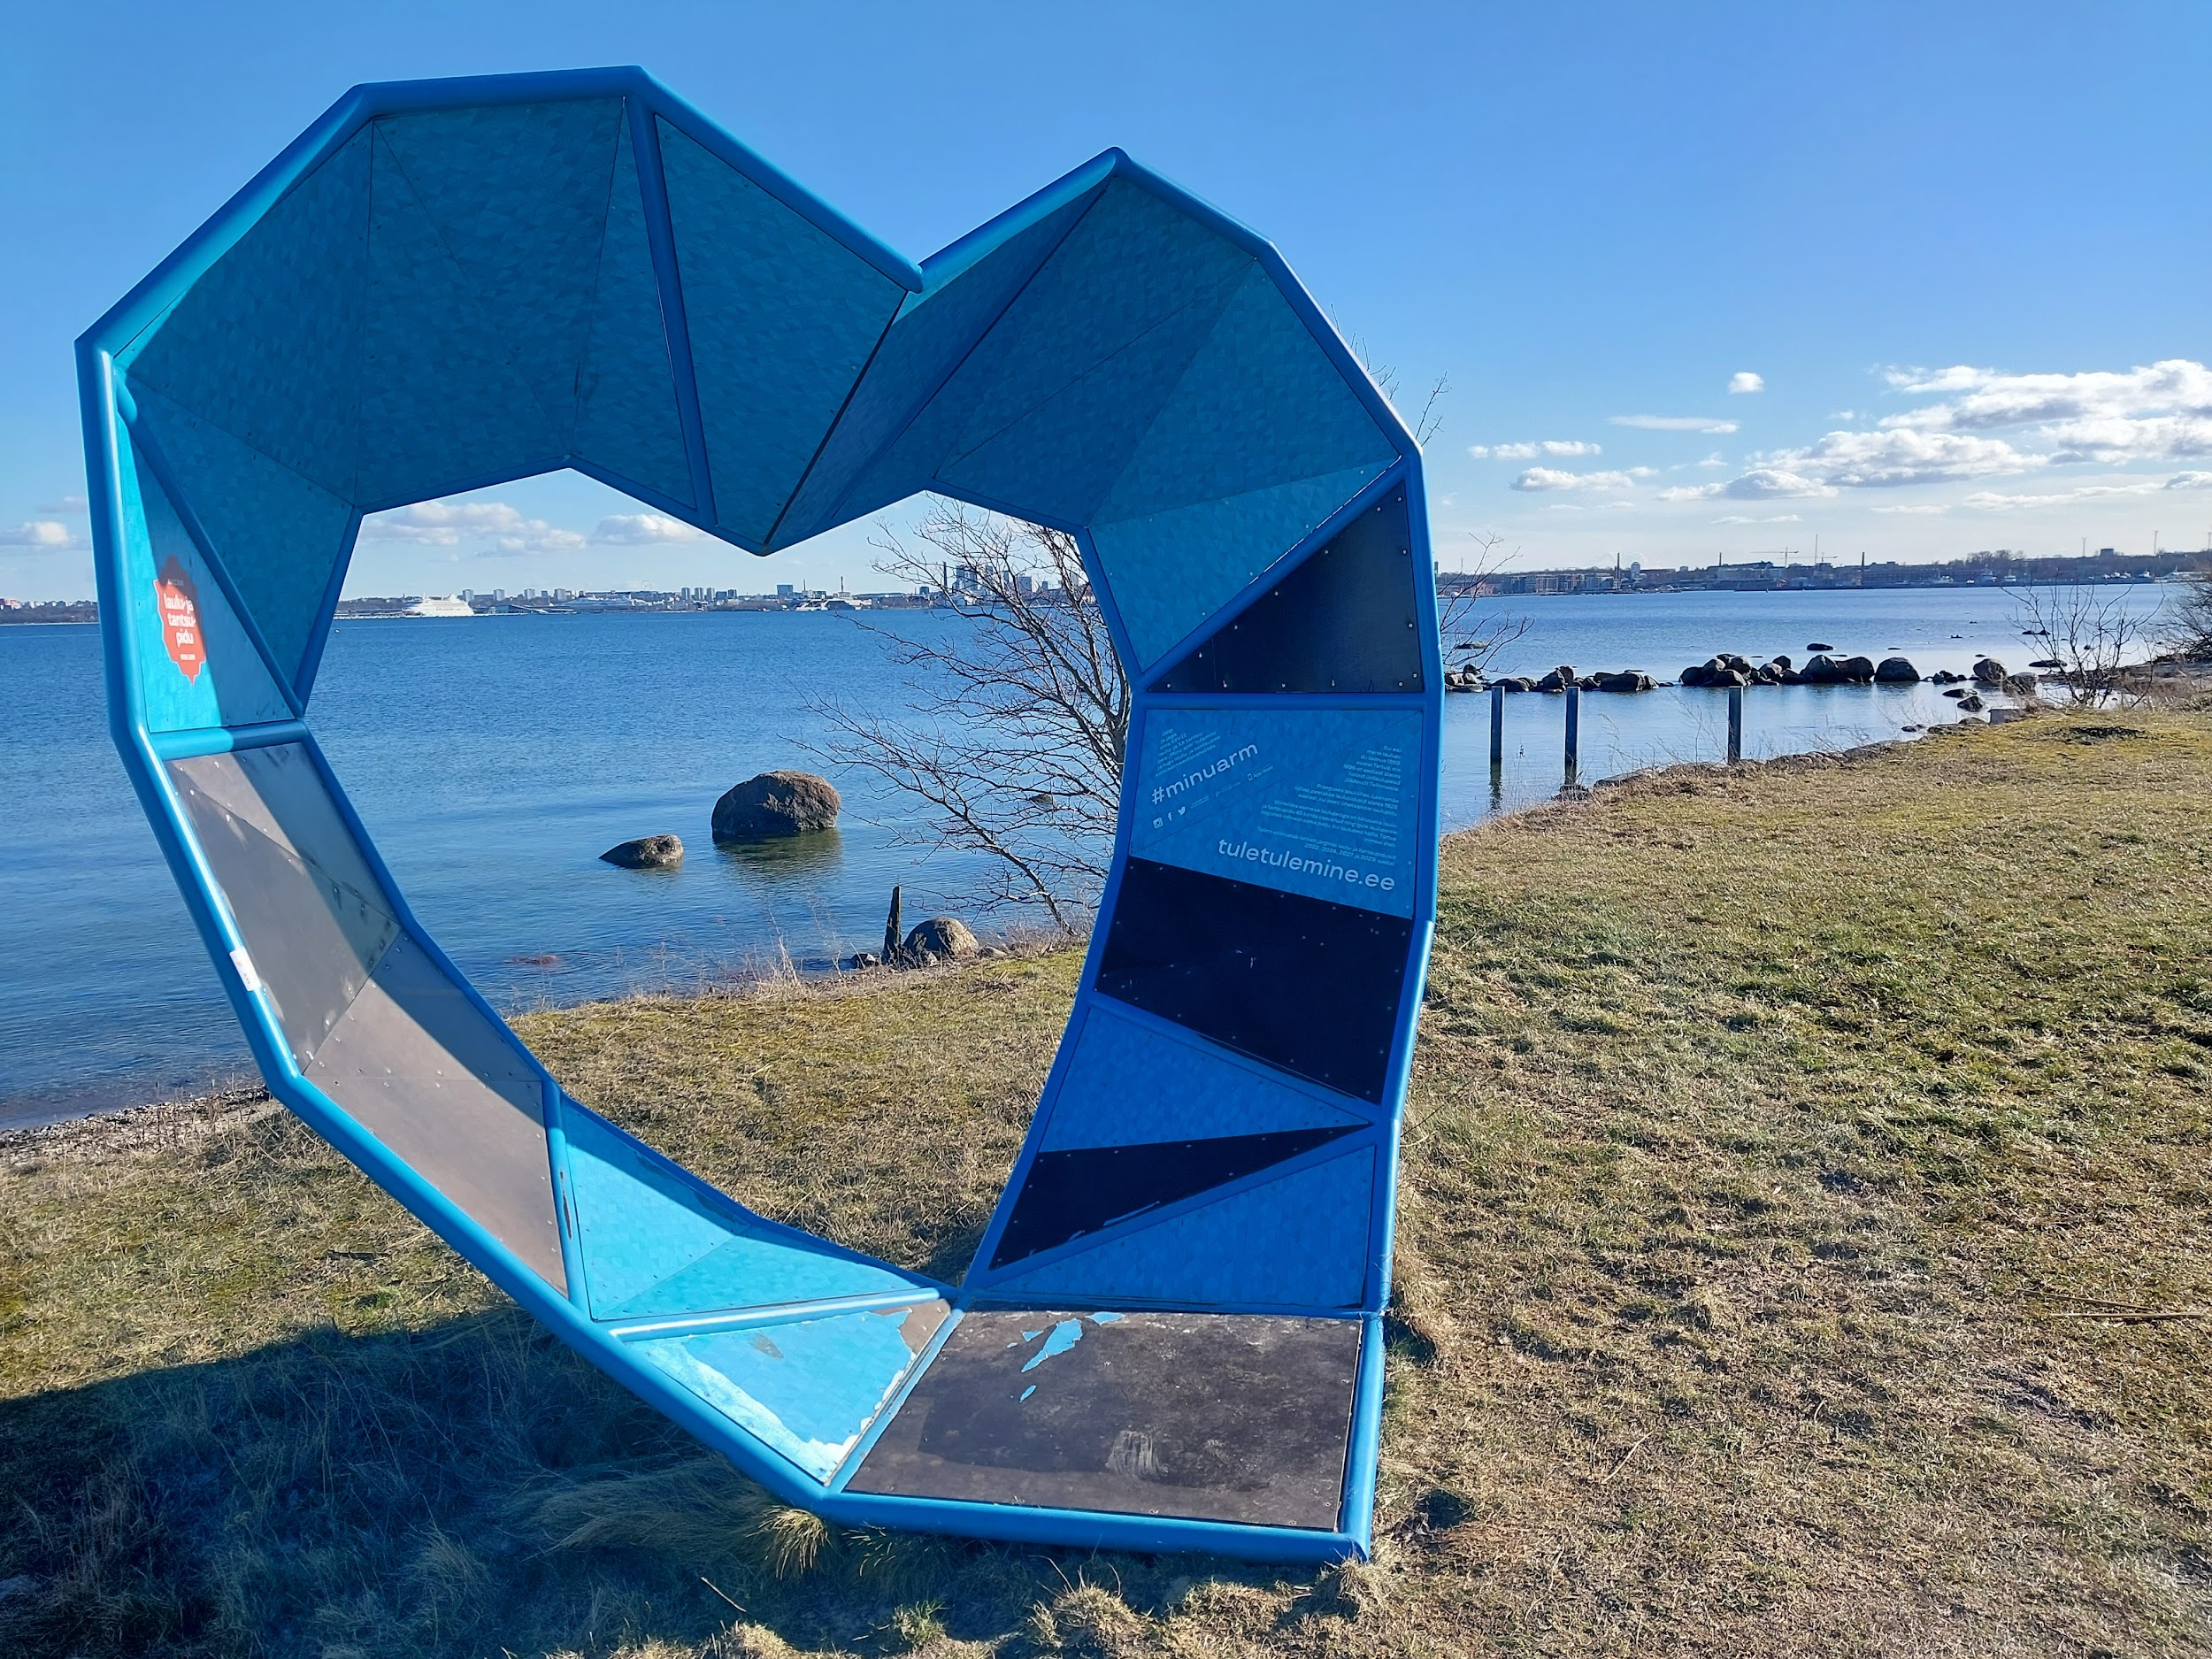
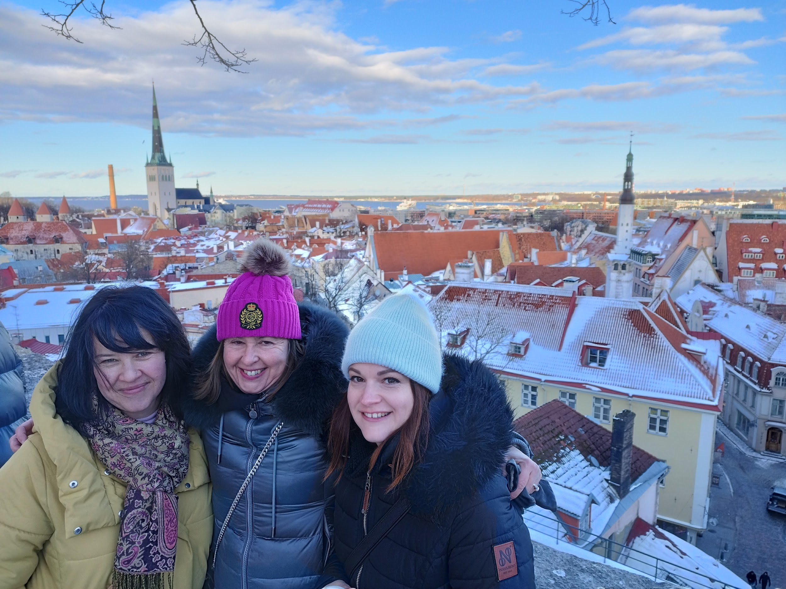
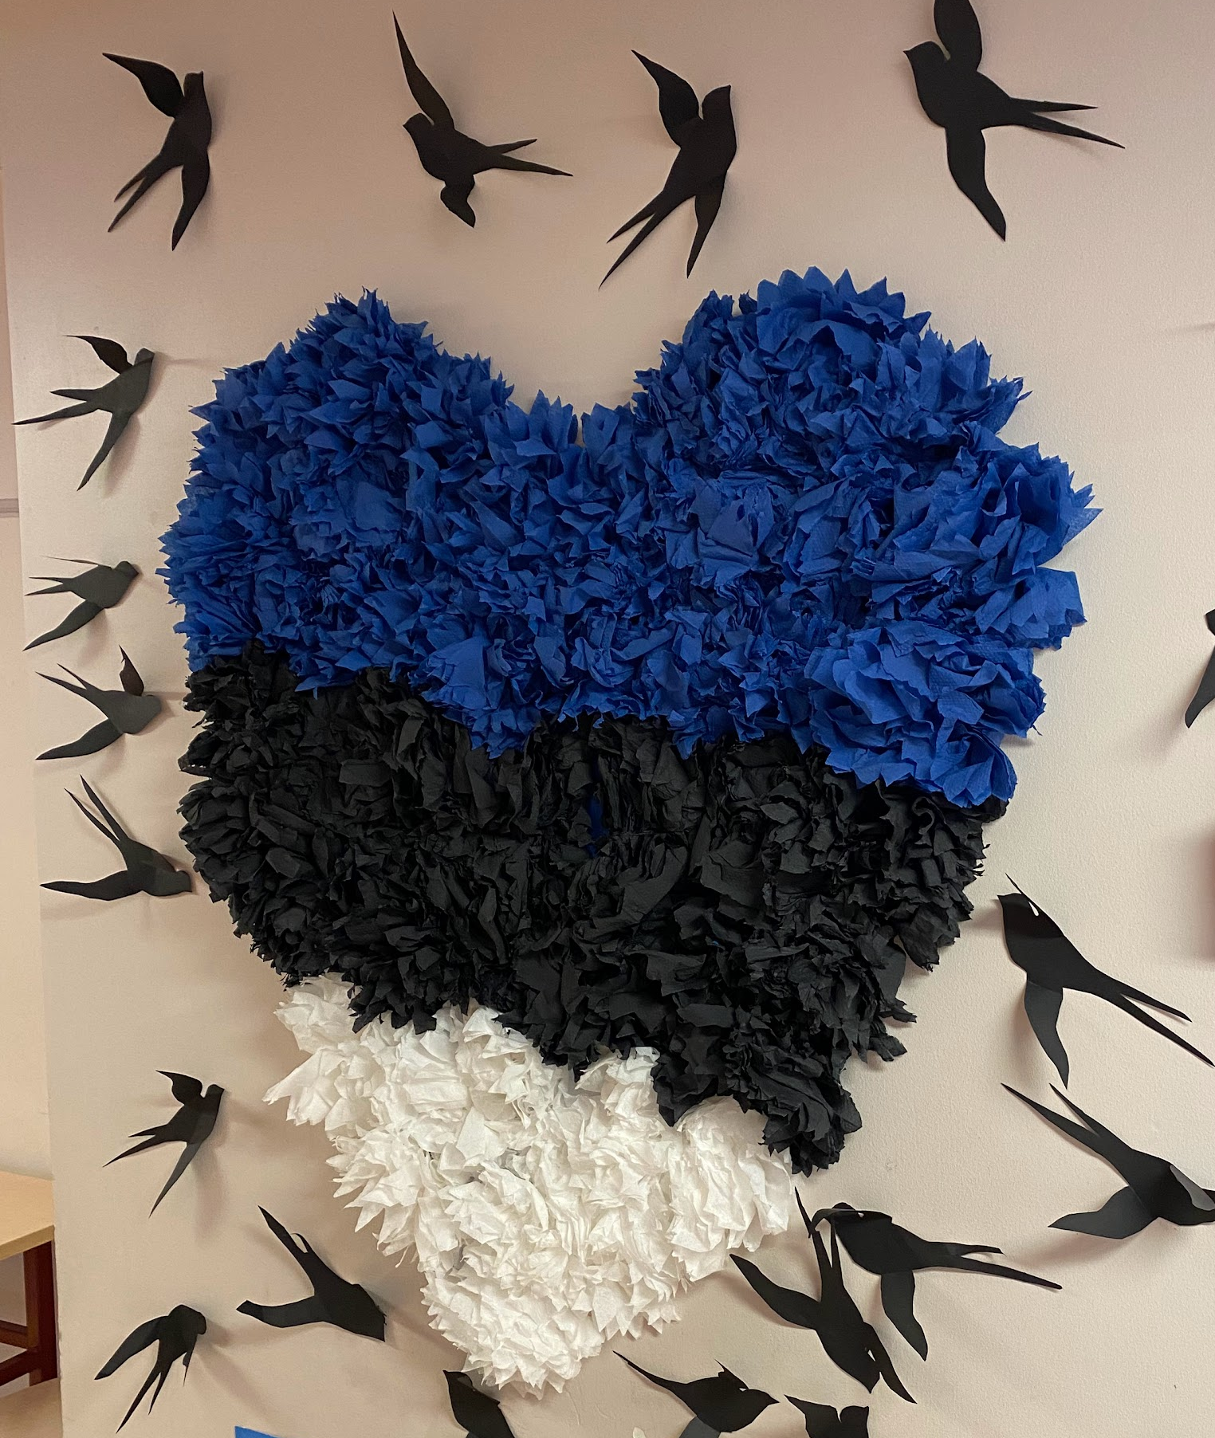
Job Shadowing Estonia
“Informační a komunikační technologie ve výuce”
Erasmus + školní vzdělávání KA122
Mobilita osob
2022-1-CZ01-KA122-SCH-000077593
11.-18. 3. 2023 Jitka Izáková, Marianna Srp, Zora Kasiková
Erasmus+: What Lies Behind Estonia's Excellent PISA results

Slide 2
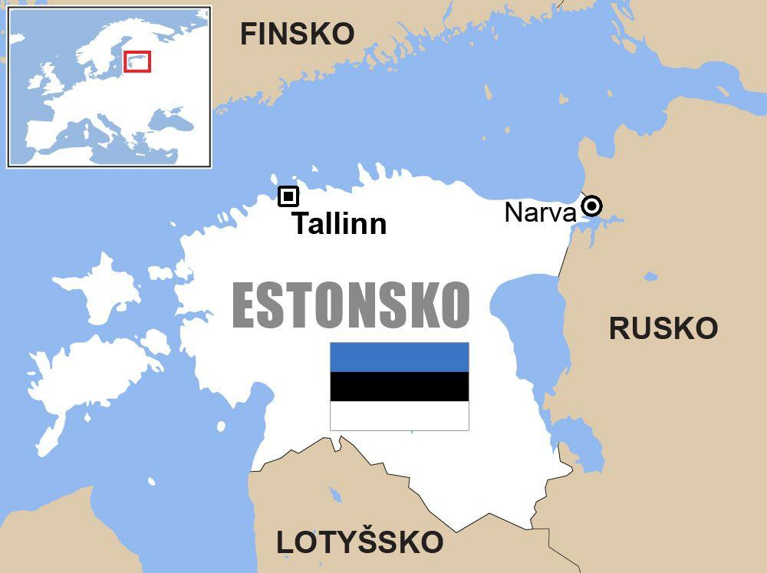
Něco o Estonsku
Rozloha - 45 228 km²
Počet obyvatel - 1 331 796
Hlavní město —--Tallinn
Jazyky -–estonština, ruština

Slide 3
What Lies Behind Estonia's Excellent PISA results
PISA - Program OECD for International Student Assessment (PISA) - čtení, matematika, věda “and what they can do with what they know”
sami úplně přesně nevědí, čím to je
protestantskému založení přisuzují vysokou gramotnost - aby se mohli ženit, museli chodit do církevní školy a umět číst
na začátku samostatné existence (*1918) blízce spolupracovali s Německem (child-centered education).
po obnovení samostatnosti (*1991) se snažili překonat vše sovětské, pomáhali jim Estonci z USA, Austrálie, Kanady
domnívají se, že umí pomáhat nejslabším studentům

Slide 4
What Lies Behind Estonia's Excellent PISA results Reading
zavedli funkční čtení (functional reading) pro zkoušku v 7. třídě (přípravy 5 let, obrovský odpor učitelů)
ministr a vedení ministerstva se zúčastnili 1. zkoušky nového formátu (výsledky nejsou zveřejněny, ale ví se, že byly přes 90 %)
přepsané curriculum a učebnice, masivní vzdělávání učitelů
funkční čtení ve všech předmětech a používání všech druhů textů
od roku 2009 počet špičových studentů se zvýšil o 5 % a počet osob s nízkou výkonností se snížil
lepší digitální čtení než čtení na papíře, protože hodně používají chytré telefony

Slide 5
What Lies Behind Estonia's Excellent PISA results Science
zavedli výuku přírodních věd a human studies od 1. třídy
více pozornosti kritickému myšlení, analýze, řešení problémů, úkolům typu PISA
více se věnují nadaným studentům na 4. a 5. úrovni odbornosti – to přitáhlo i studenty nižší úrovně
televizní soutěž Rocket 69, vědecká škola Tartu University pro nadané studenty, vědecký autobus, přírodní a vědecká centra jako AHHAA!, další mimoškolní vědecké kluby

Slide 6
What Lies Behind Estonia's Excellent PISA results Math
kontextové úlohy podobné PISA, které odrážejí reálný život
více pozornosti geometrii a statistice
více pozornosti k interpretaci výsledků a vidění matematických modelů v reálném životě
změny v hodnocení, učebnicích, vzdělávání učitelů a kurikulu
zavedení povinné zkoušky z matematiky a zavedení výuky matematiky na dvou úrovních v “upper secondary”

Slide 7
Meeting with Education and Youth Board/Estonia Mr Einar Rull
rozdělení na pre-school education, basic school (grades 1-9), upper-secondary (grades 10-12); začátek školní docházky v 7 letech (je monitorována připravenost na školu a “wellbeing”)
mezi učiteli je ca 85 % žen, průměrný věk 47,9 let
systém testování po 4., 7., 9. a 12. ročníku
mzdy vzrostly za posledních 7 let o 70 procent
2 varianty matematiky, ale jen s tou vyšší lze jít na univerzitu
Notes:
pondělí 13.3.

Slide 8
Meeting with Education and Youth Board/Estonia Mr Einar Rull
školy jsou autonomní; musí zajistit sociálního pedagoga, řečového terapeuta, terapeuta pro studenty, kteří to potřebují;
v Estonsku je velmi populární koučink; školení v mindfullness meditation
děti mají zdarma učebnice a obědy
od 90. let program Tiger Leap “to build up schools’ technology infrastructure, including providing internet access to all schools. By 2001, Estonia had already met this goal.”
Notes:
pondělí 13.3.

Slide 9
Meeting with Education and Youth Board/Estonia Mr Einar Rull
Primary - často dohromady se školkou
Prvních 6 let - 3 roky 1. školní období, 3 roky 2. školní období
Na konci 1. období test z matematiky a mateřského jazyka, na konci 2. období matematika, mateřský jazyk a jeden další předmět - jaký, to se dozvědí na poslední chvíli (prevence “šprtání”); půl roku nato další testy
Notes:
pondělí 13.3.

Slide 10
Meeting with Education and Youth Board/Estonia Mr Einar Rull
3. školní období: 7-9 (lower secondary)
dohromady 1.-3. období: Basic school (povinná)
na konci Basic school 3 zkoušky: estonština, matematika a jeden z předmětů (Chemistry, Psychics, Biology, Geography, History, Civic studies, jeden z cizích jazyků - Aj, Nj, Fj, Rj)
Notes:
pondělí 13.3.

Slide 11
Meeting with Education and Youth Board/Estonia Mr Einar Rull
nadaní žáci - ze zákona speciální vzdělávací potřeba
upper secondary - třídy pro nadané žáky, někdy i na nižších středních úrovních (hodiny navíc)
nadaní žáci se účastní olympiád
Notes:
pondělí 13.3.

Slide 12
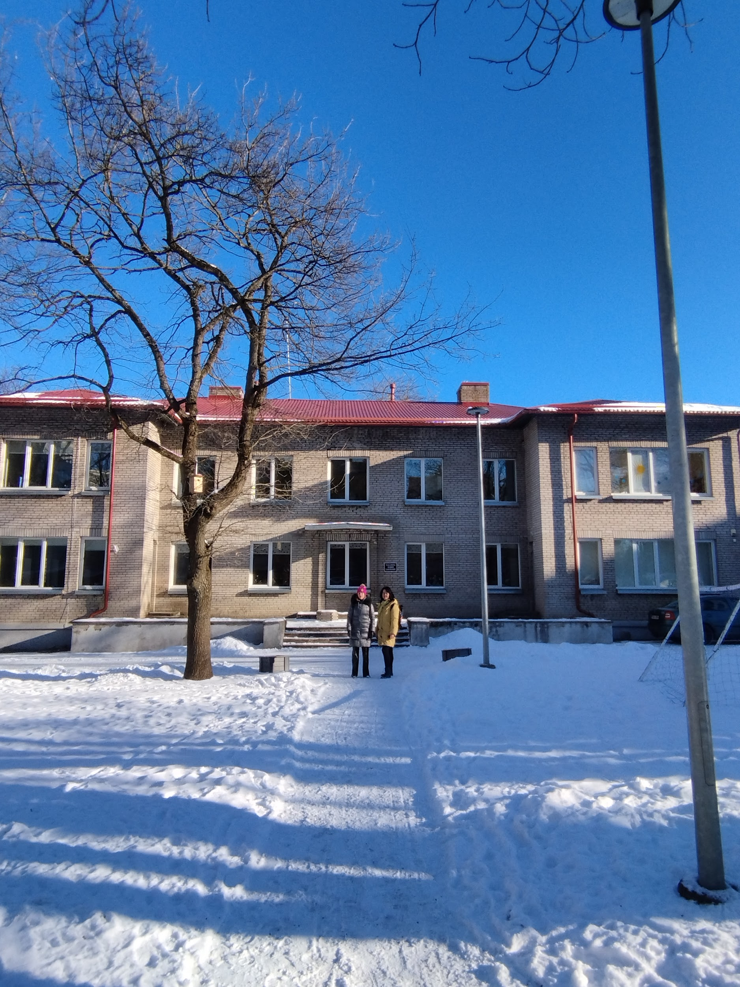
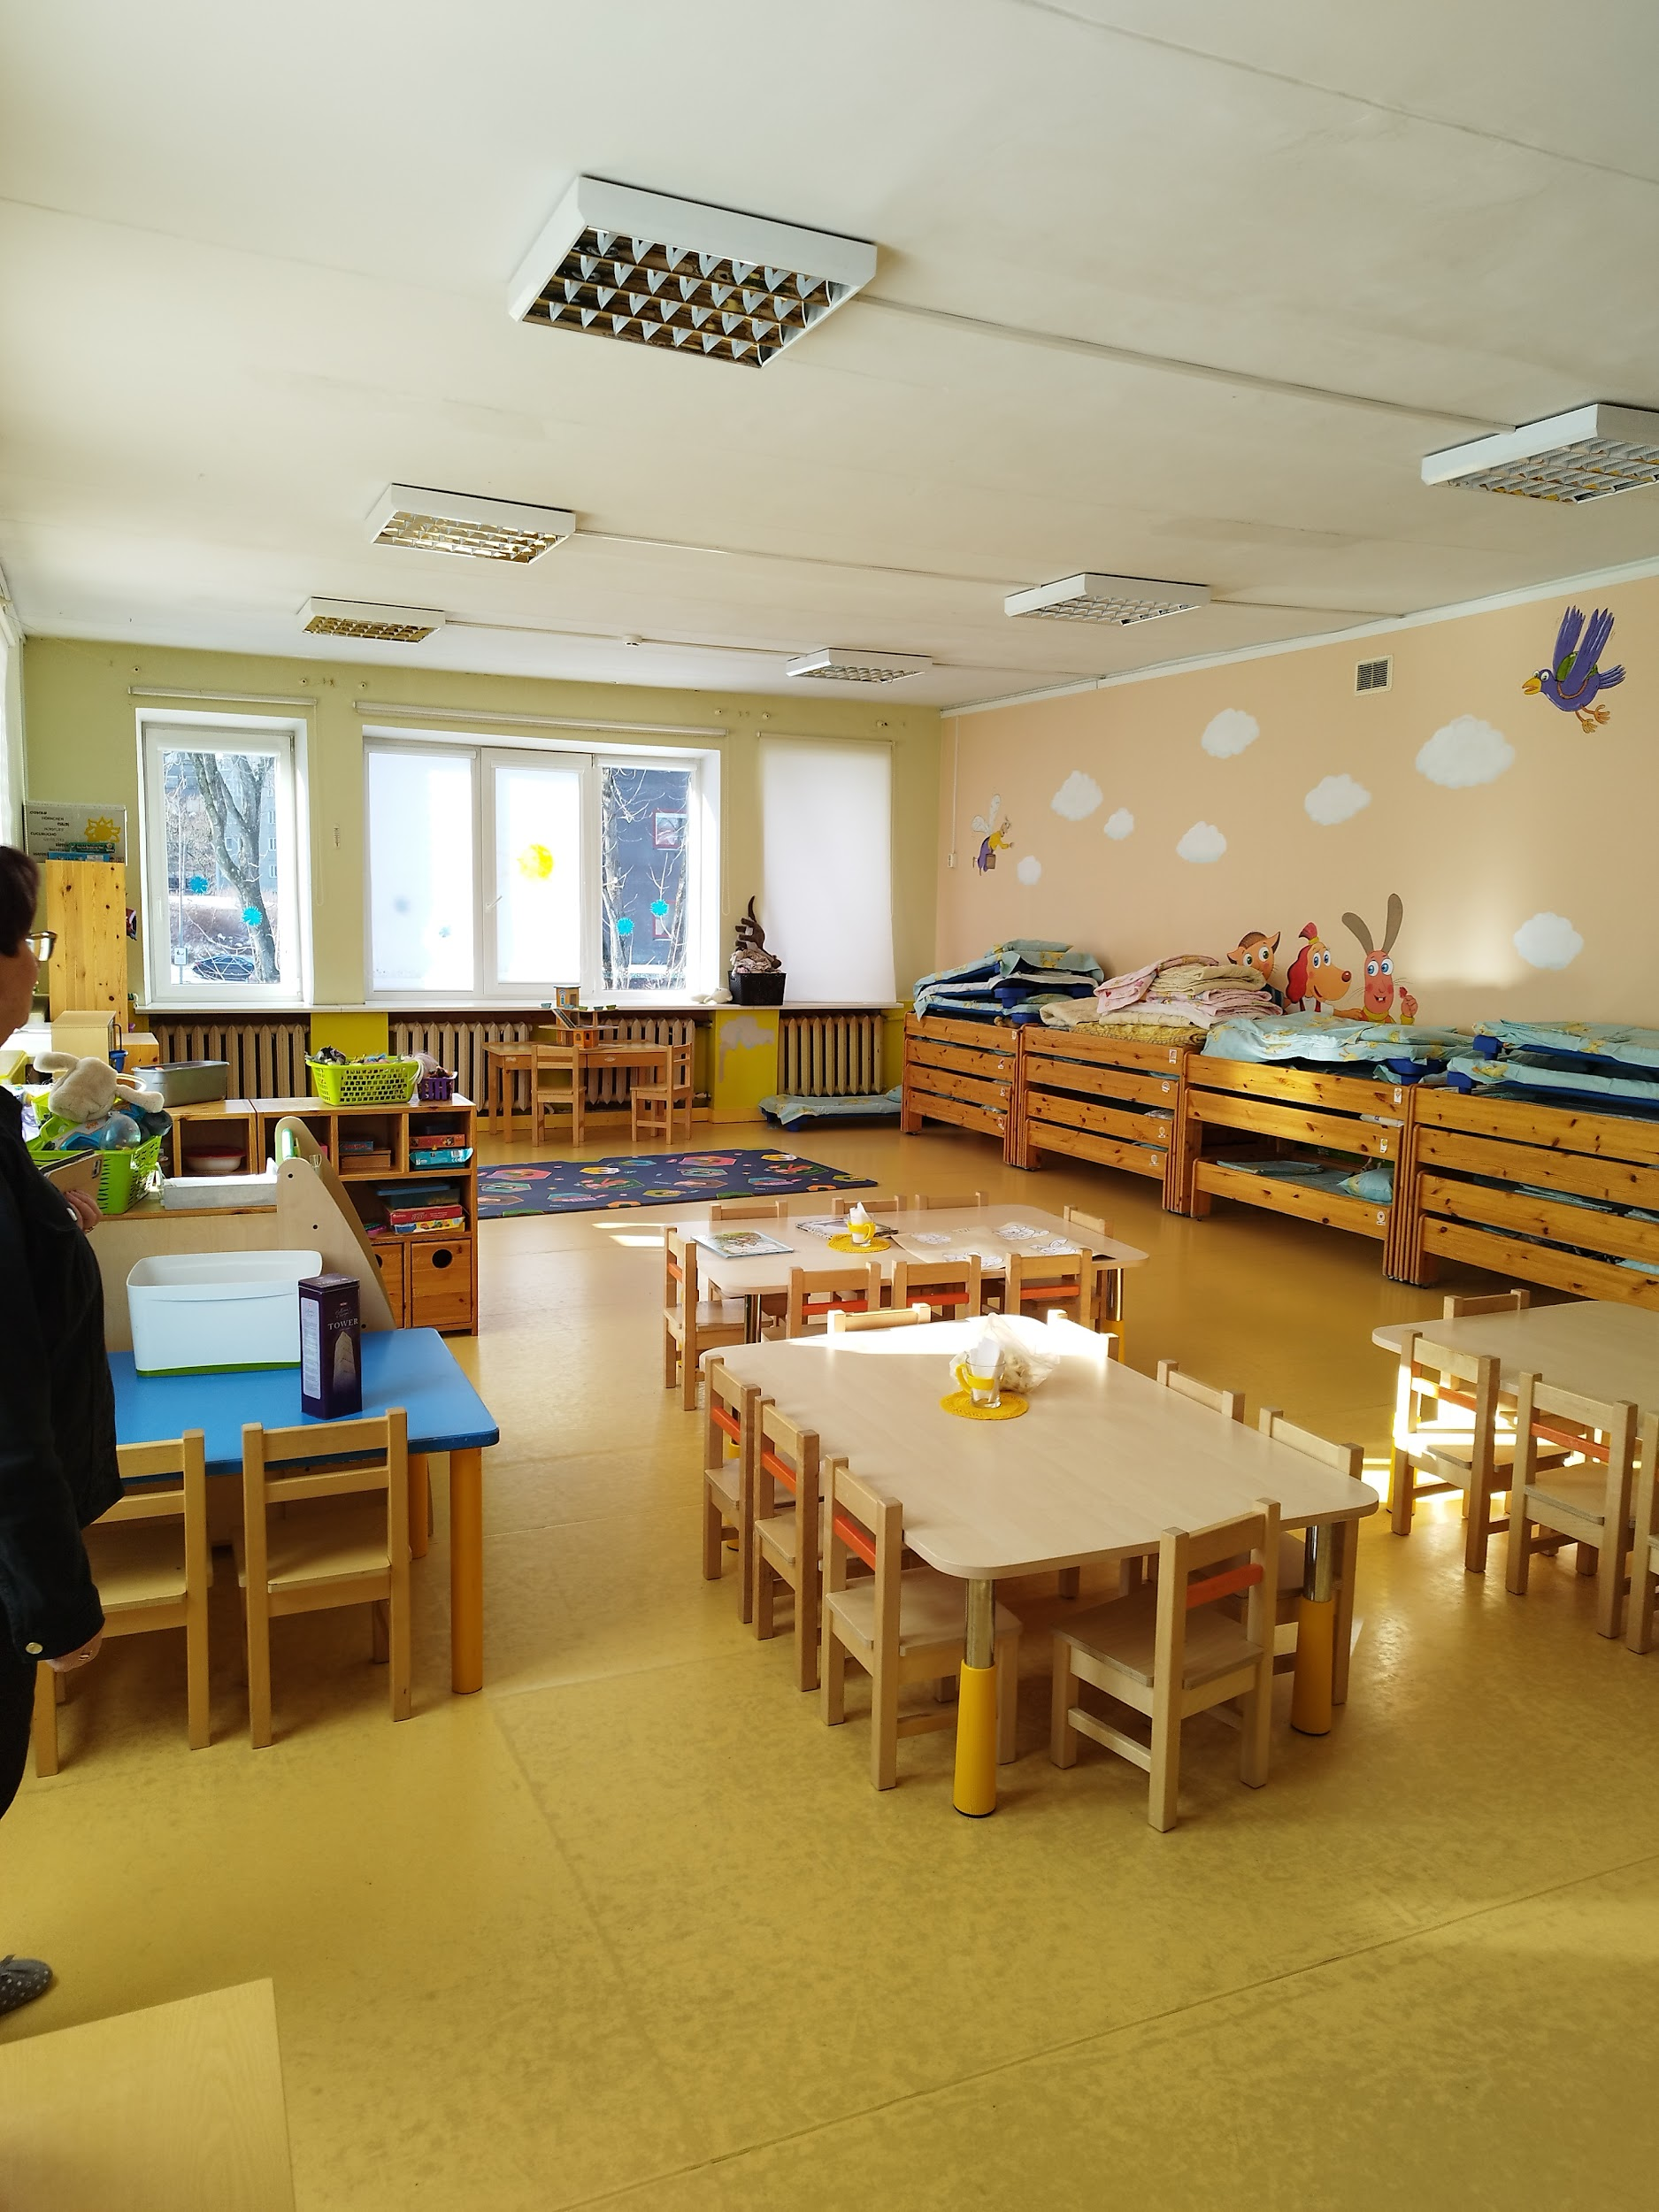
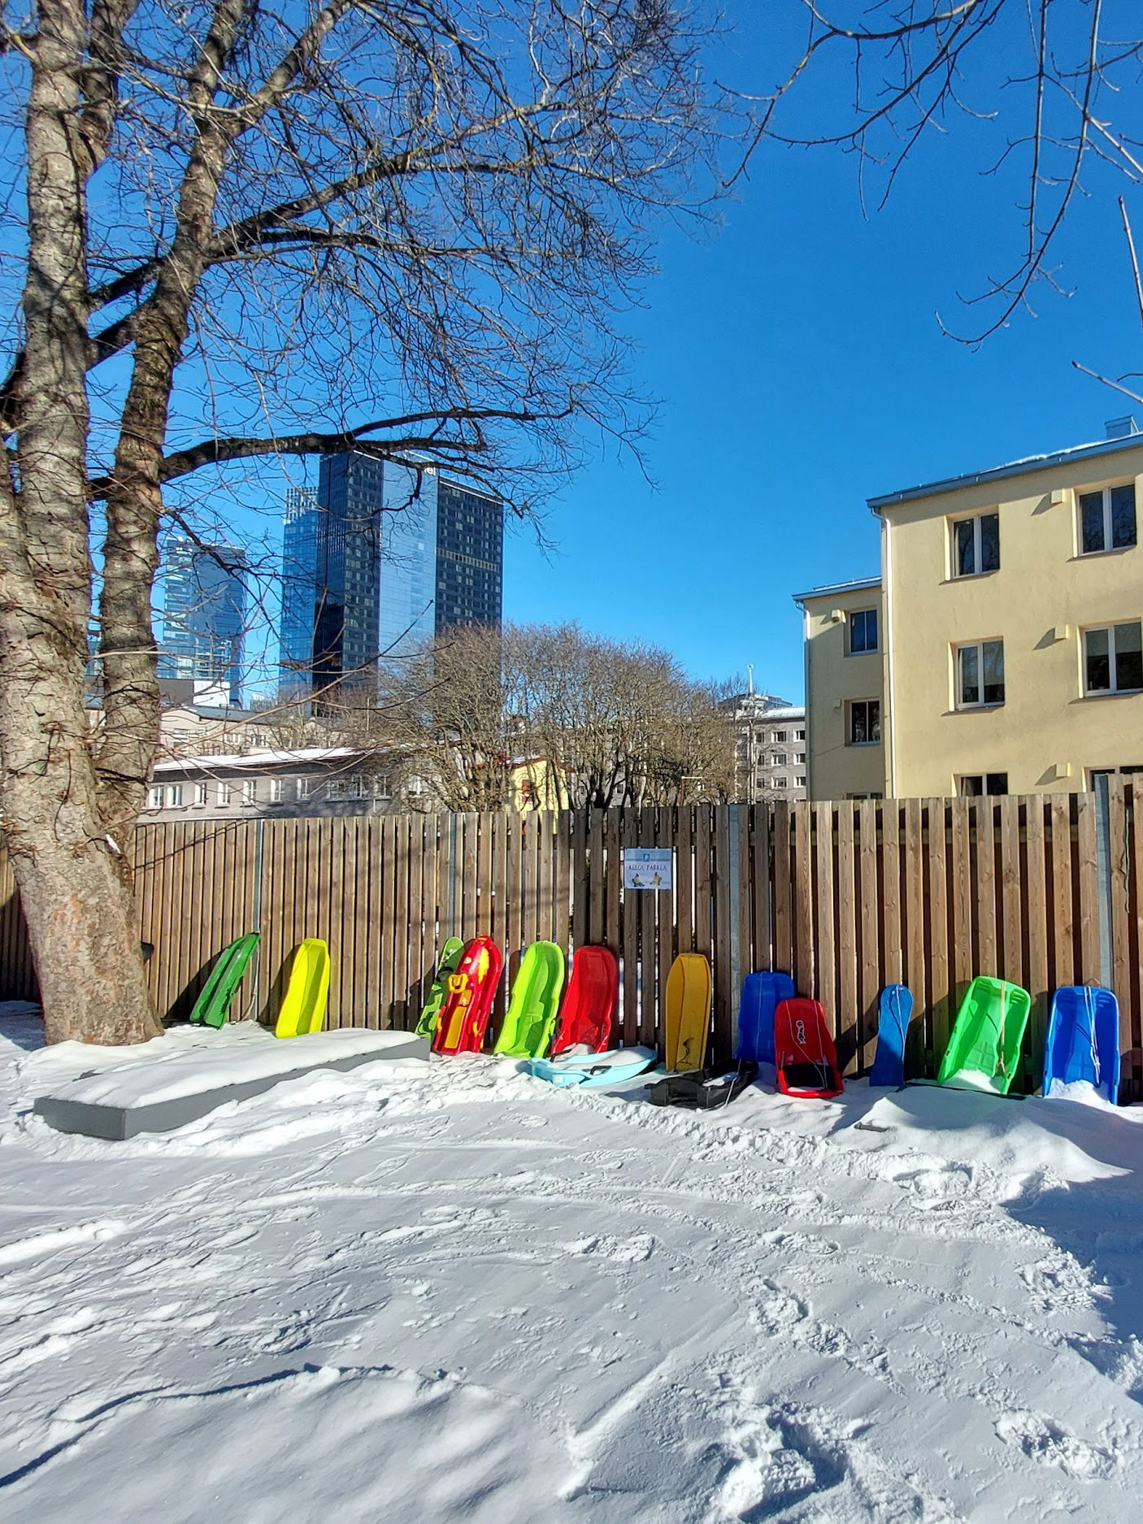
Mardi Kindergarten
Notes:
pondělí 13.3.

Slide 13
Mardi Kindergarten
cca 200 dětí
robotická dílna vybavená různými roboty
minimálně 1x měsíčně sem chodí každá třída
rodiče sami projevují zájem o robotiku - den pro rodiče
podle curricula je dané, co má dítě umět při příchodu do školy
Notes:
pondělí 13.3.

Slide 14
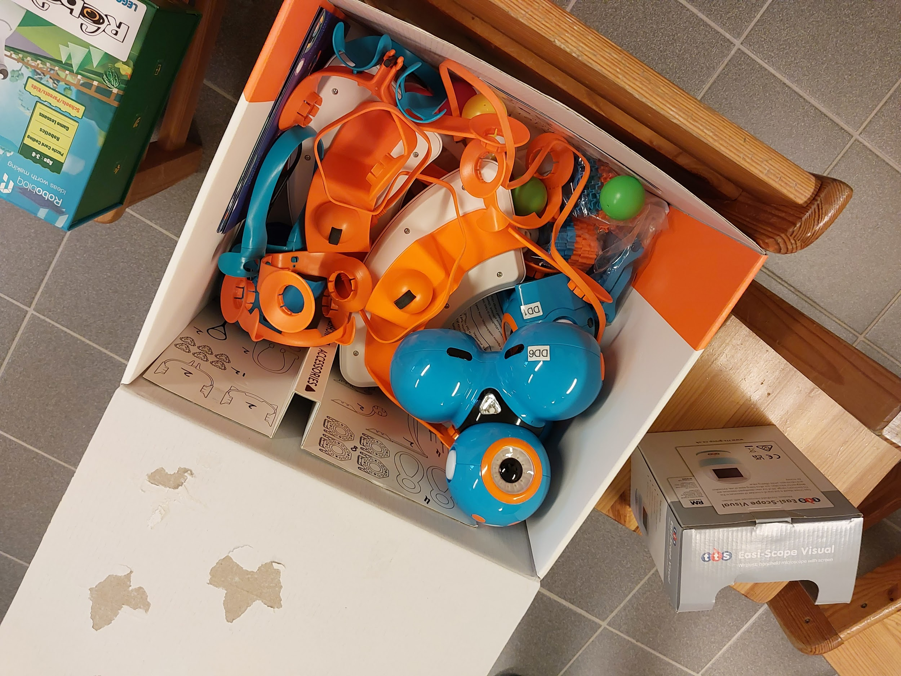
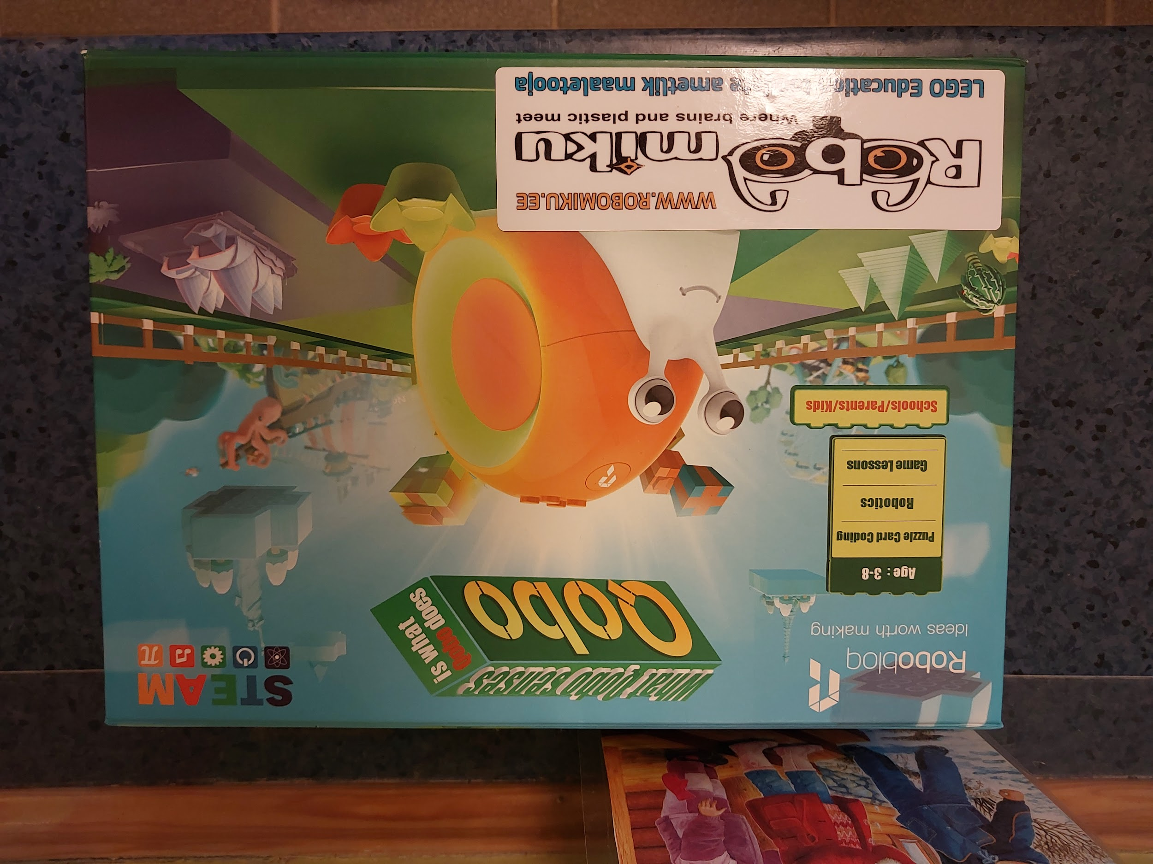
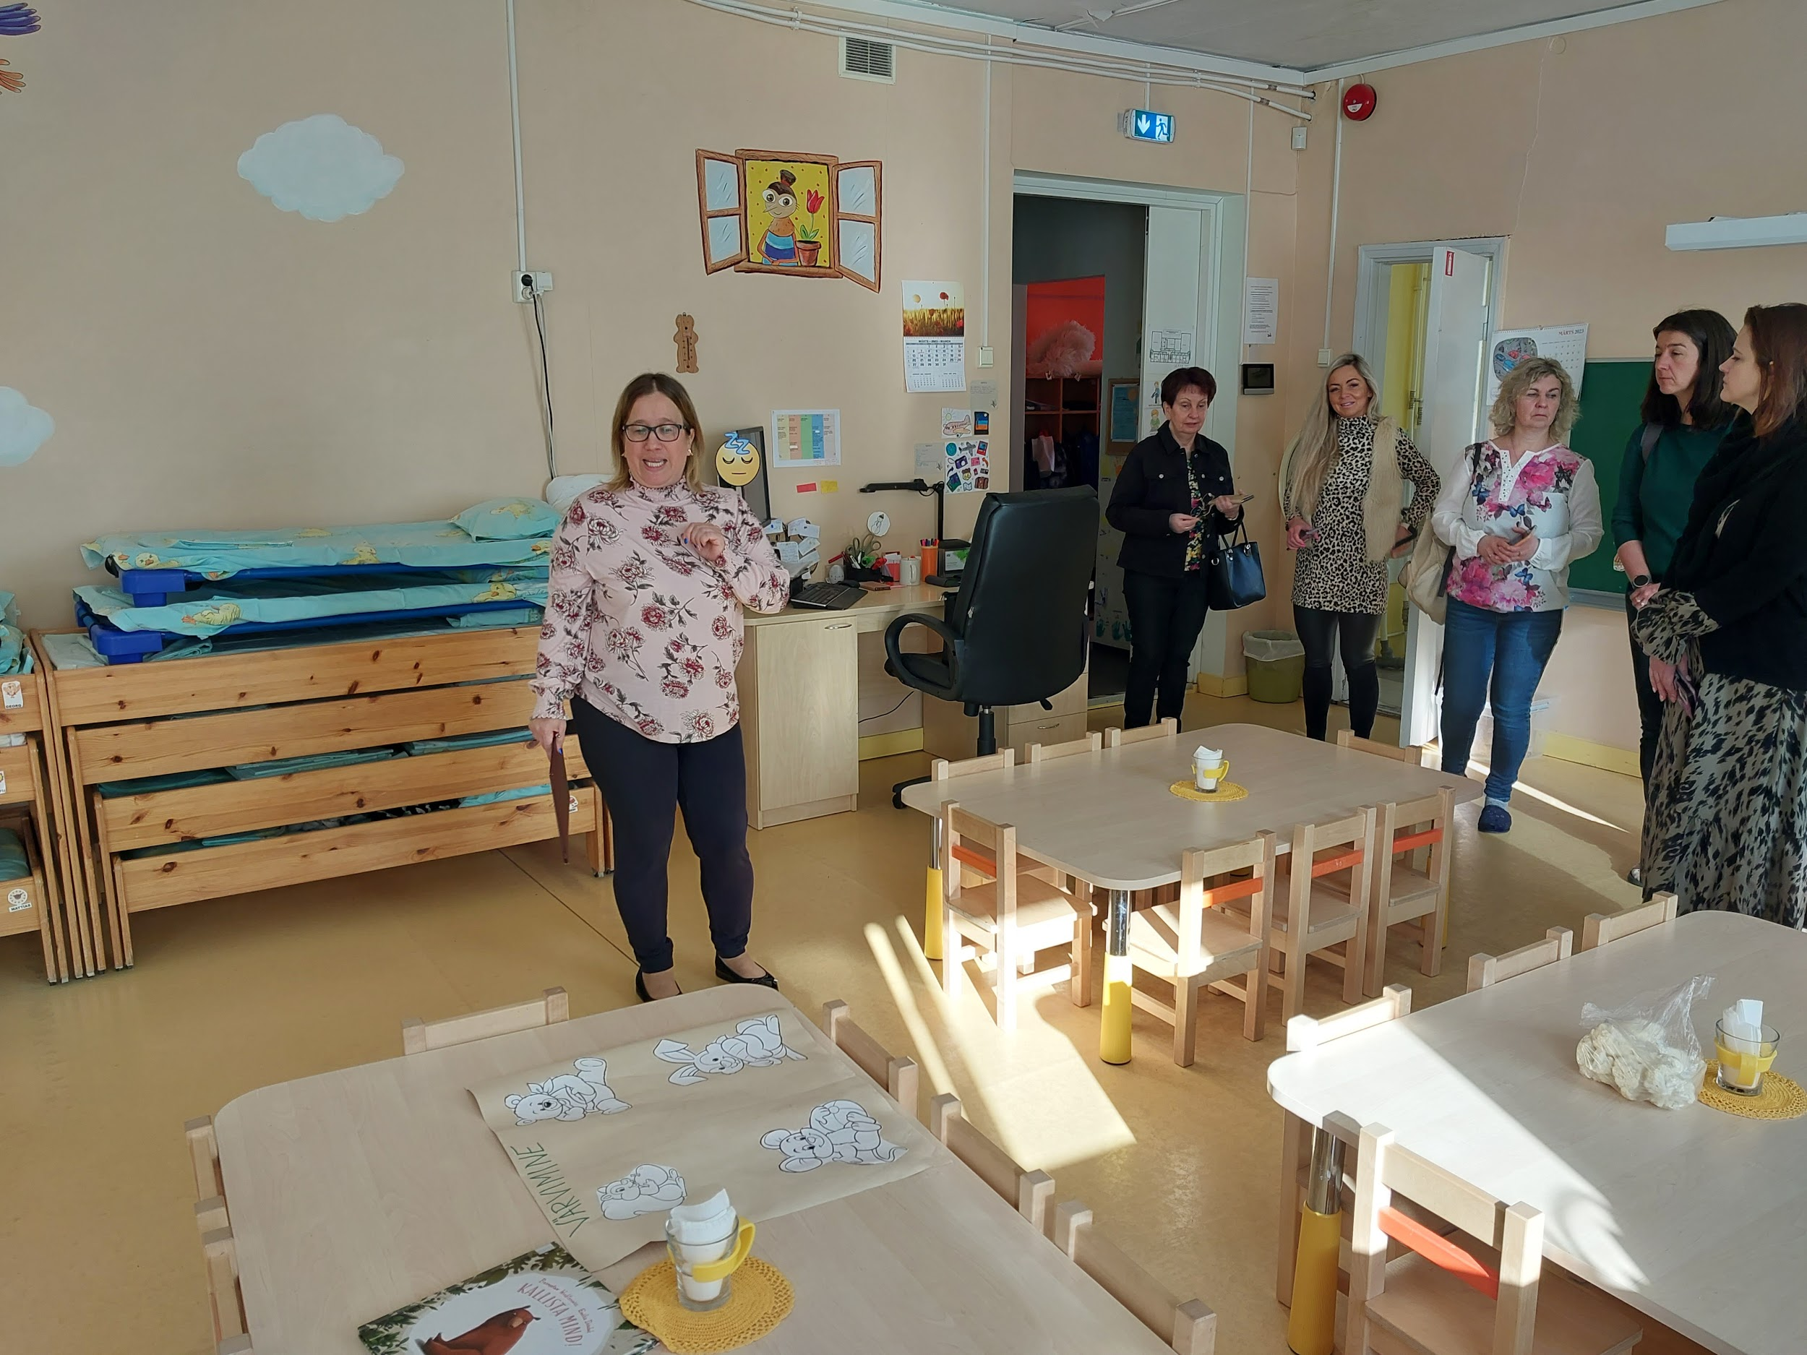
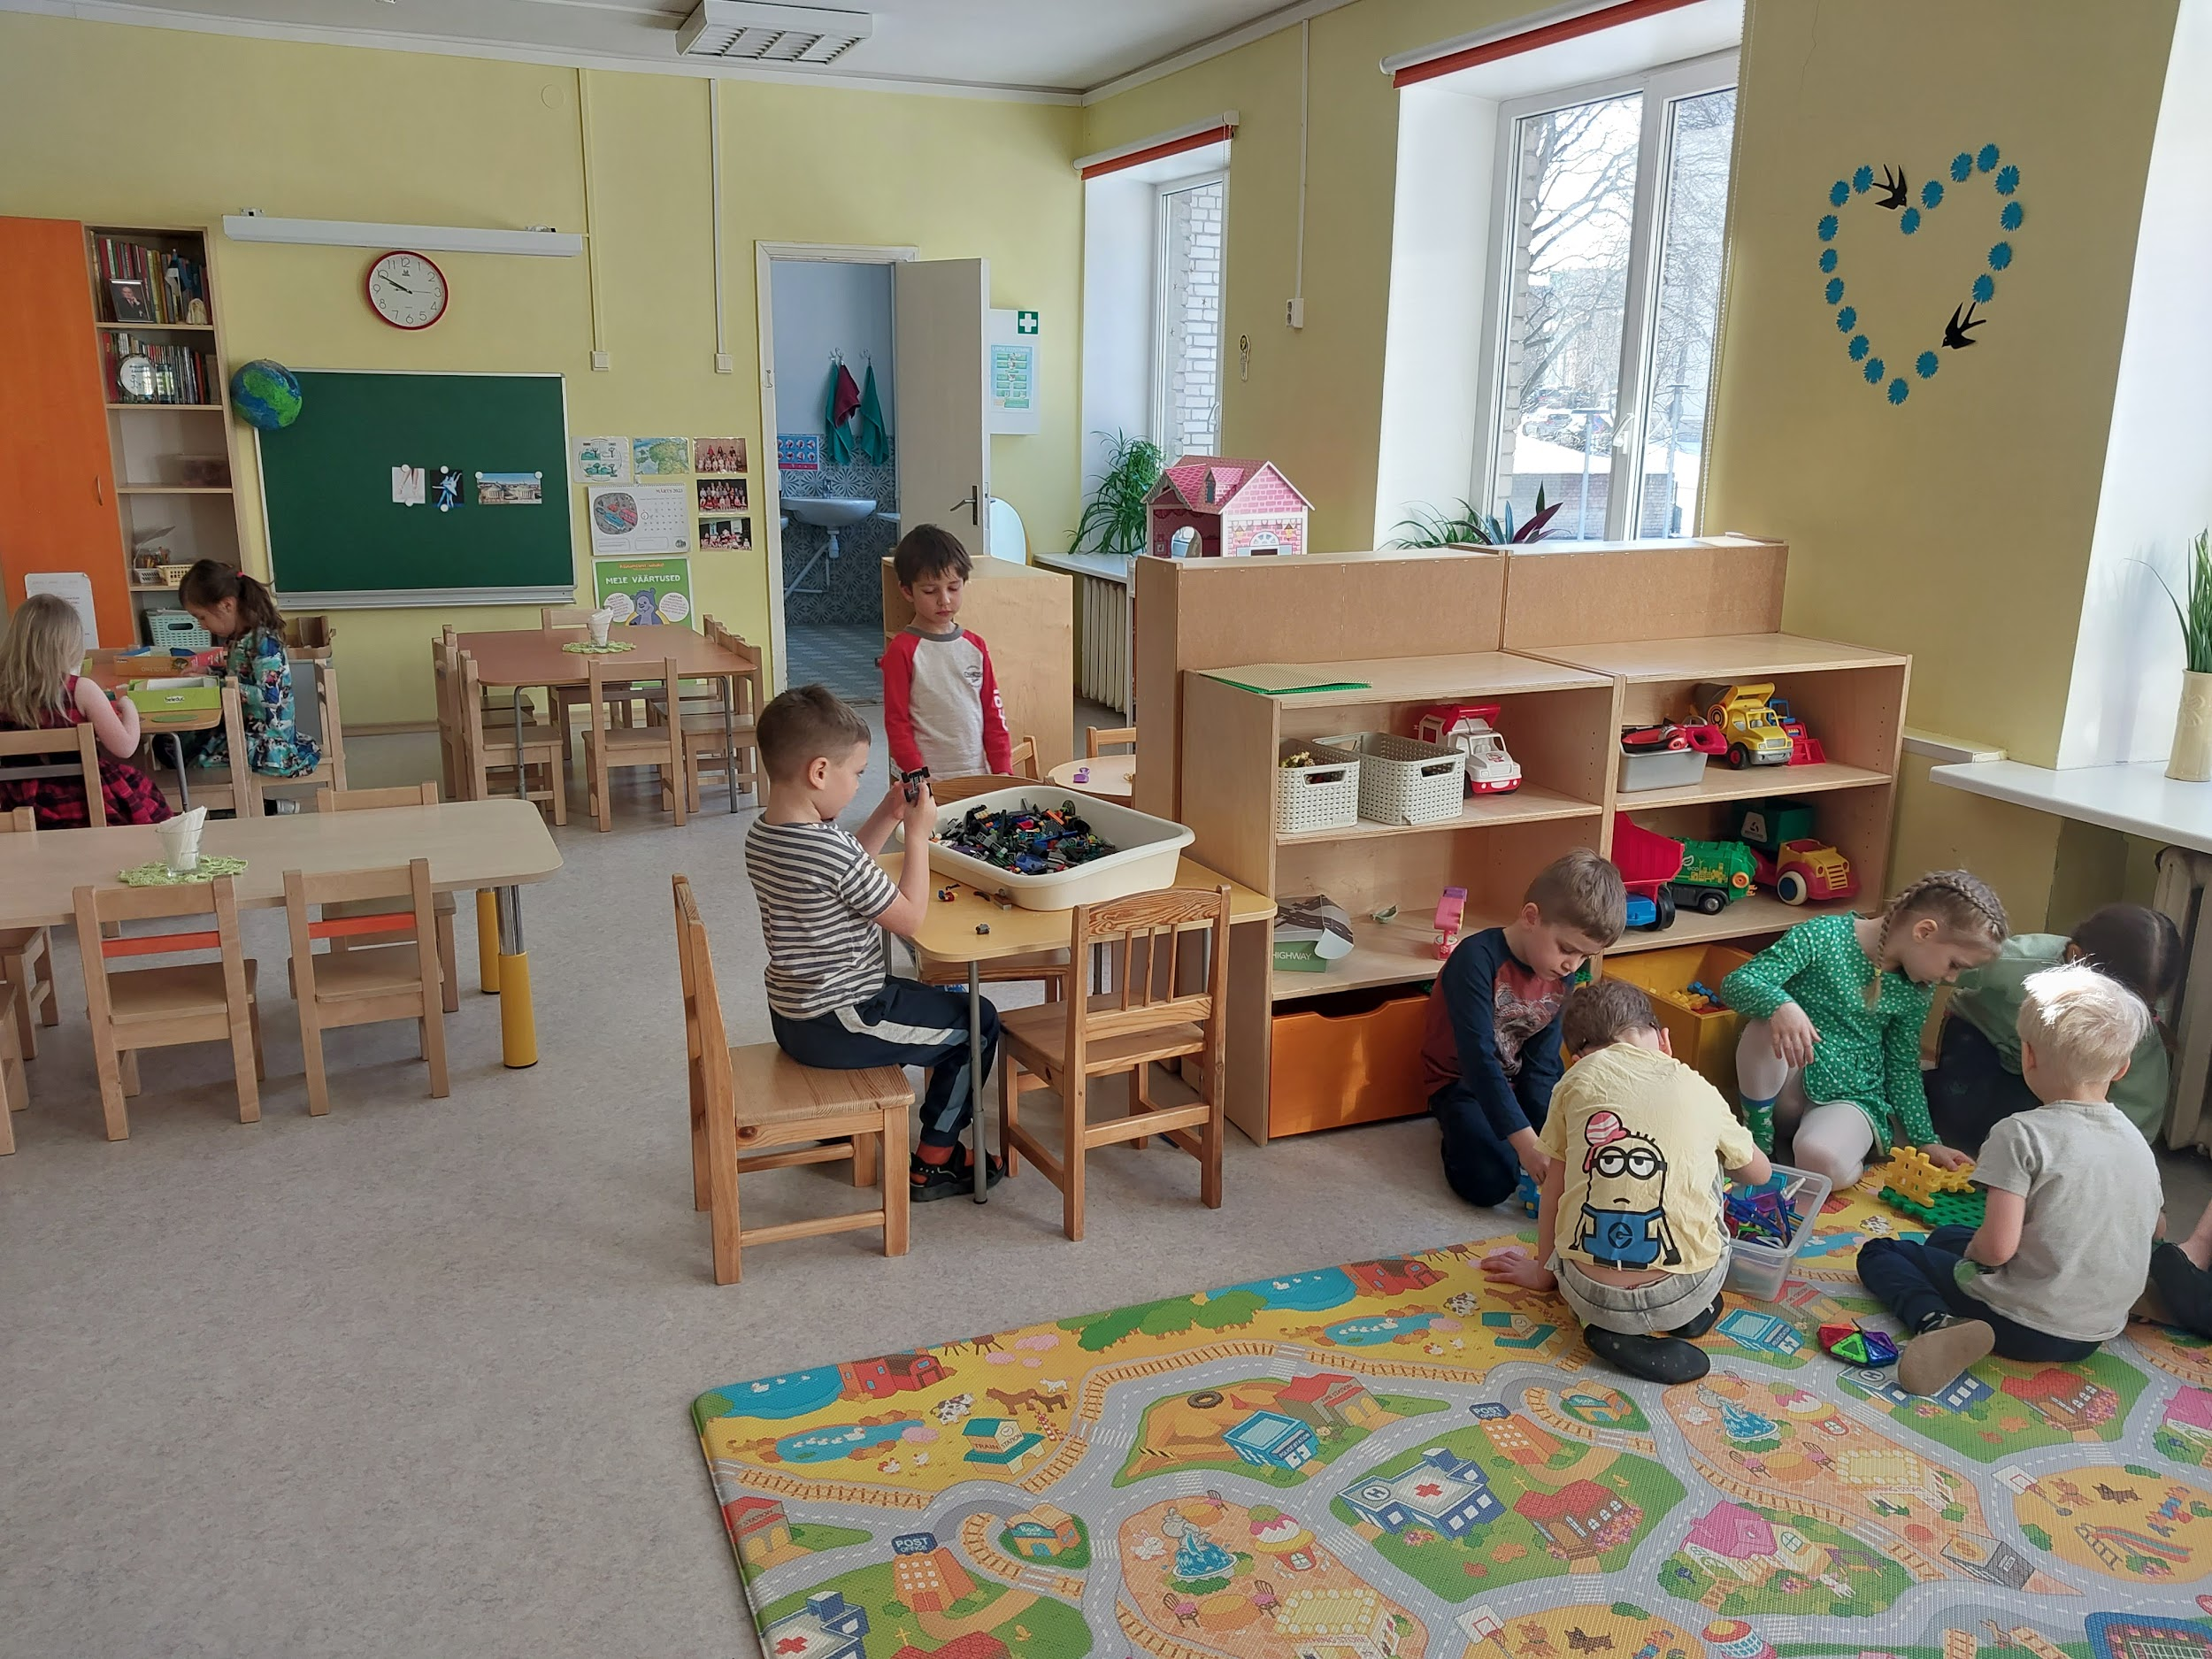
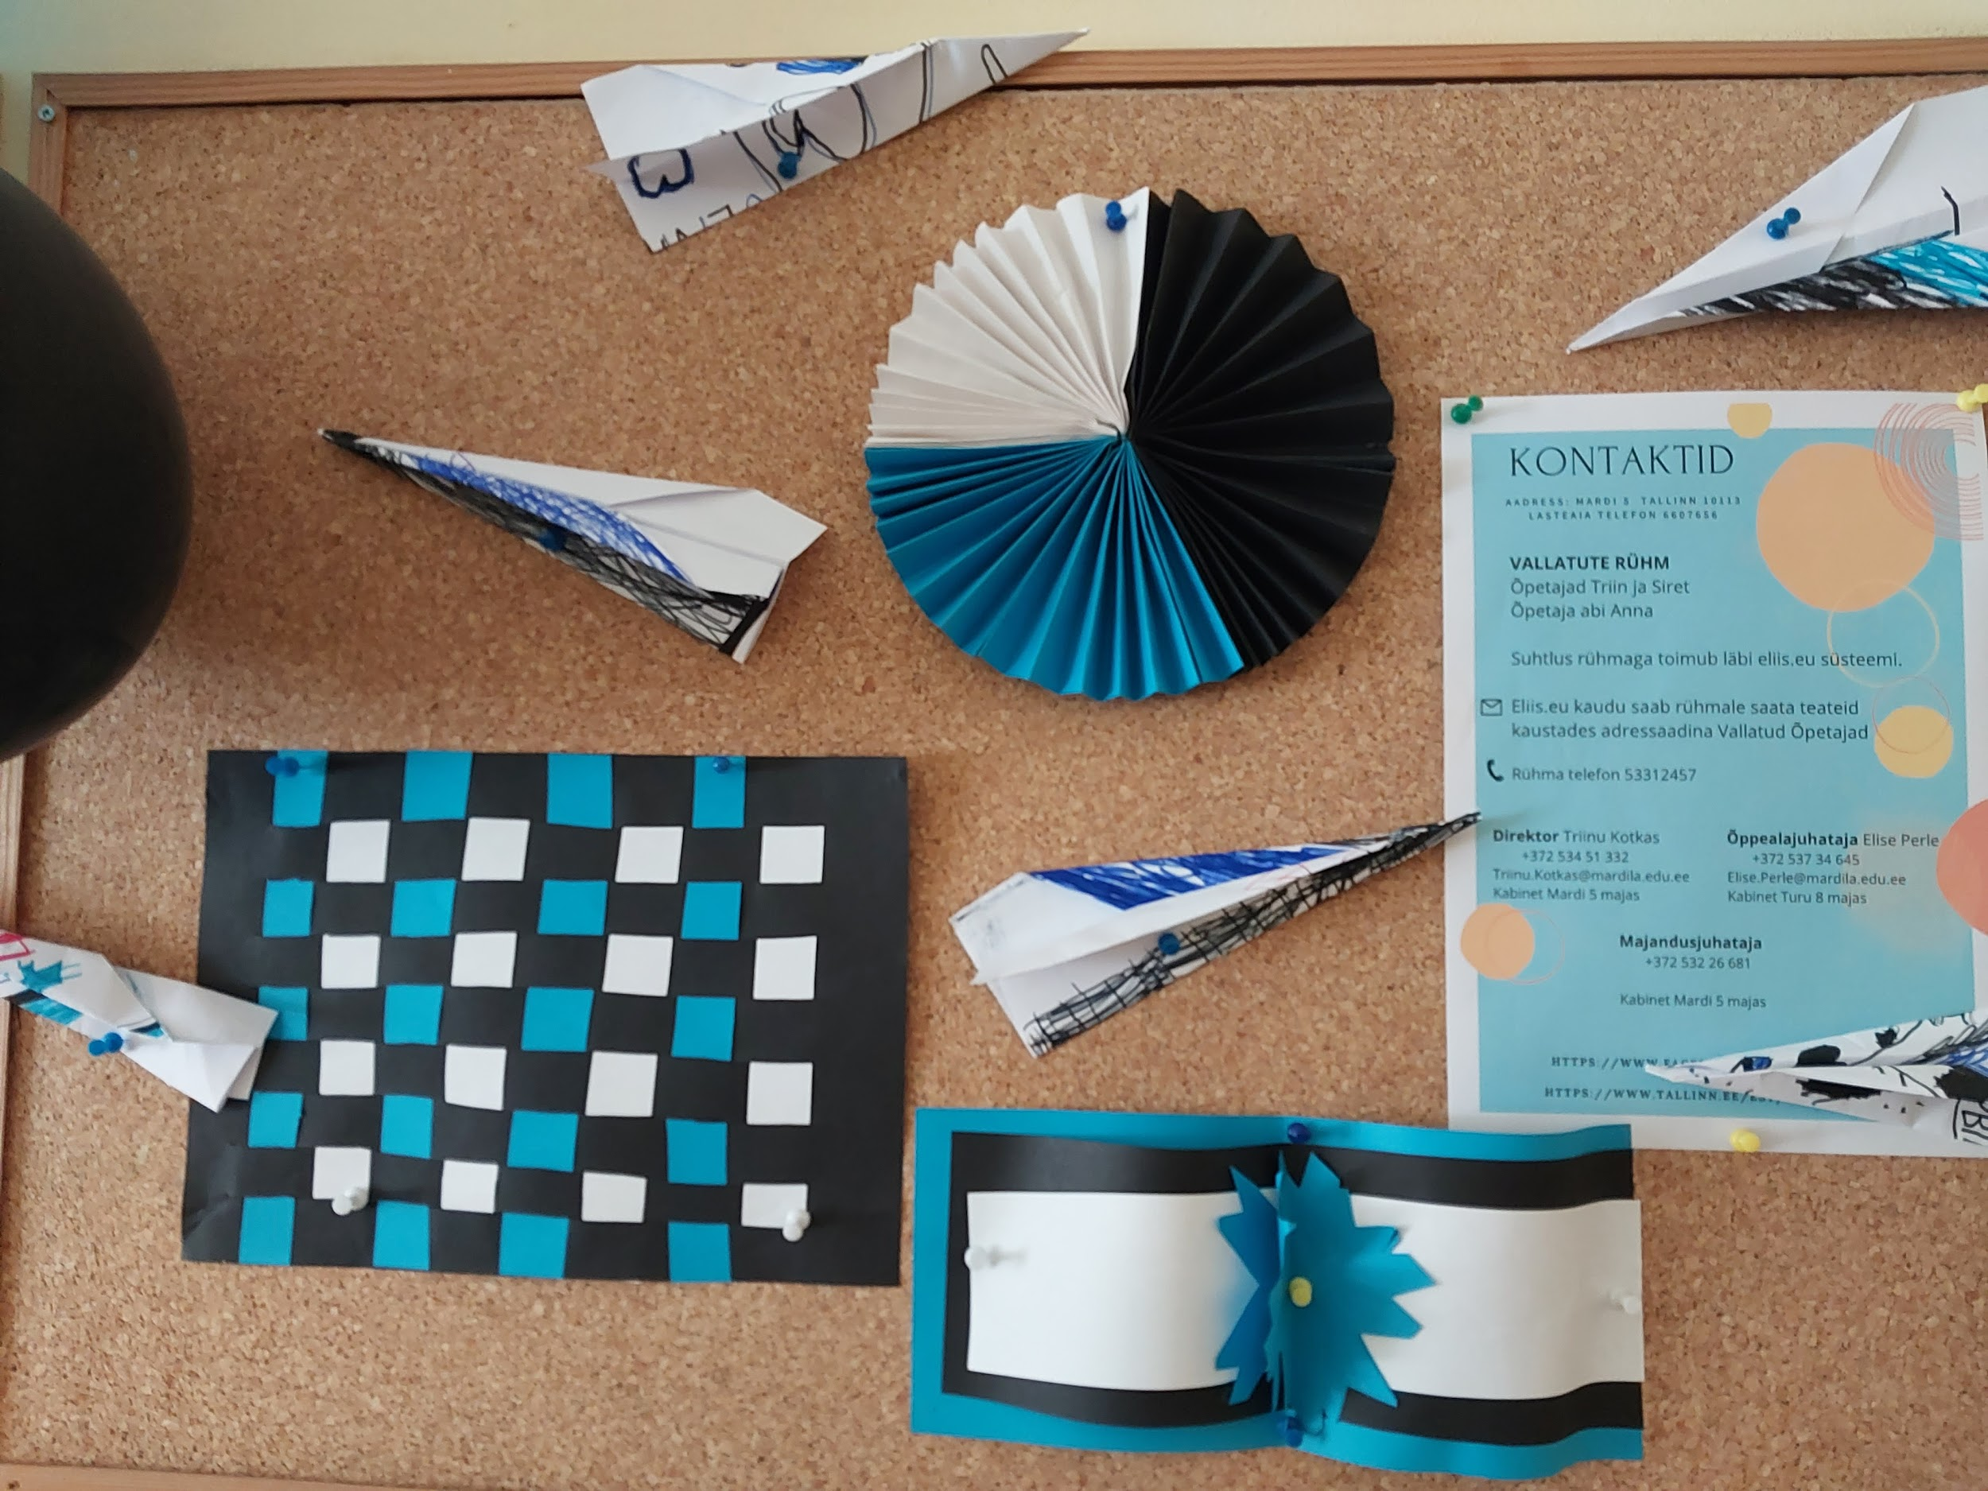
Mardi Kindergarten
Notes:
pondělí 13.3.Mari

Slide 15
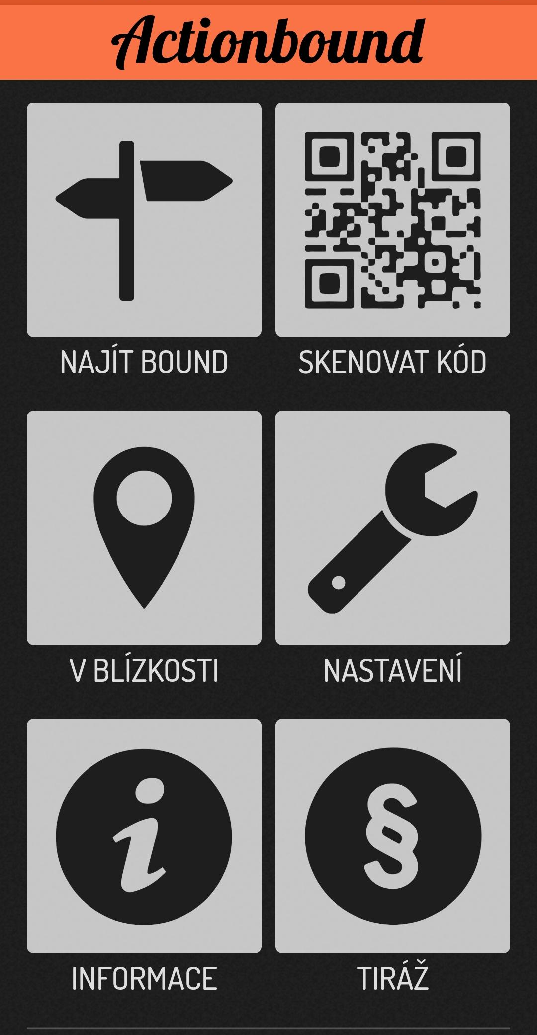
Actionbound game with Ly
mobilní geolokační hra aneb:
cestování po zajímavých místech v místě
cesta po památkách Tallinnu spojená s otázkami k estonské historii, kultuře, reáliím, bodované otázky
můžete s dětmi vytvořit svou vlastní vzdělávací hru- cestu po blízkém okolí napříč předměty
Notes:
pondělí 13.3.

Slide 16
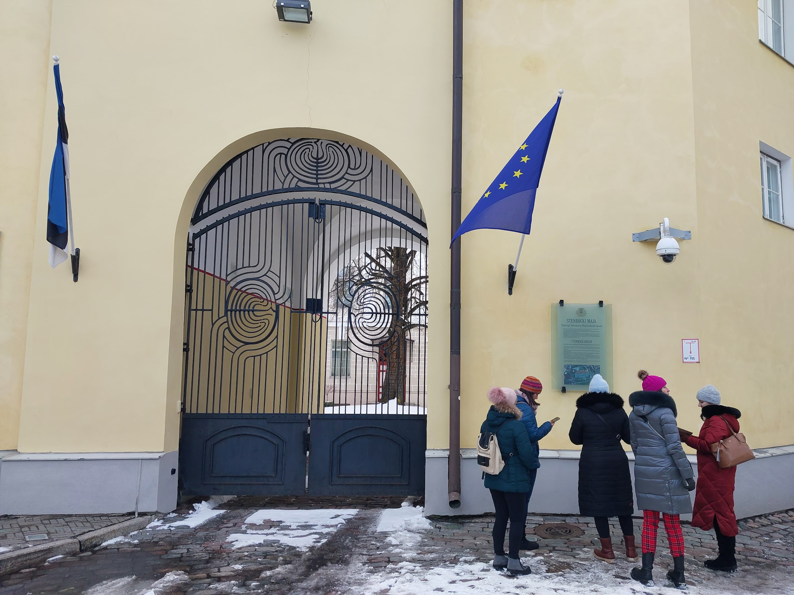
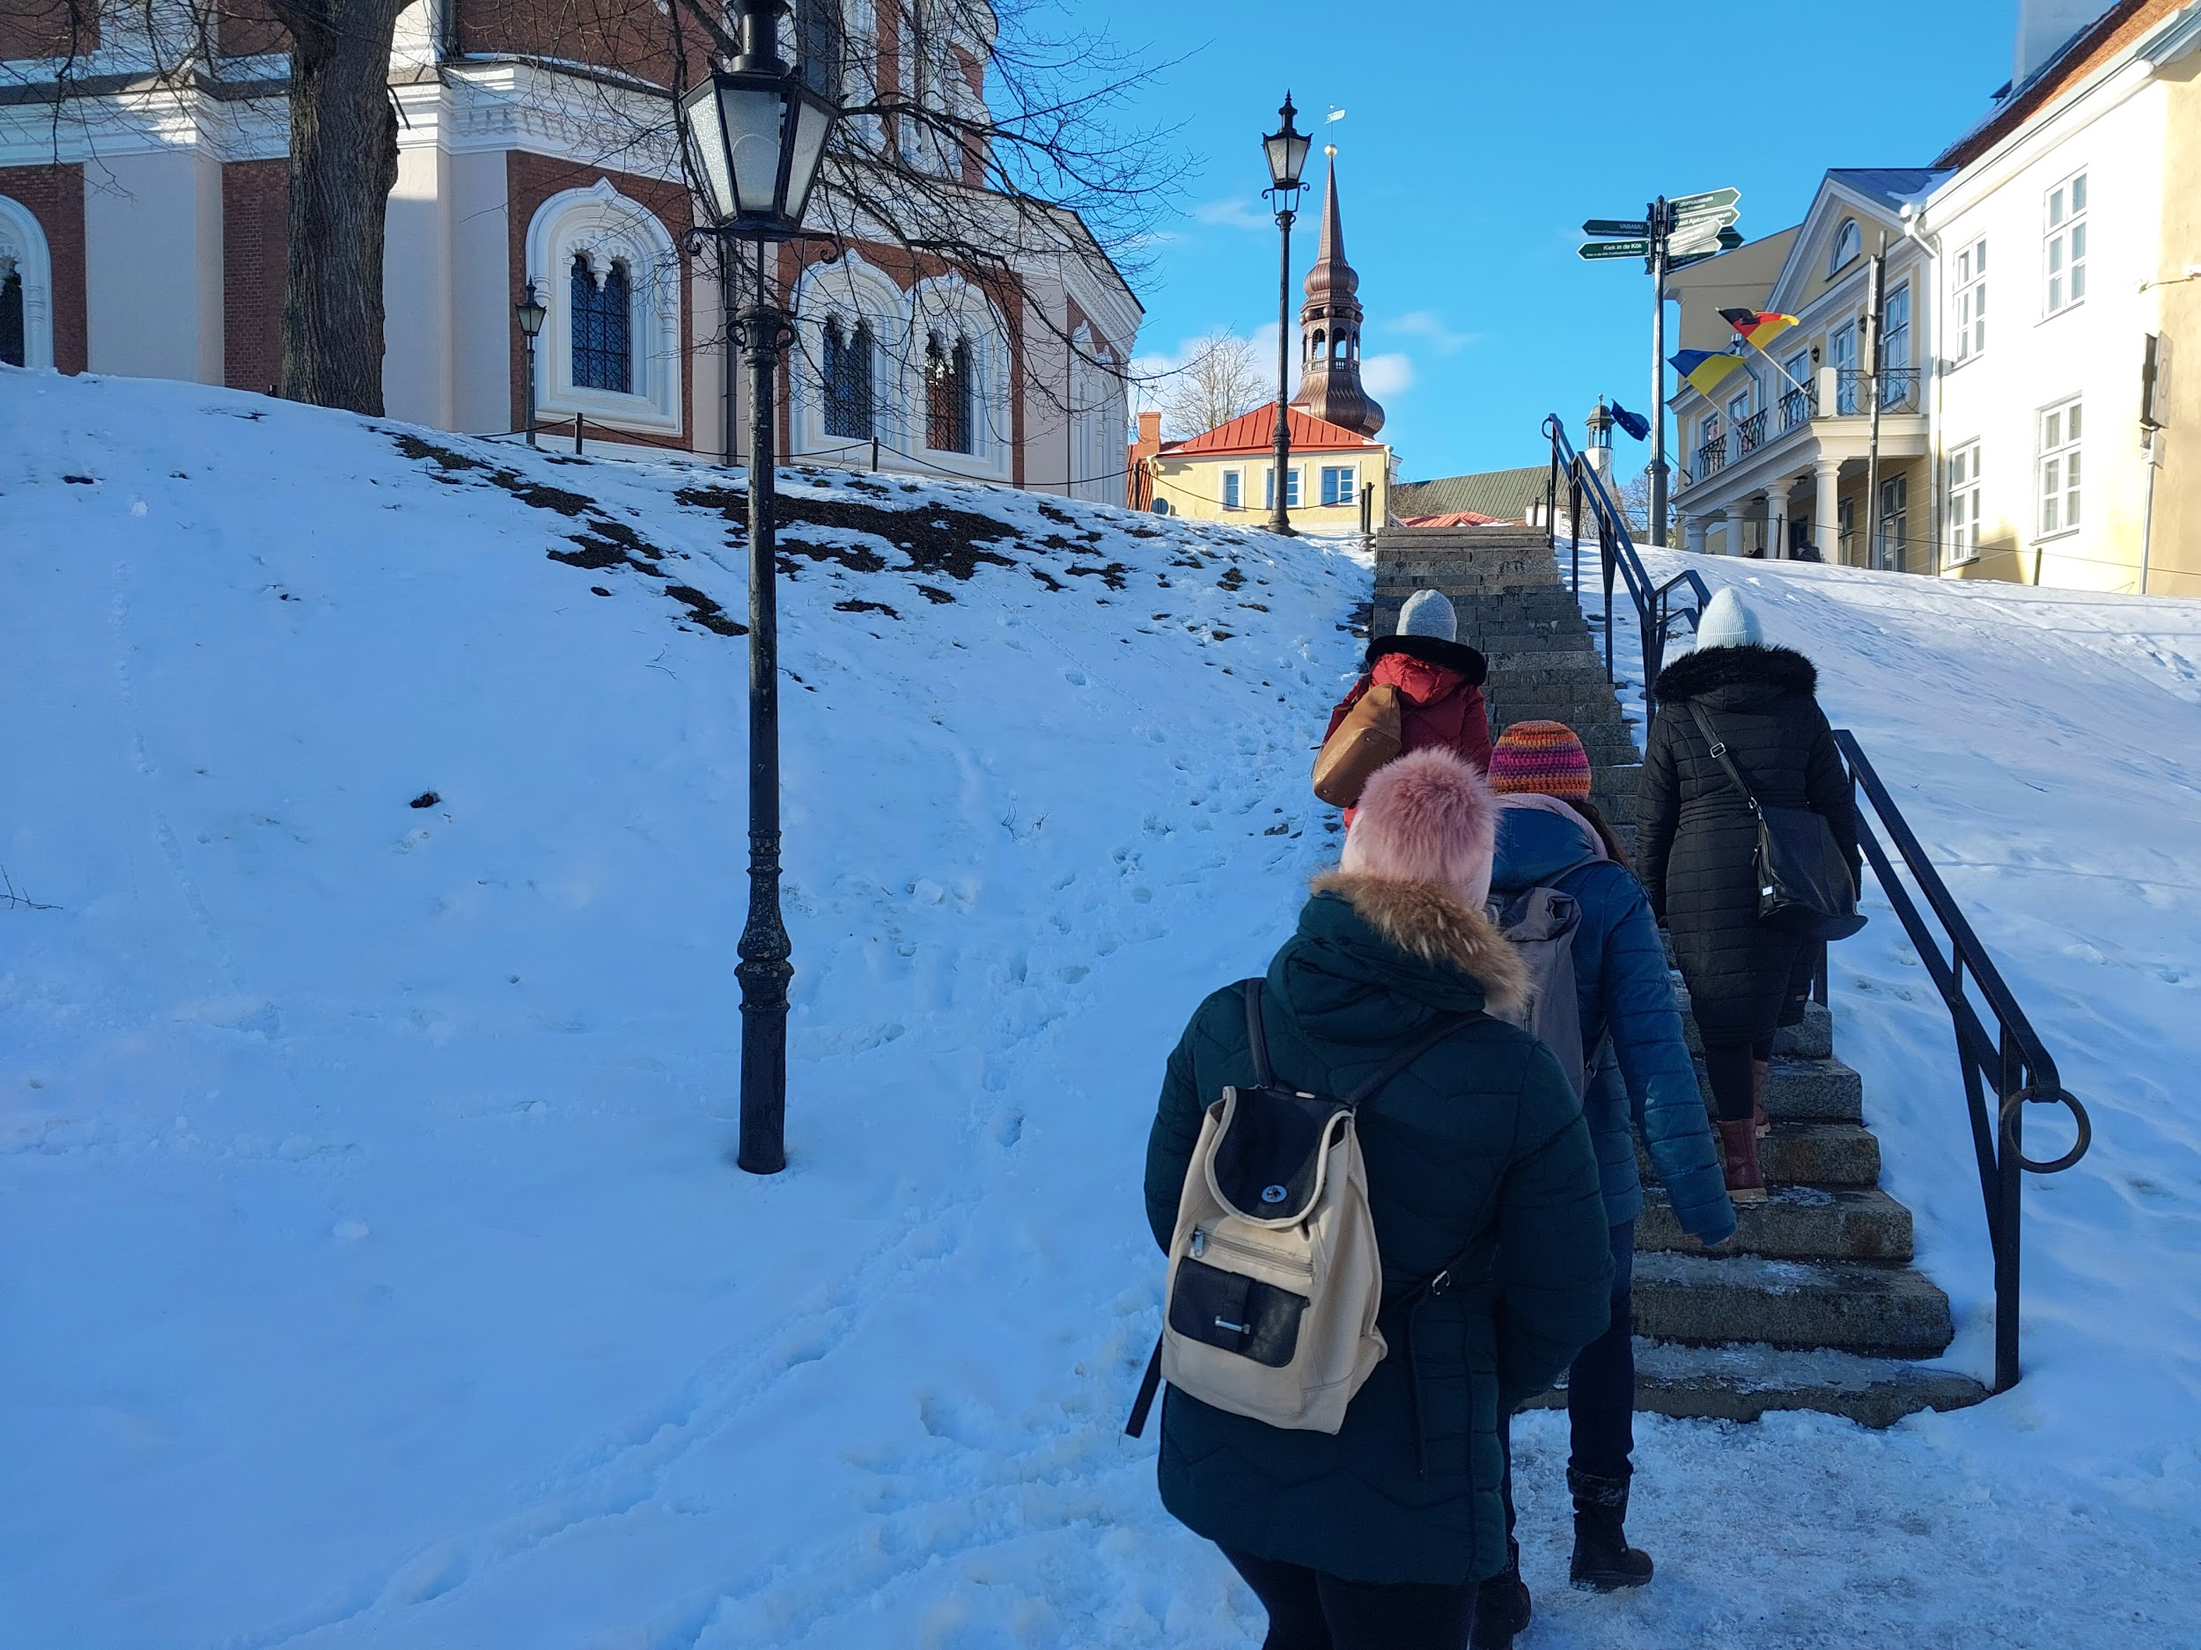
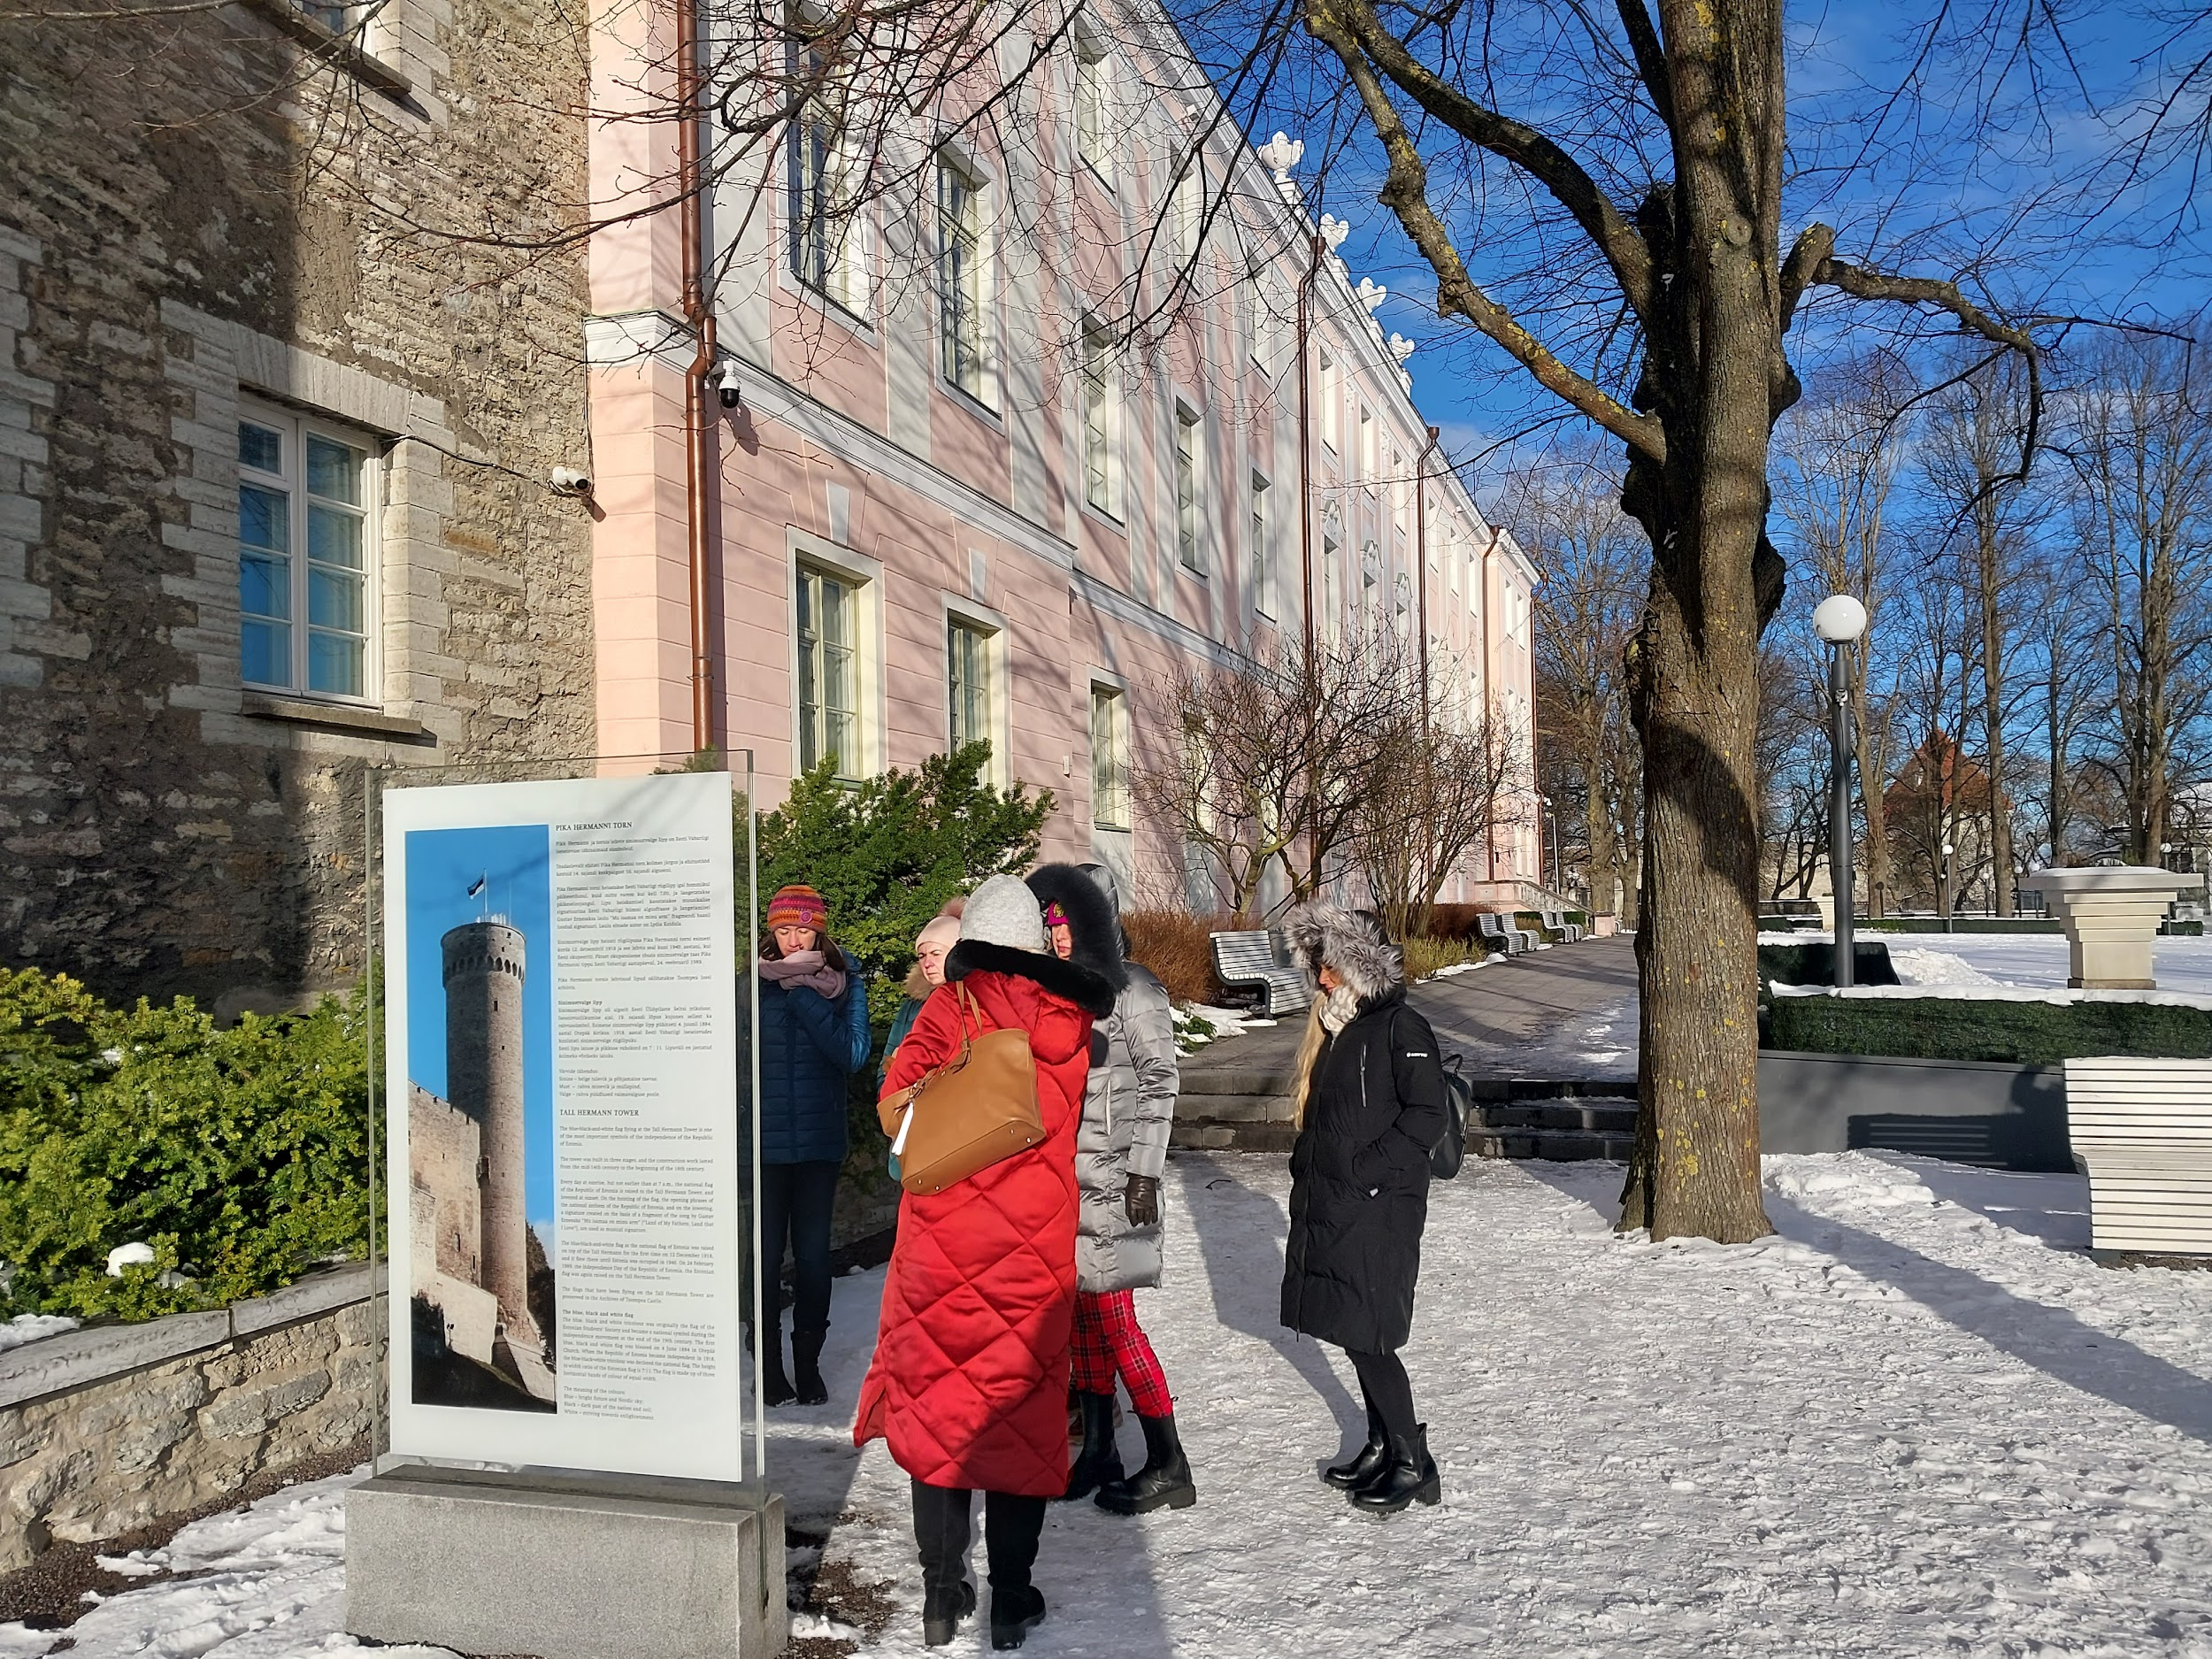
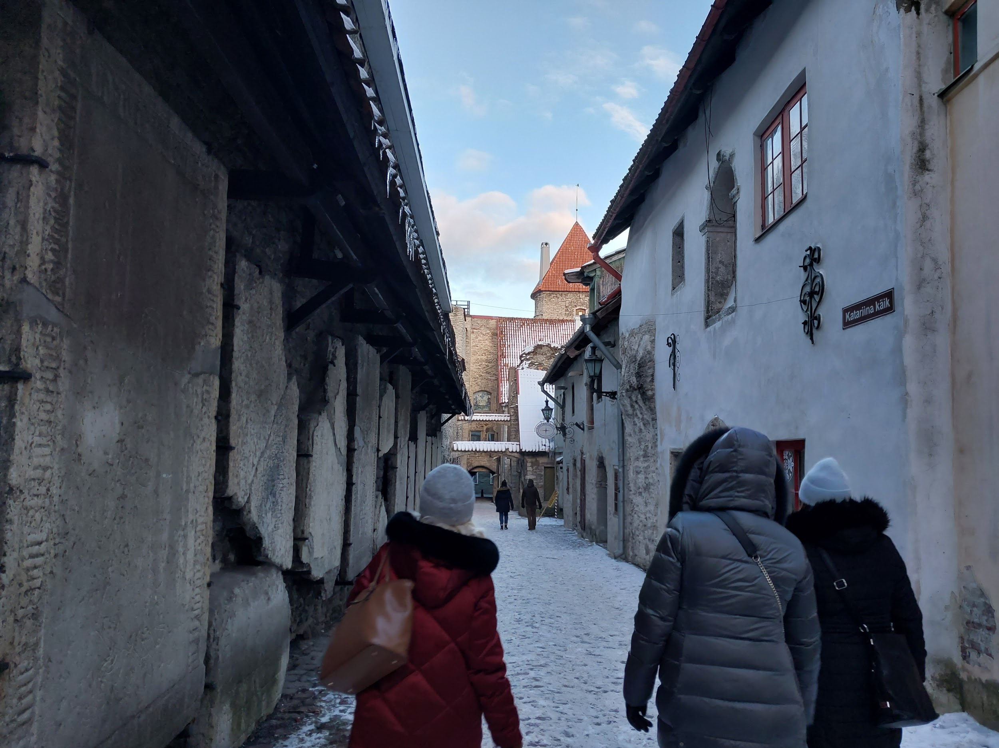
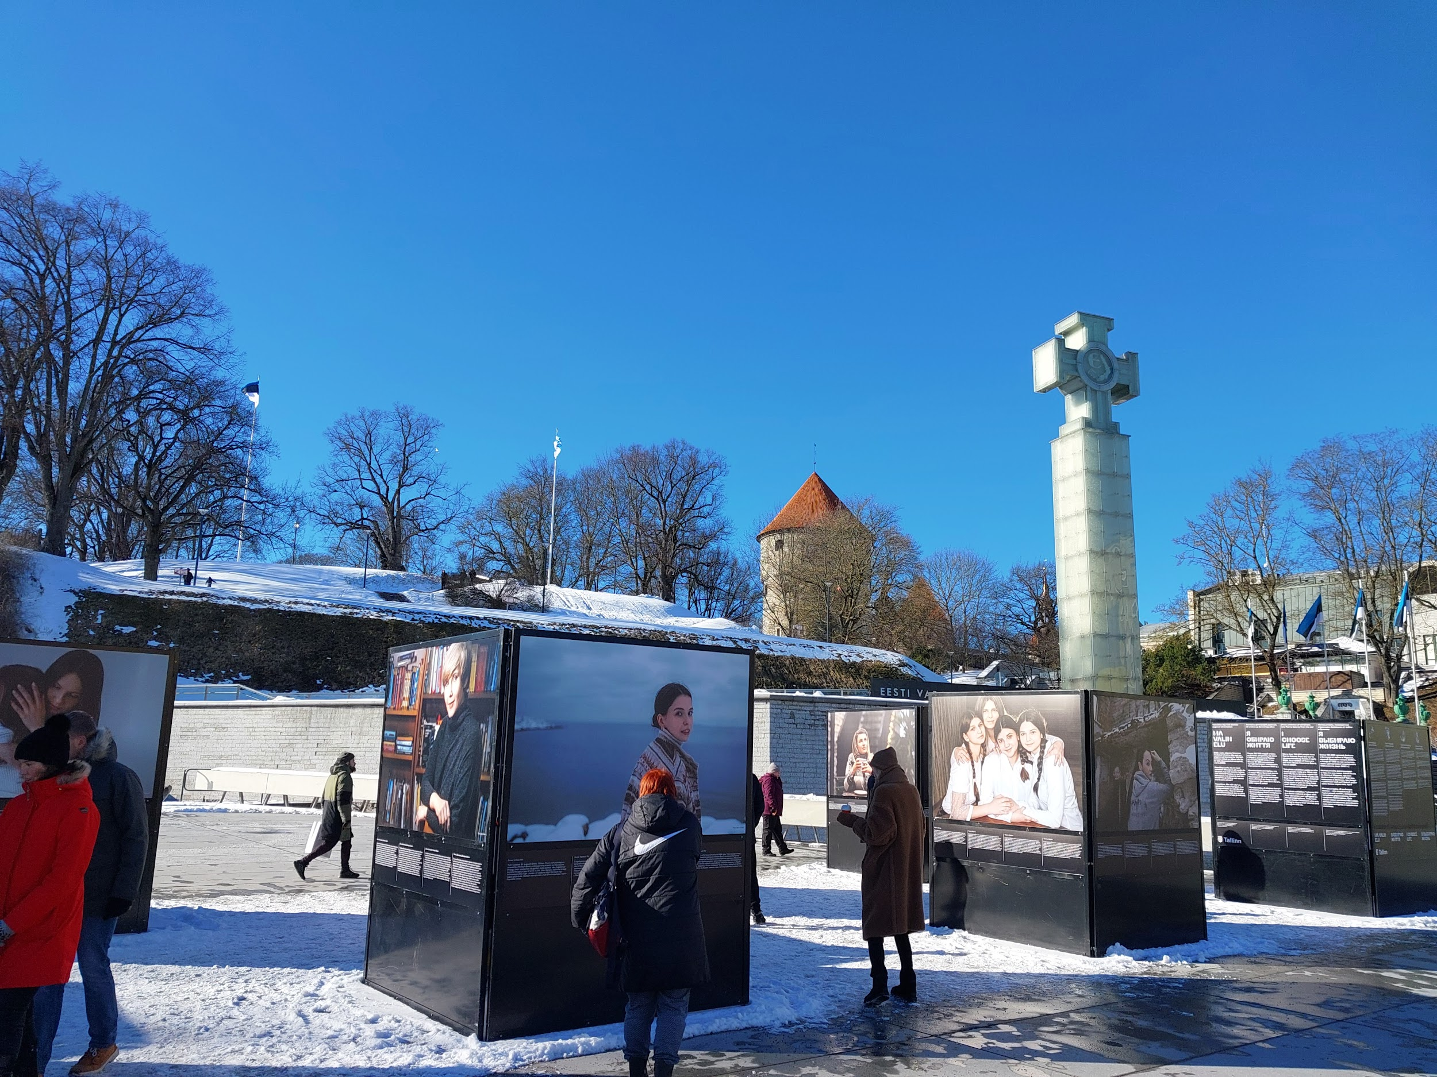
Actionbound game with Ly
Notes:
pondělí 13.3.

Slide 17
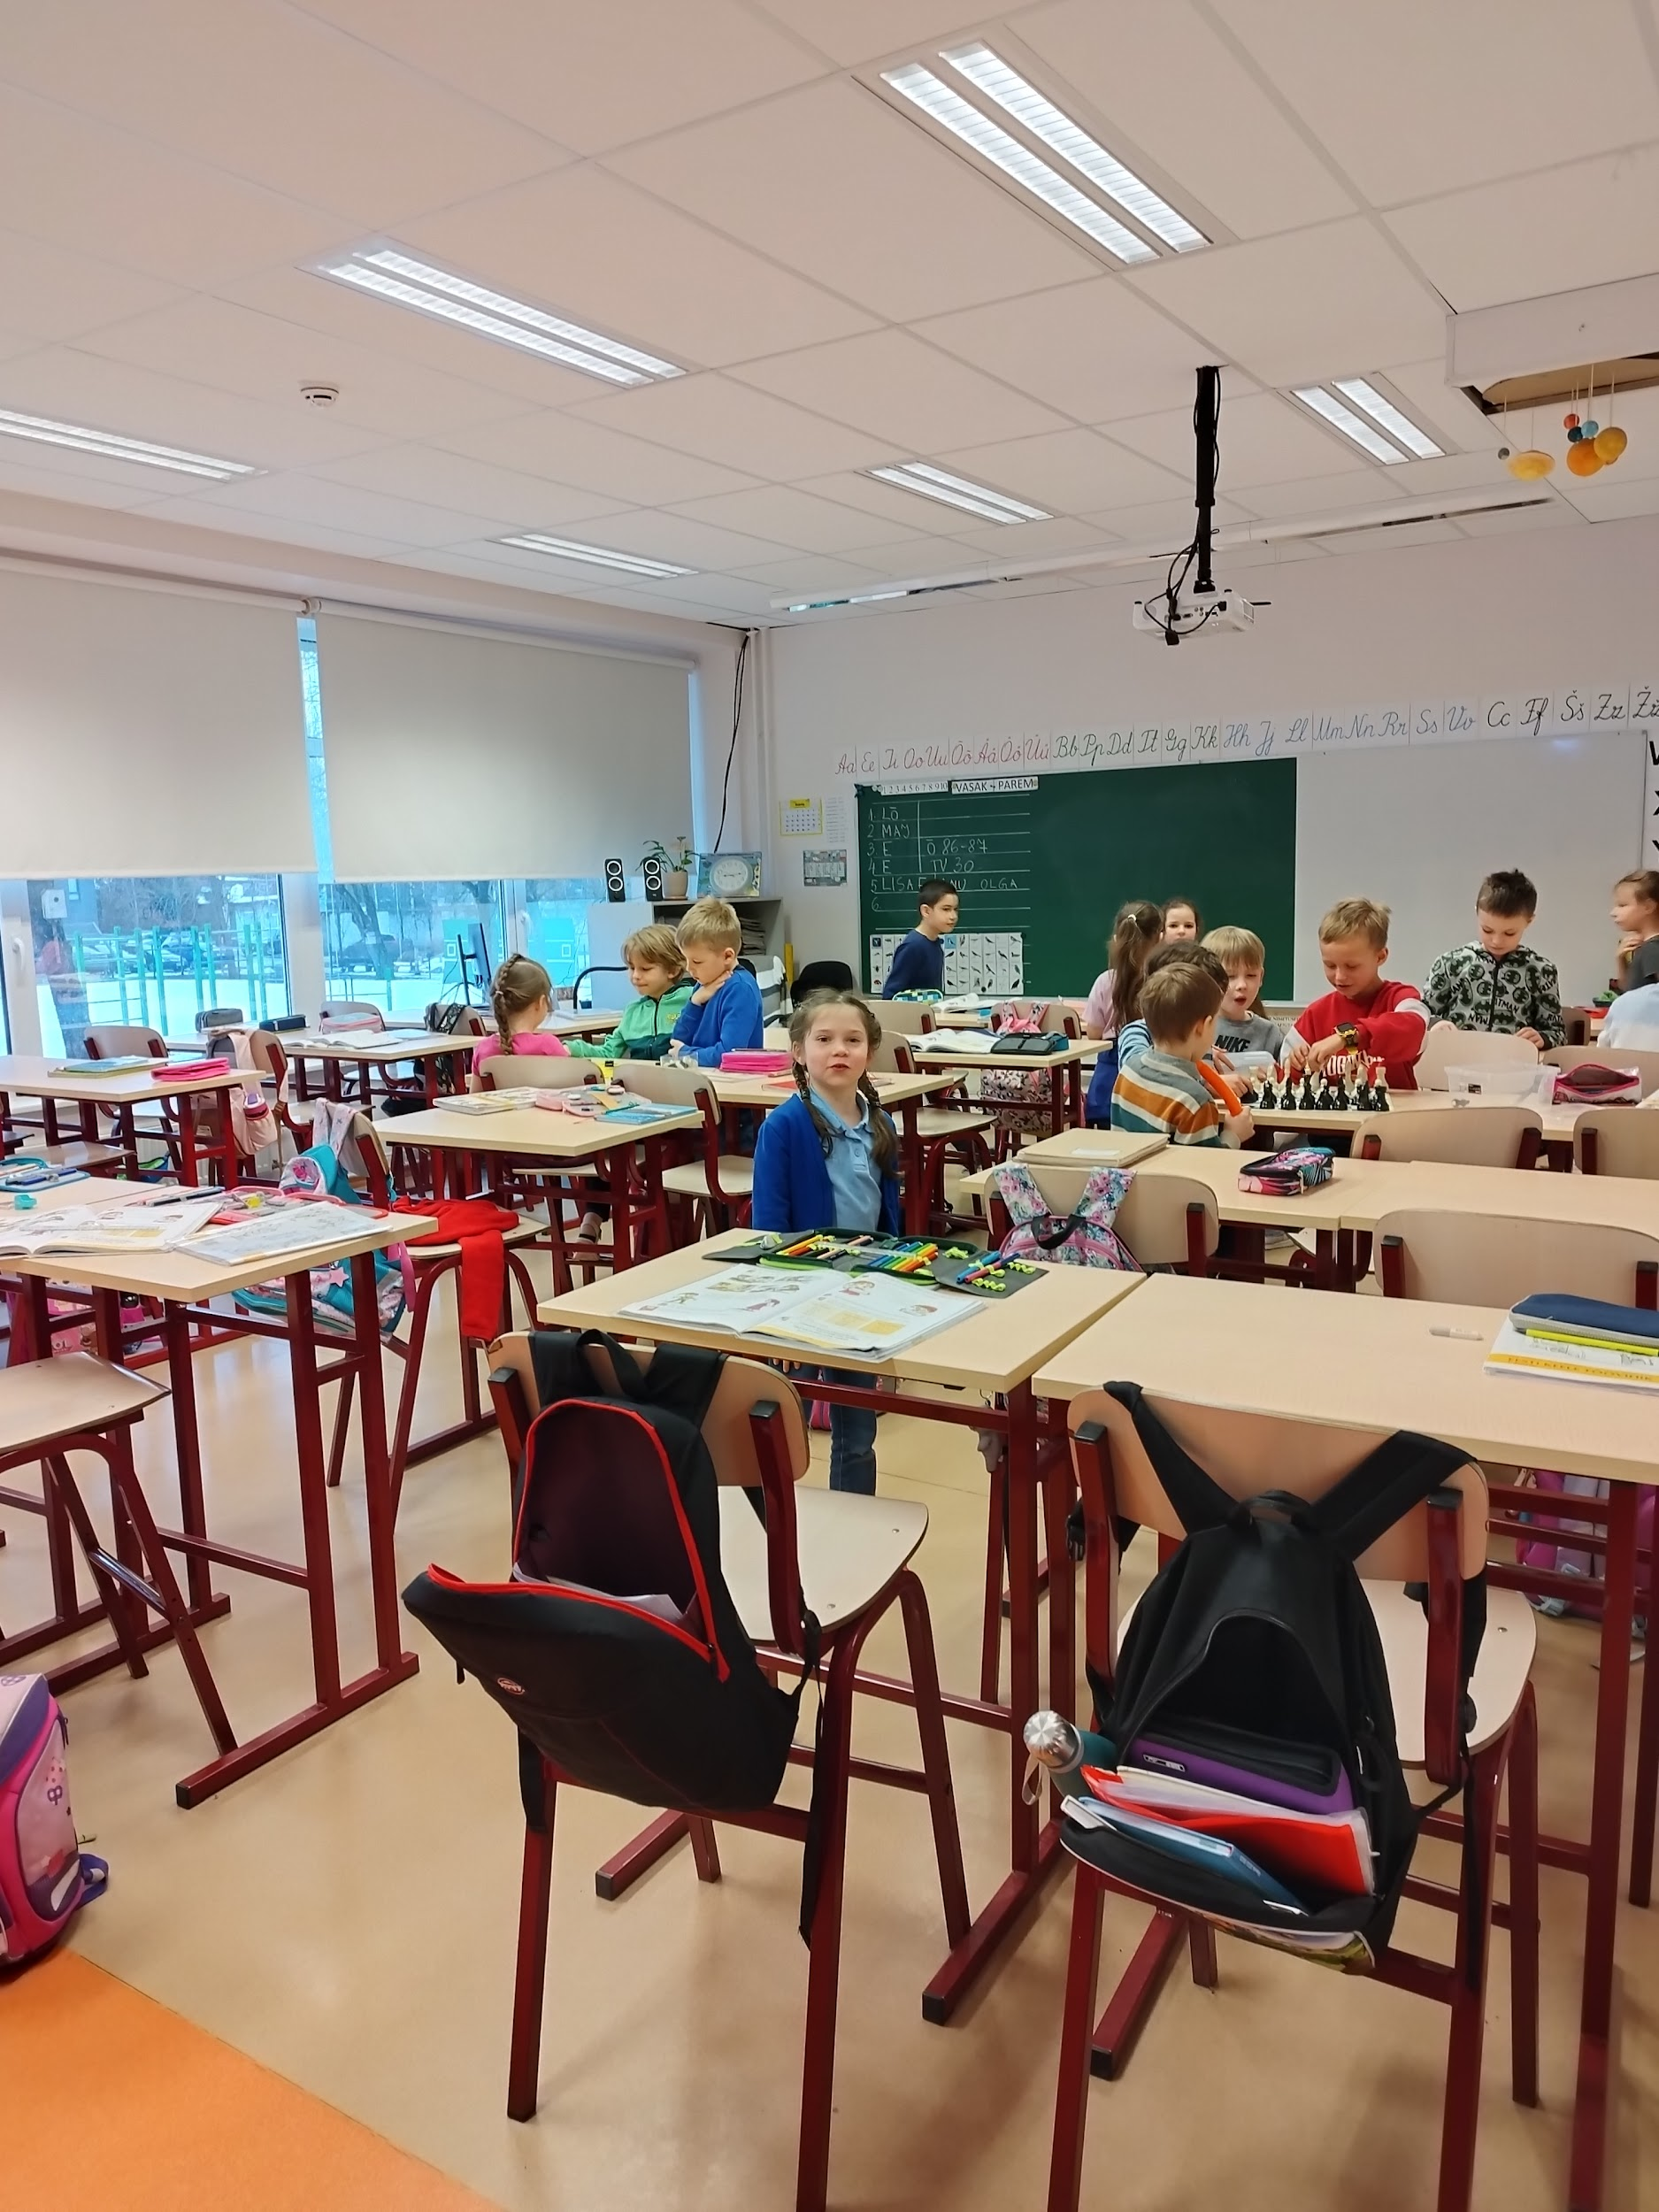
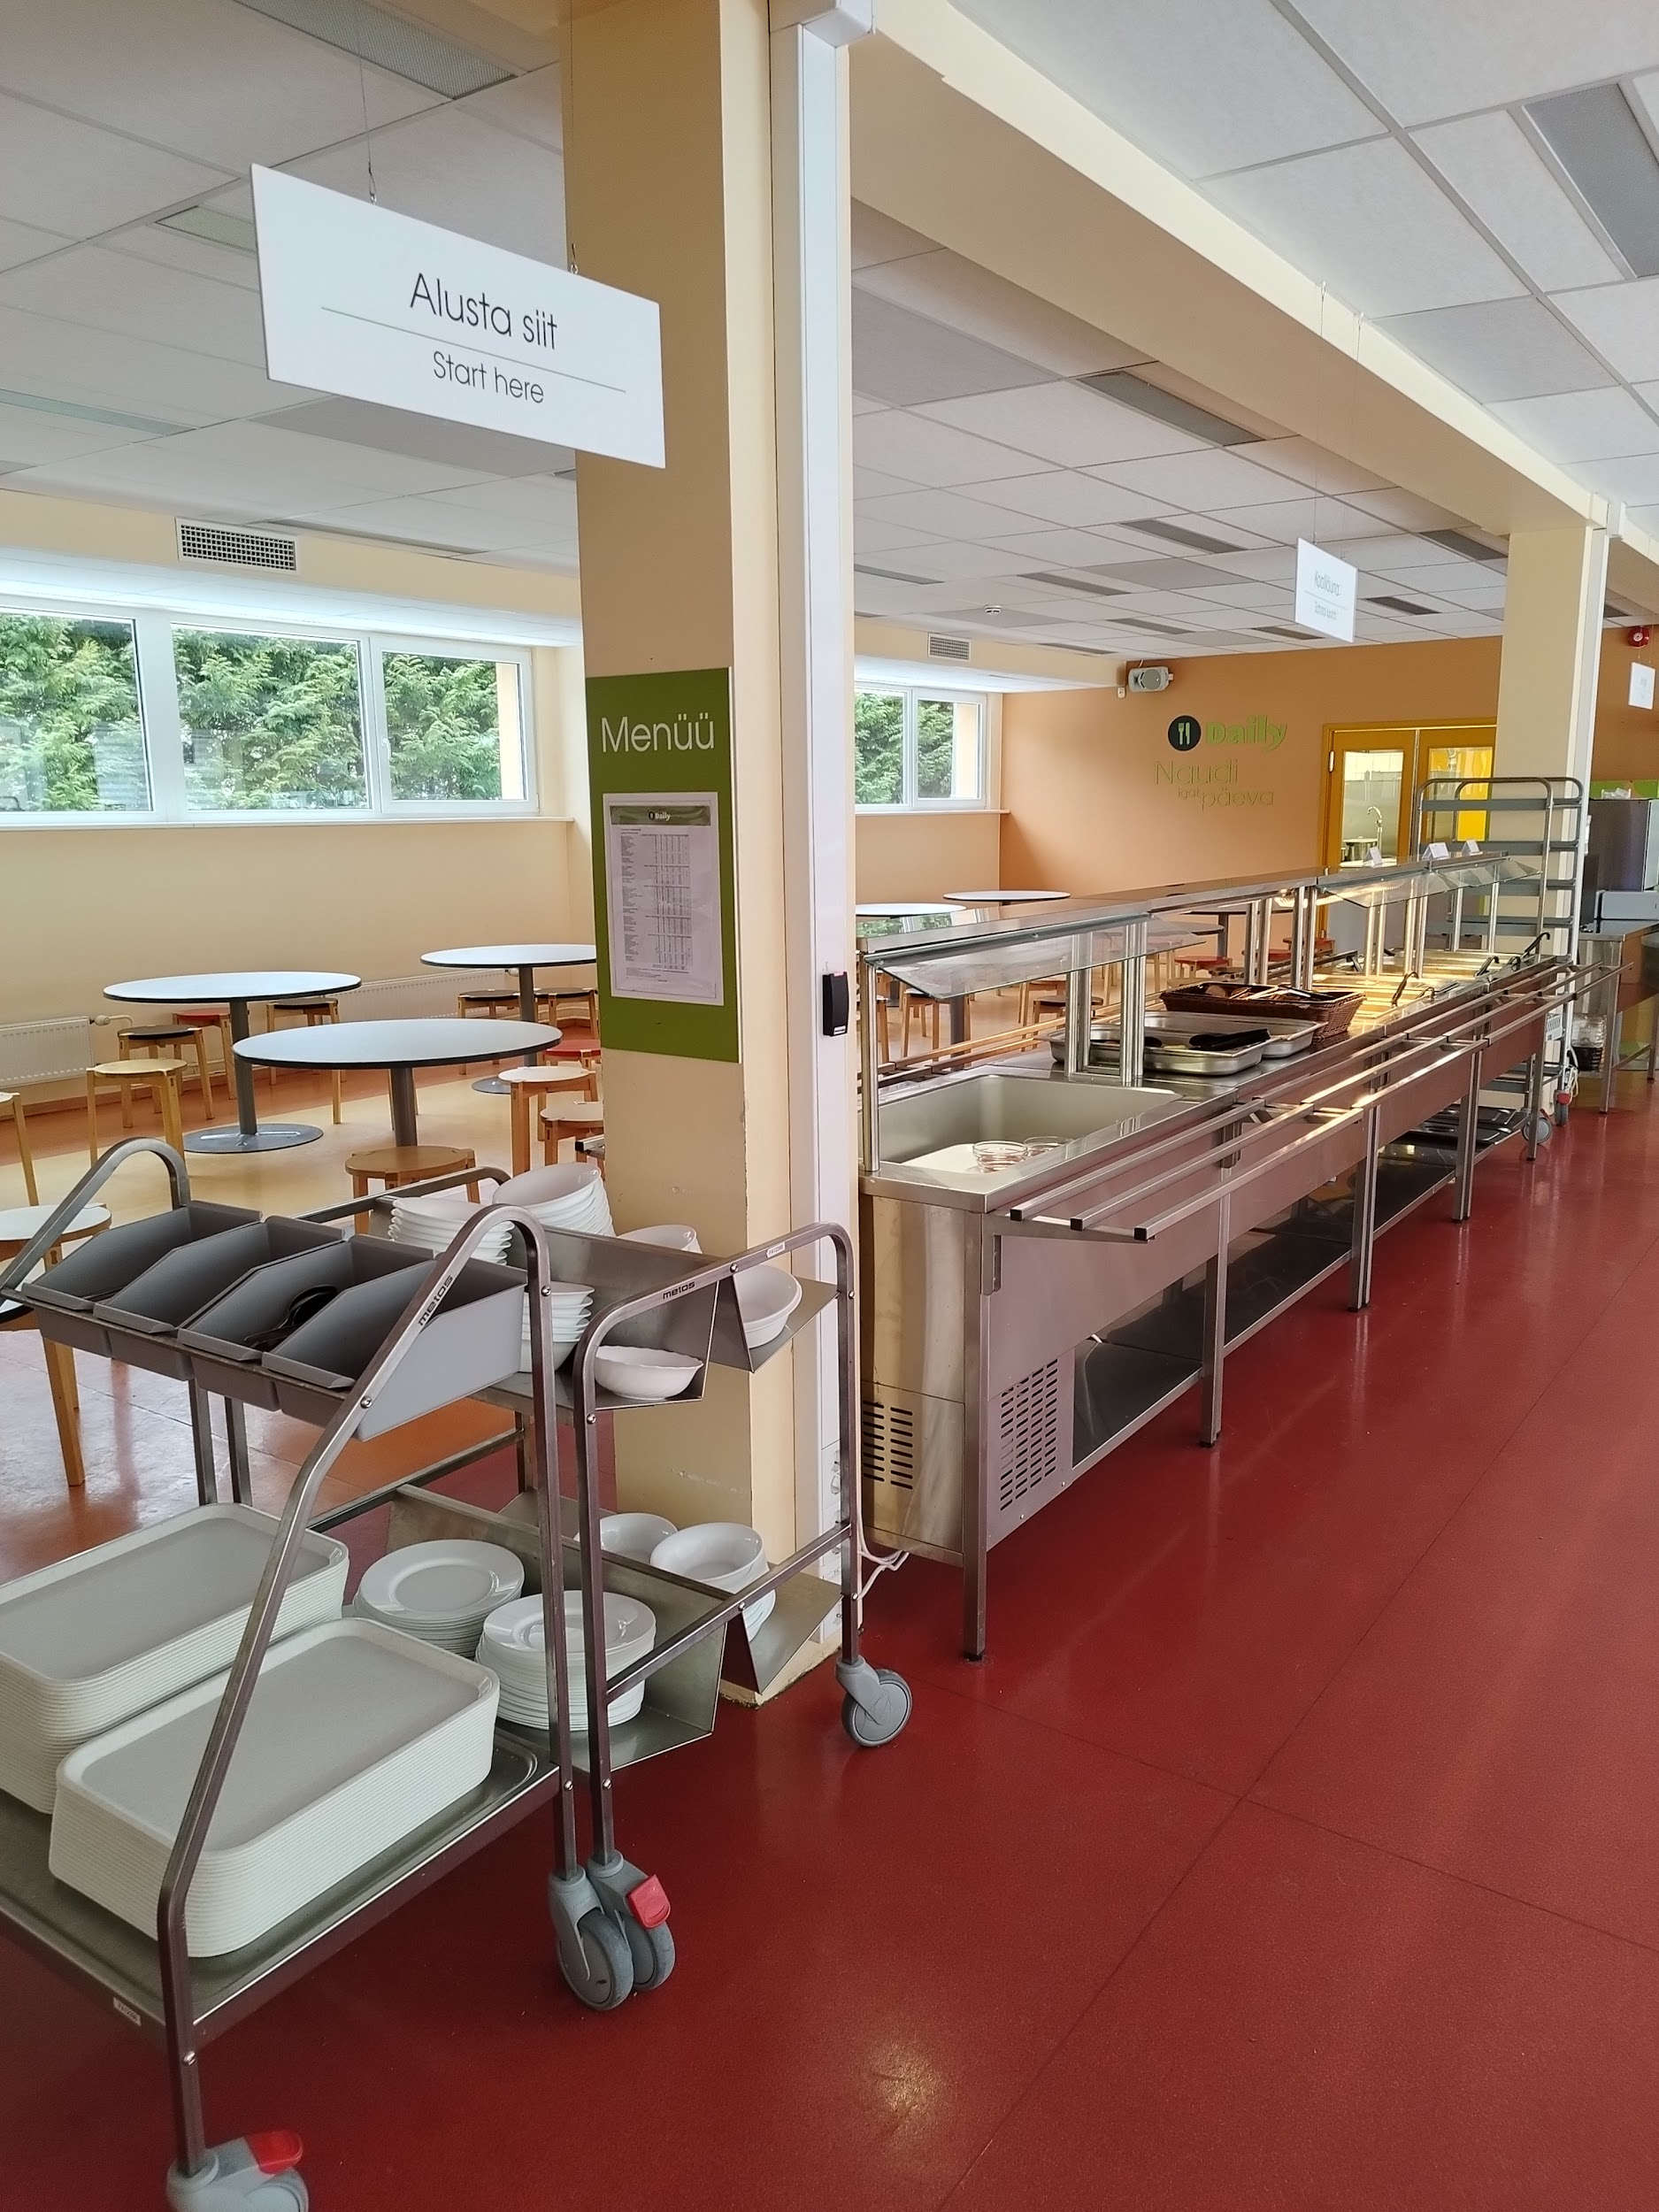
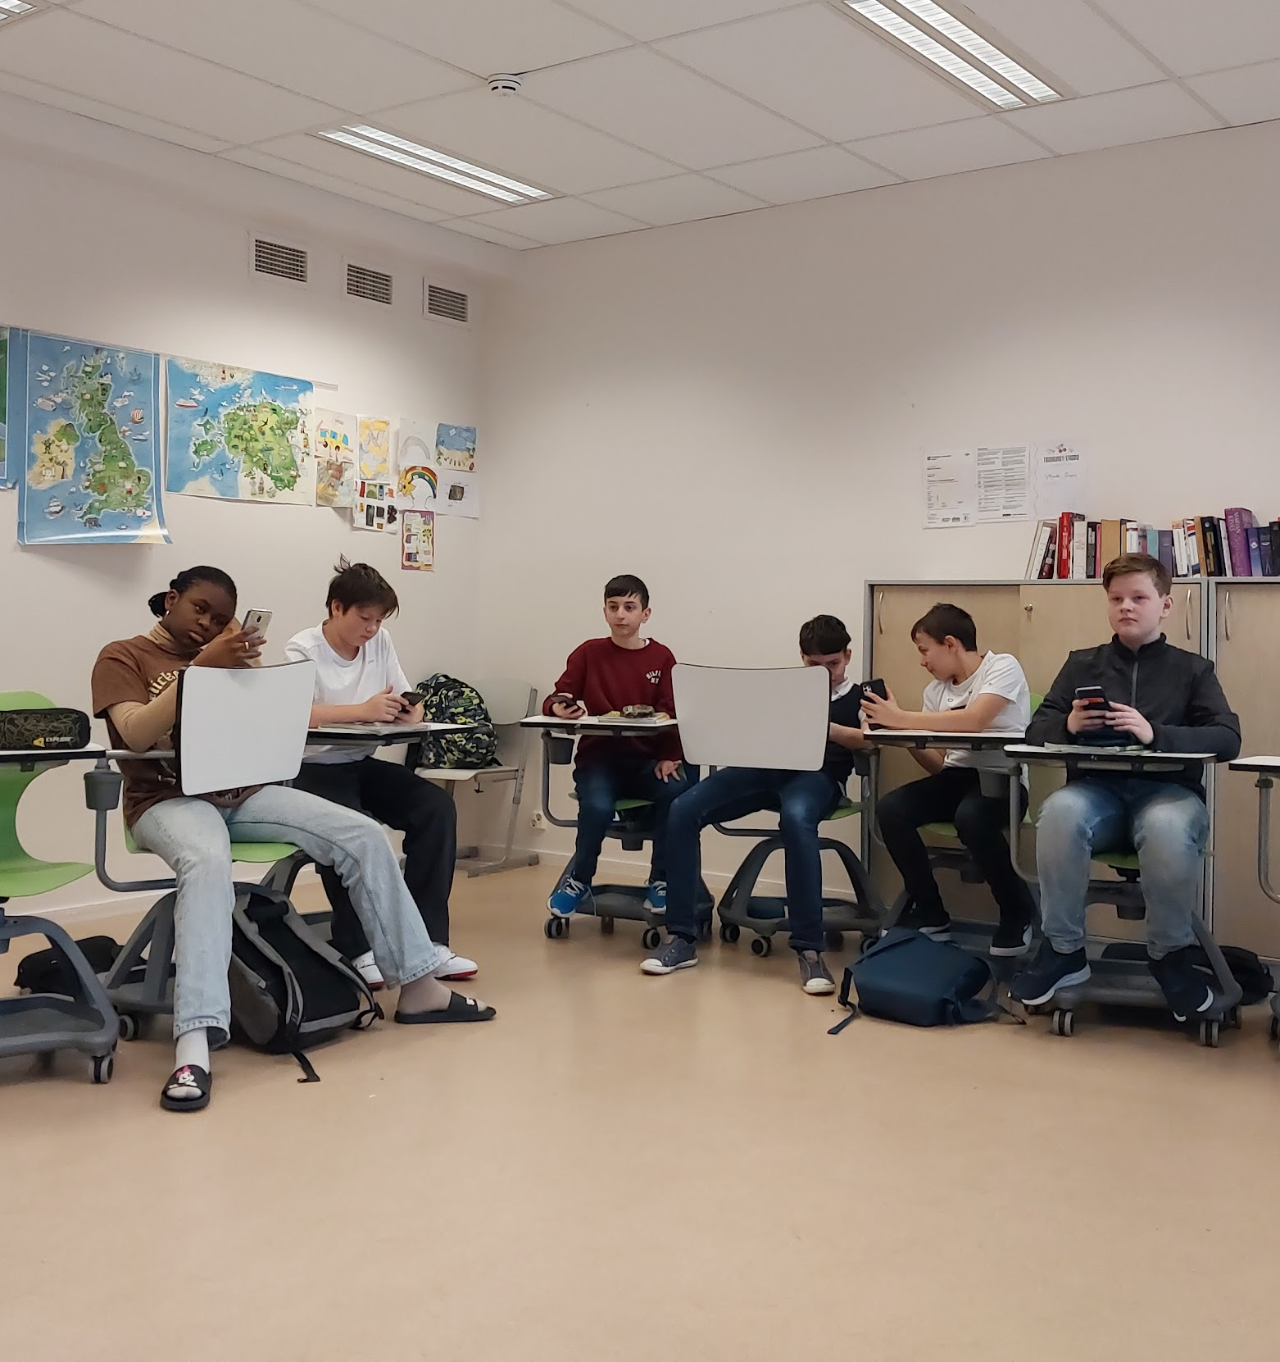
Laagna High School (primary and secondary school)
Notes:
úterý 14.3.

Slide 18
Laagna High School (primary and secondary school)
dělení tříd podle znalostí / dovedností žáků (smarter / special needs)
max. 12 žáků na hodinu cizího jazyka
práce s mobilními telefony (evokace), pak psaní odpovědi, výběr nejlepší odpovědi, diskuse nad odpověďmi
práce s textem - čtení s porozuměním, otázky na začátku (true/not true), čtení potichu (důraz na porozumění)
“smarter” třída má 5 hodin francouzštiny navíc
Notes:
úterý 14.3.

Slide 19
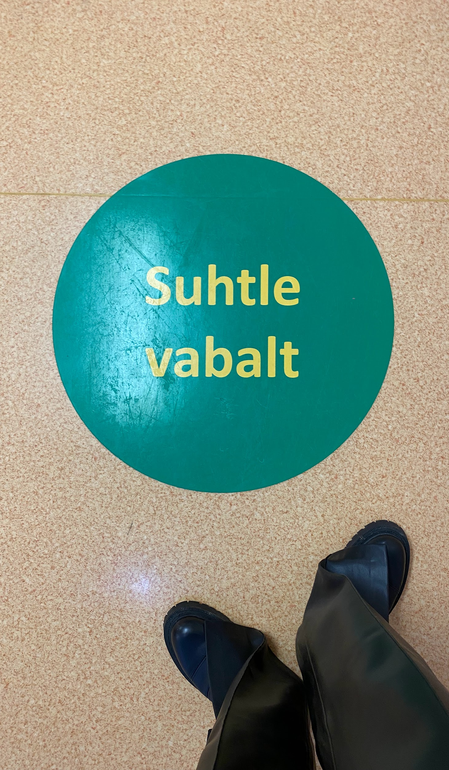
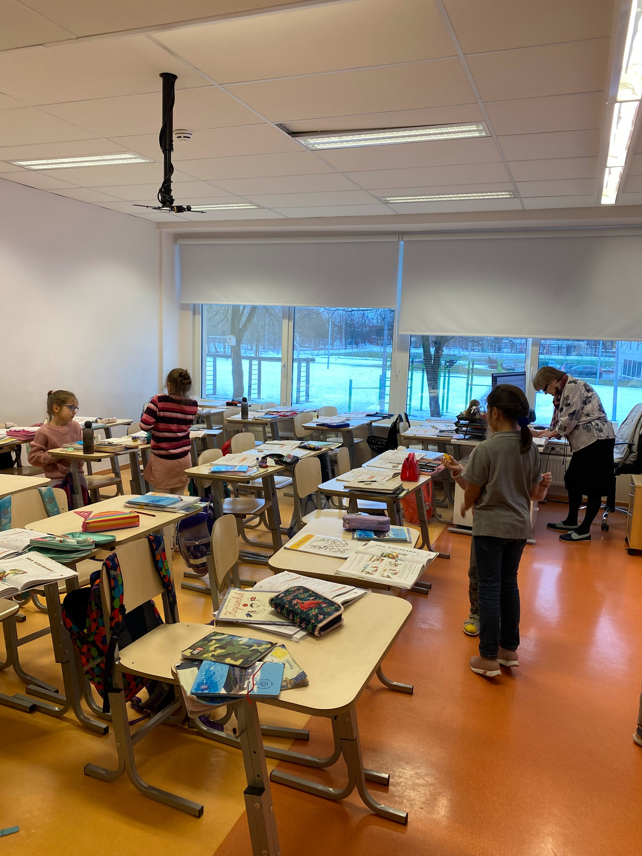
Laagna High School (primary and secondary school)
Neboj se komunikovat
Všimni si osoby v nouzi
Notes:
úterý 14.3.

Slide 20
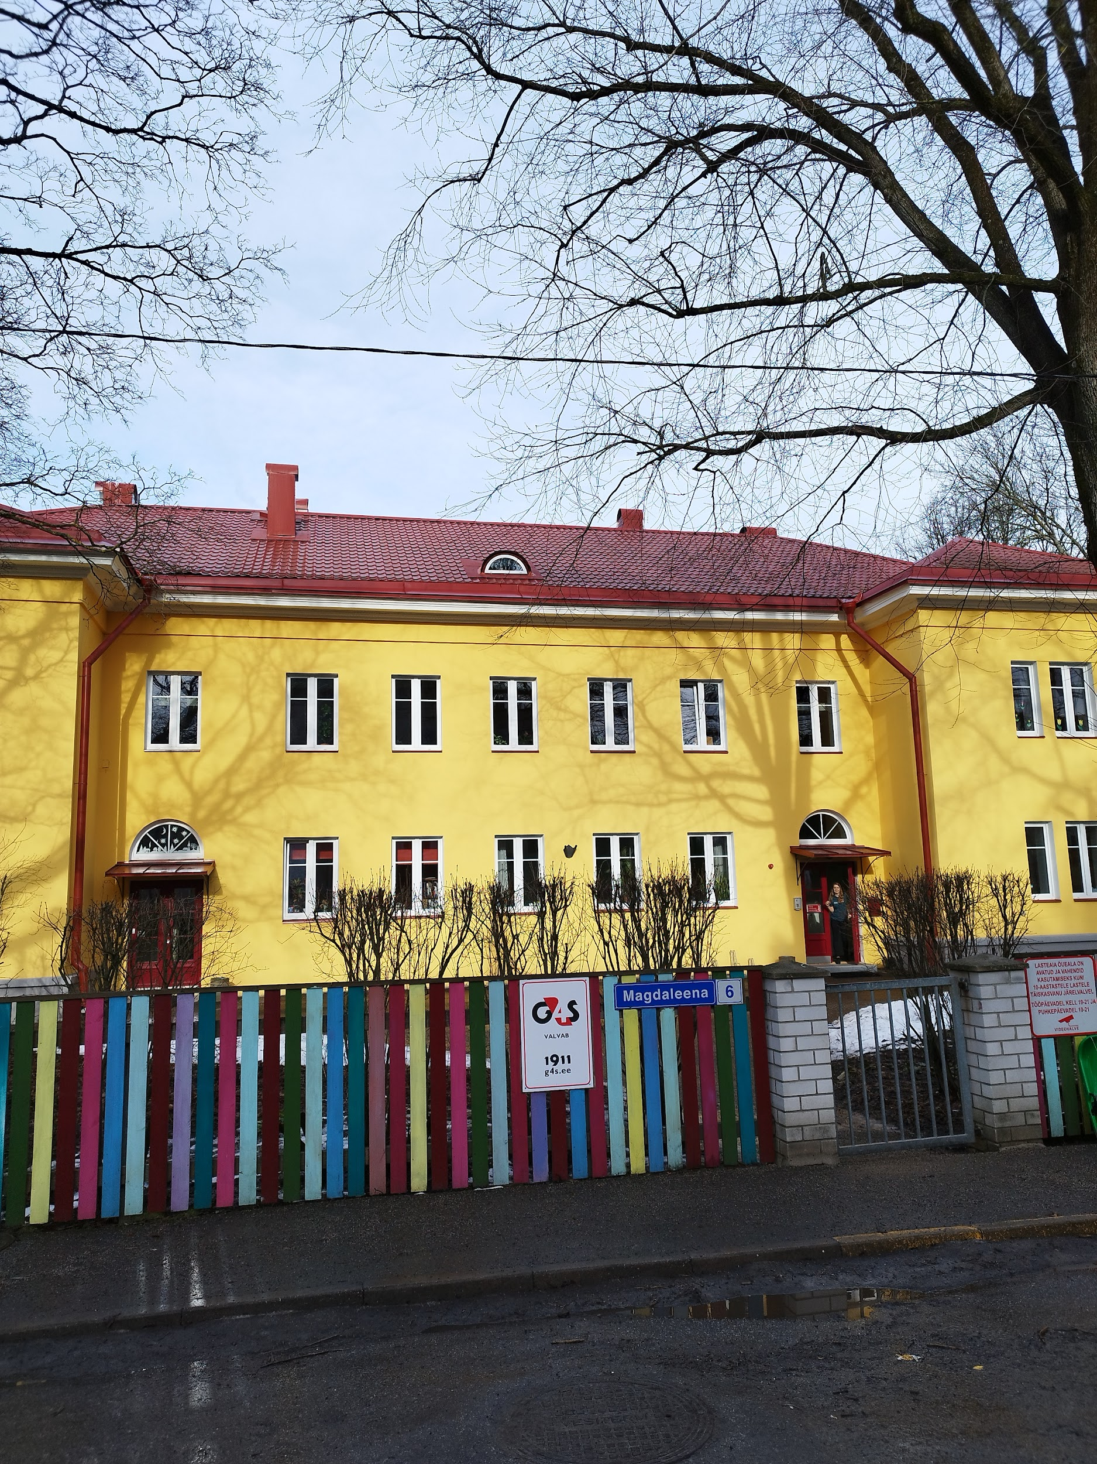
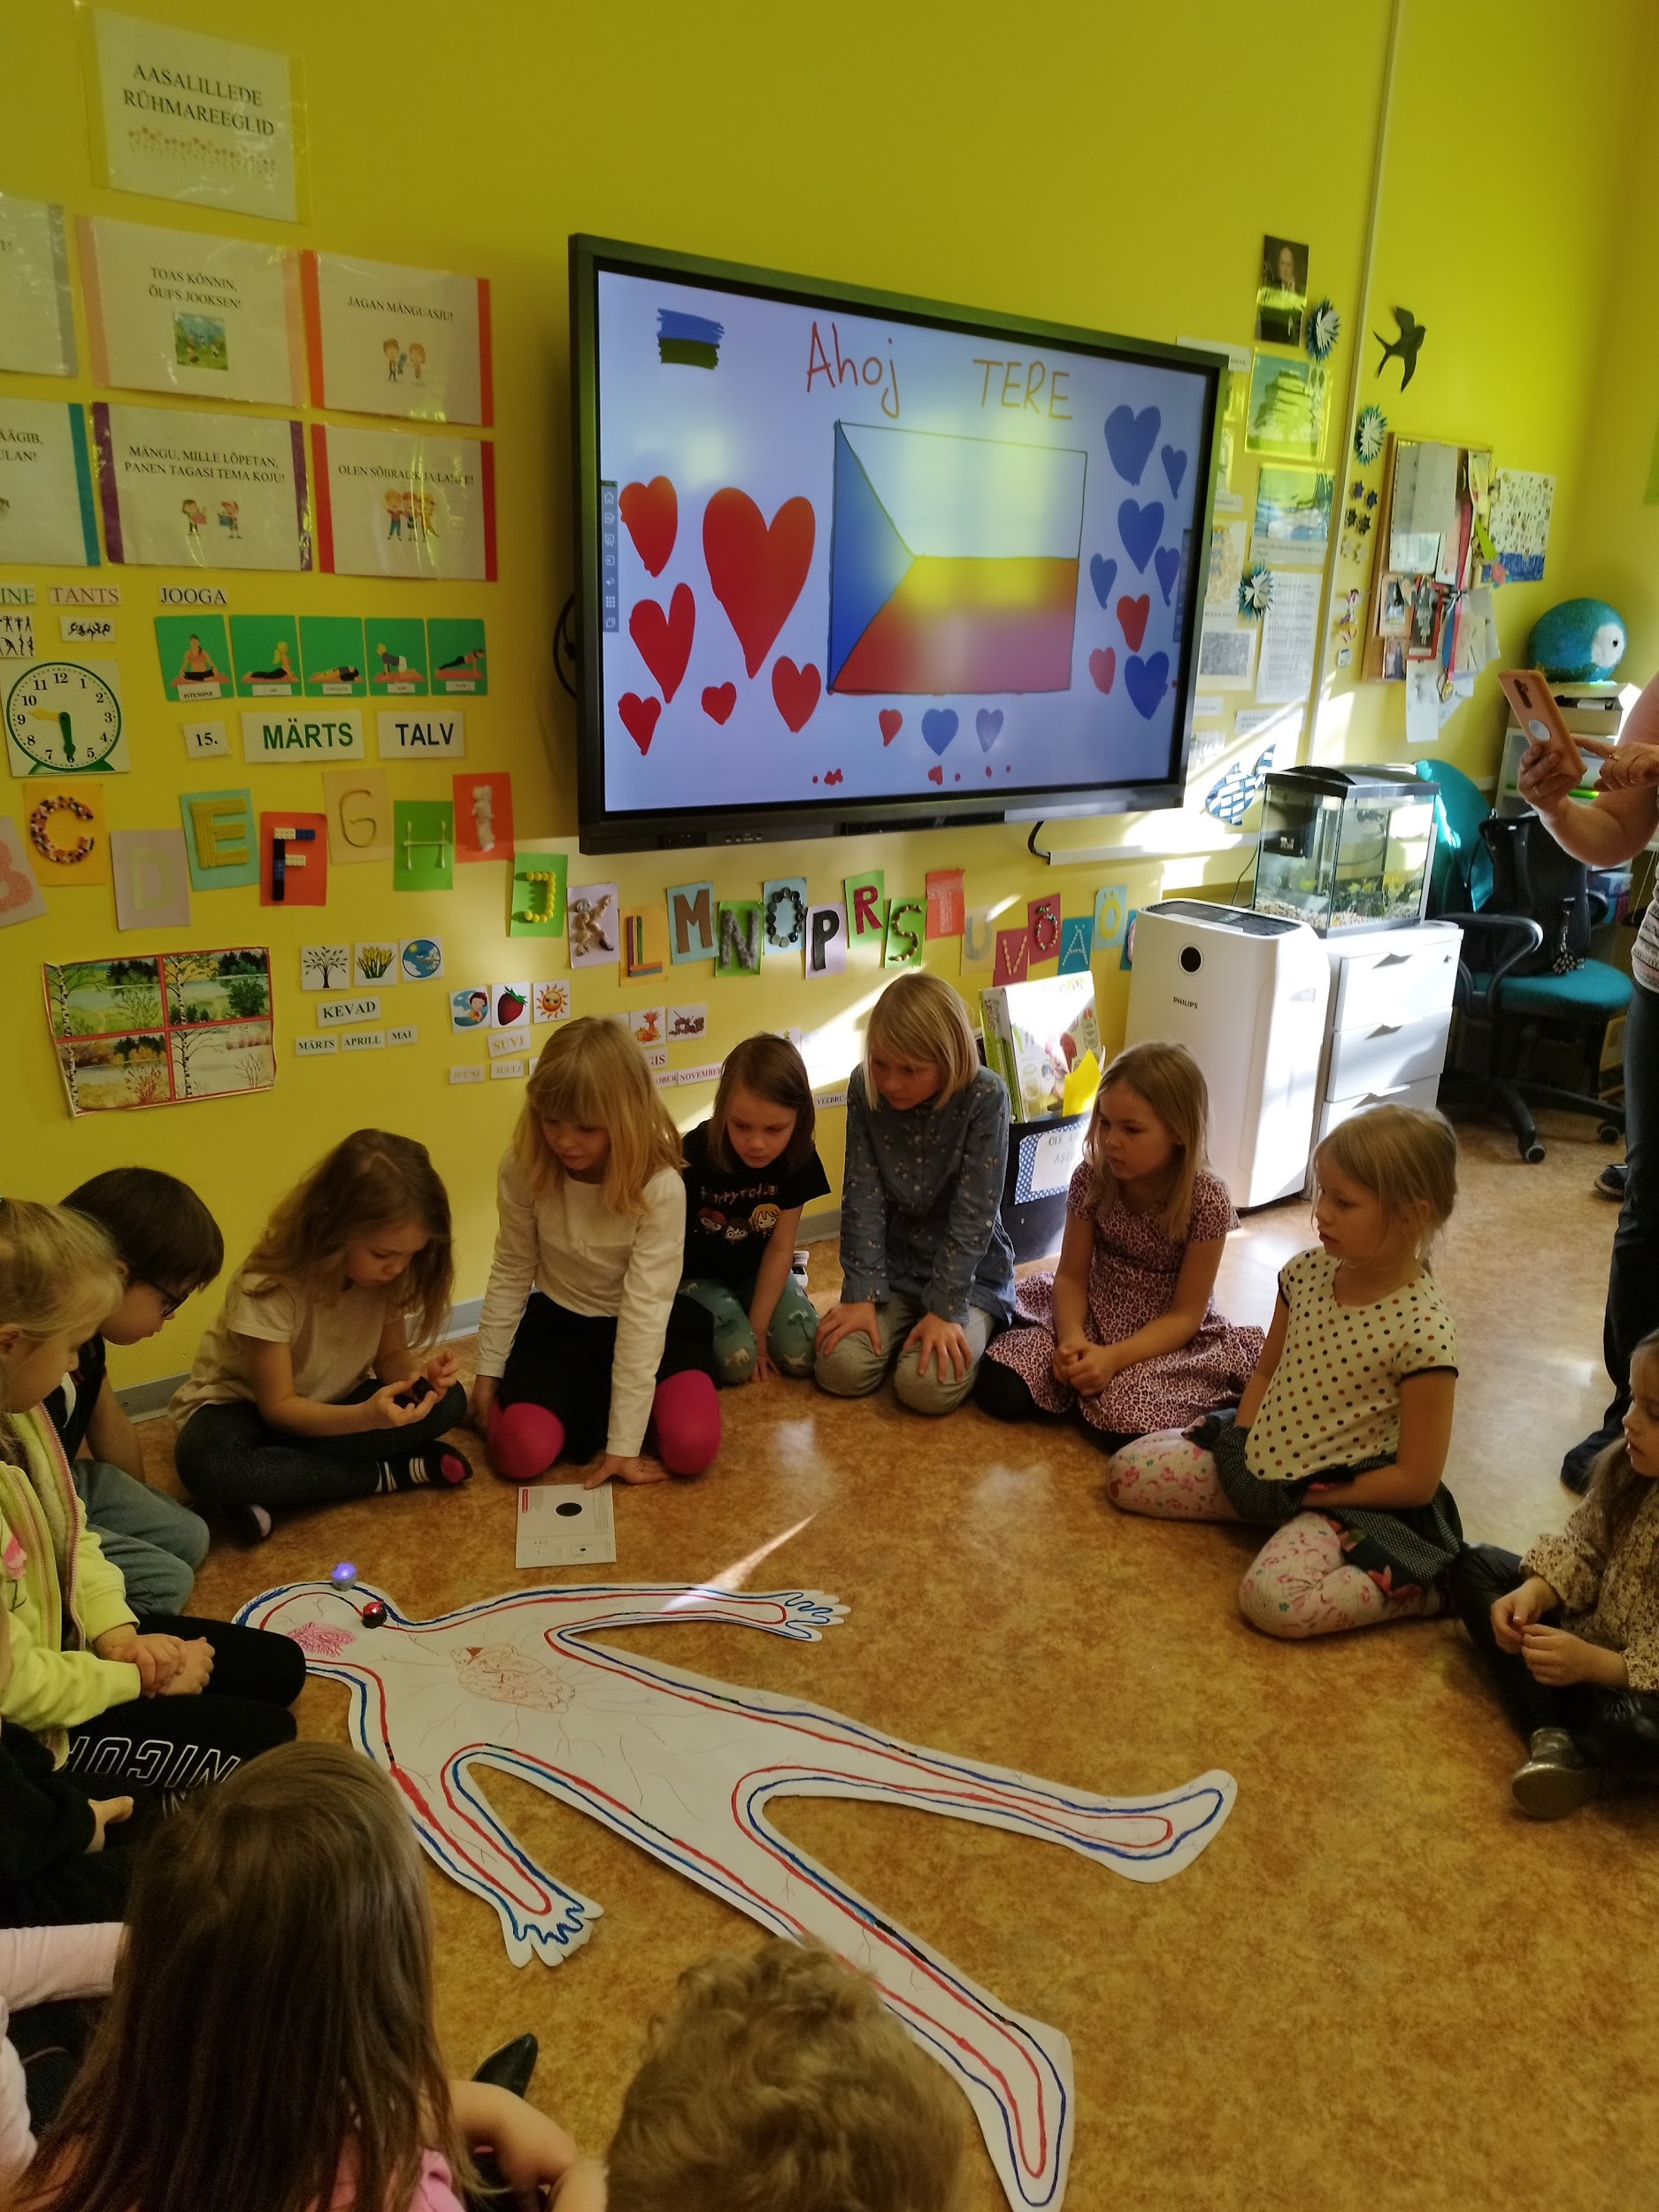
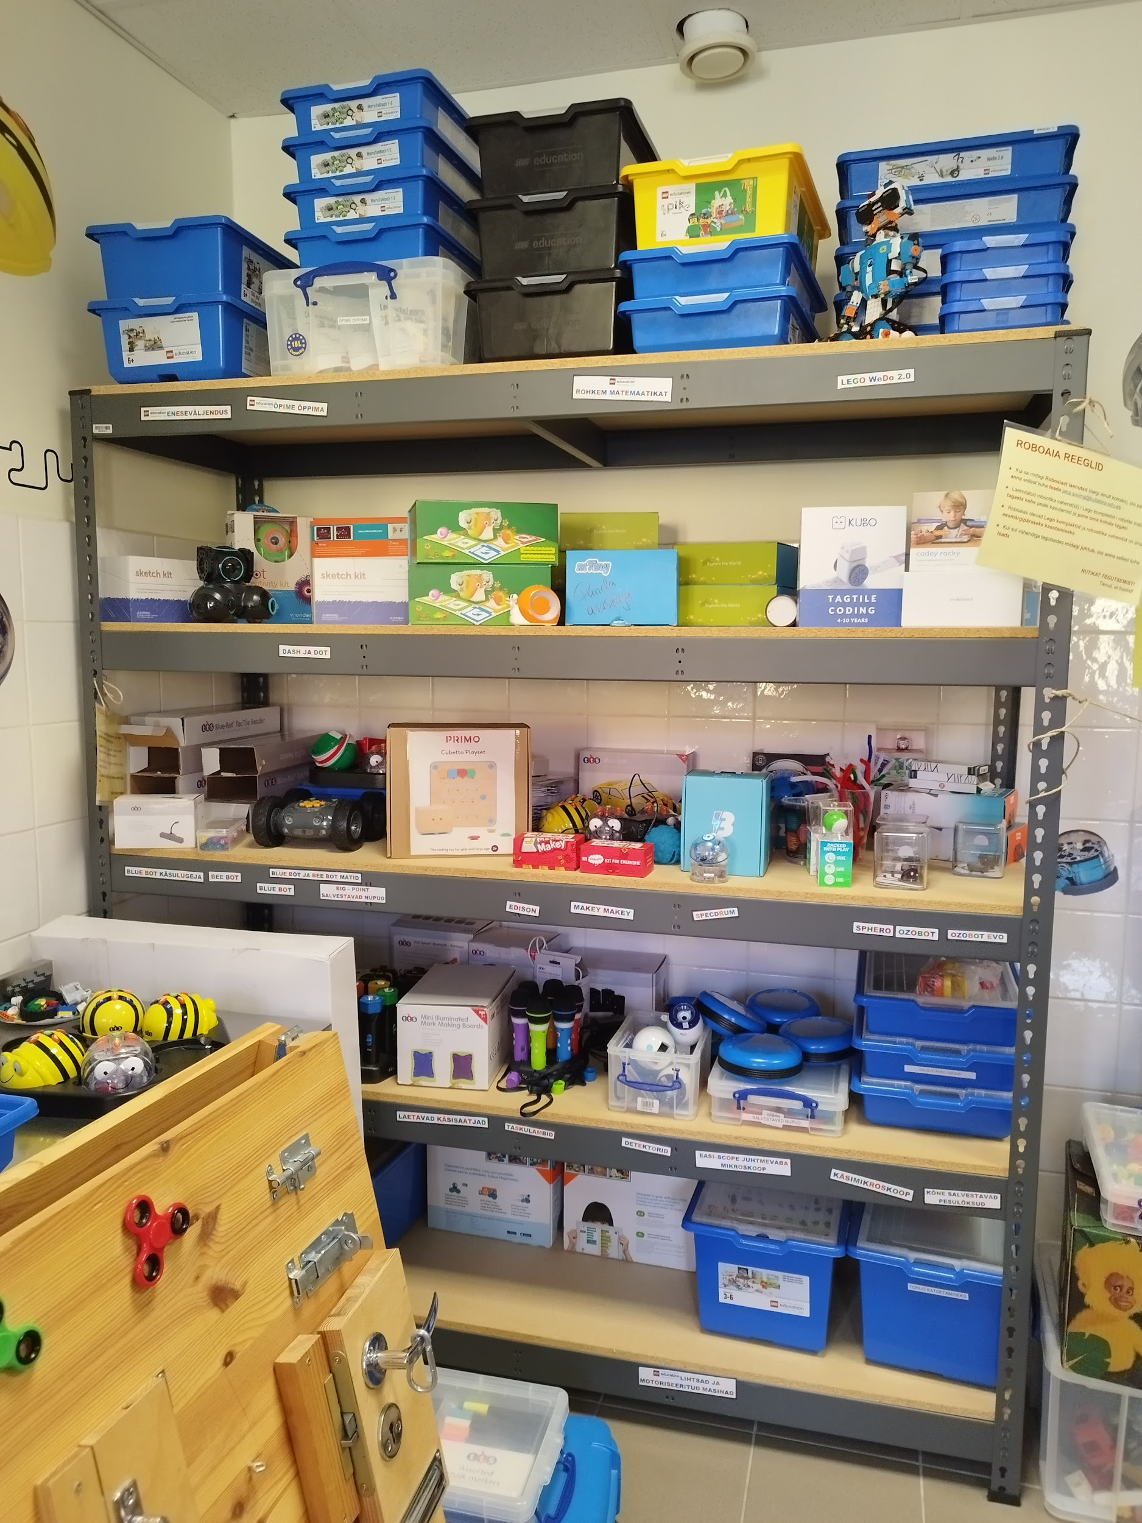
Kullatera Kindergarten
Notes:
středa 15.3.

Slide 21
Kullatera Kindergarten
založeno 1950
1,5 roku - 7 let
1,5 roku - 3 roky = nursery
týdenní témata
větší děti
projektové vyučování
v každé skupině nějaký cizinec, 2 učitelé + asistent
speech therapist (potřebuje ho 25 % dětí) na plný úvazek, speciální pedagog na částečný; dobrovolníci (10 měsíců)
Notes:
středa 15.3.

Slide 22
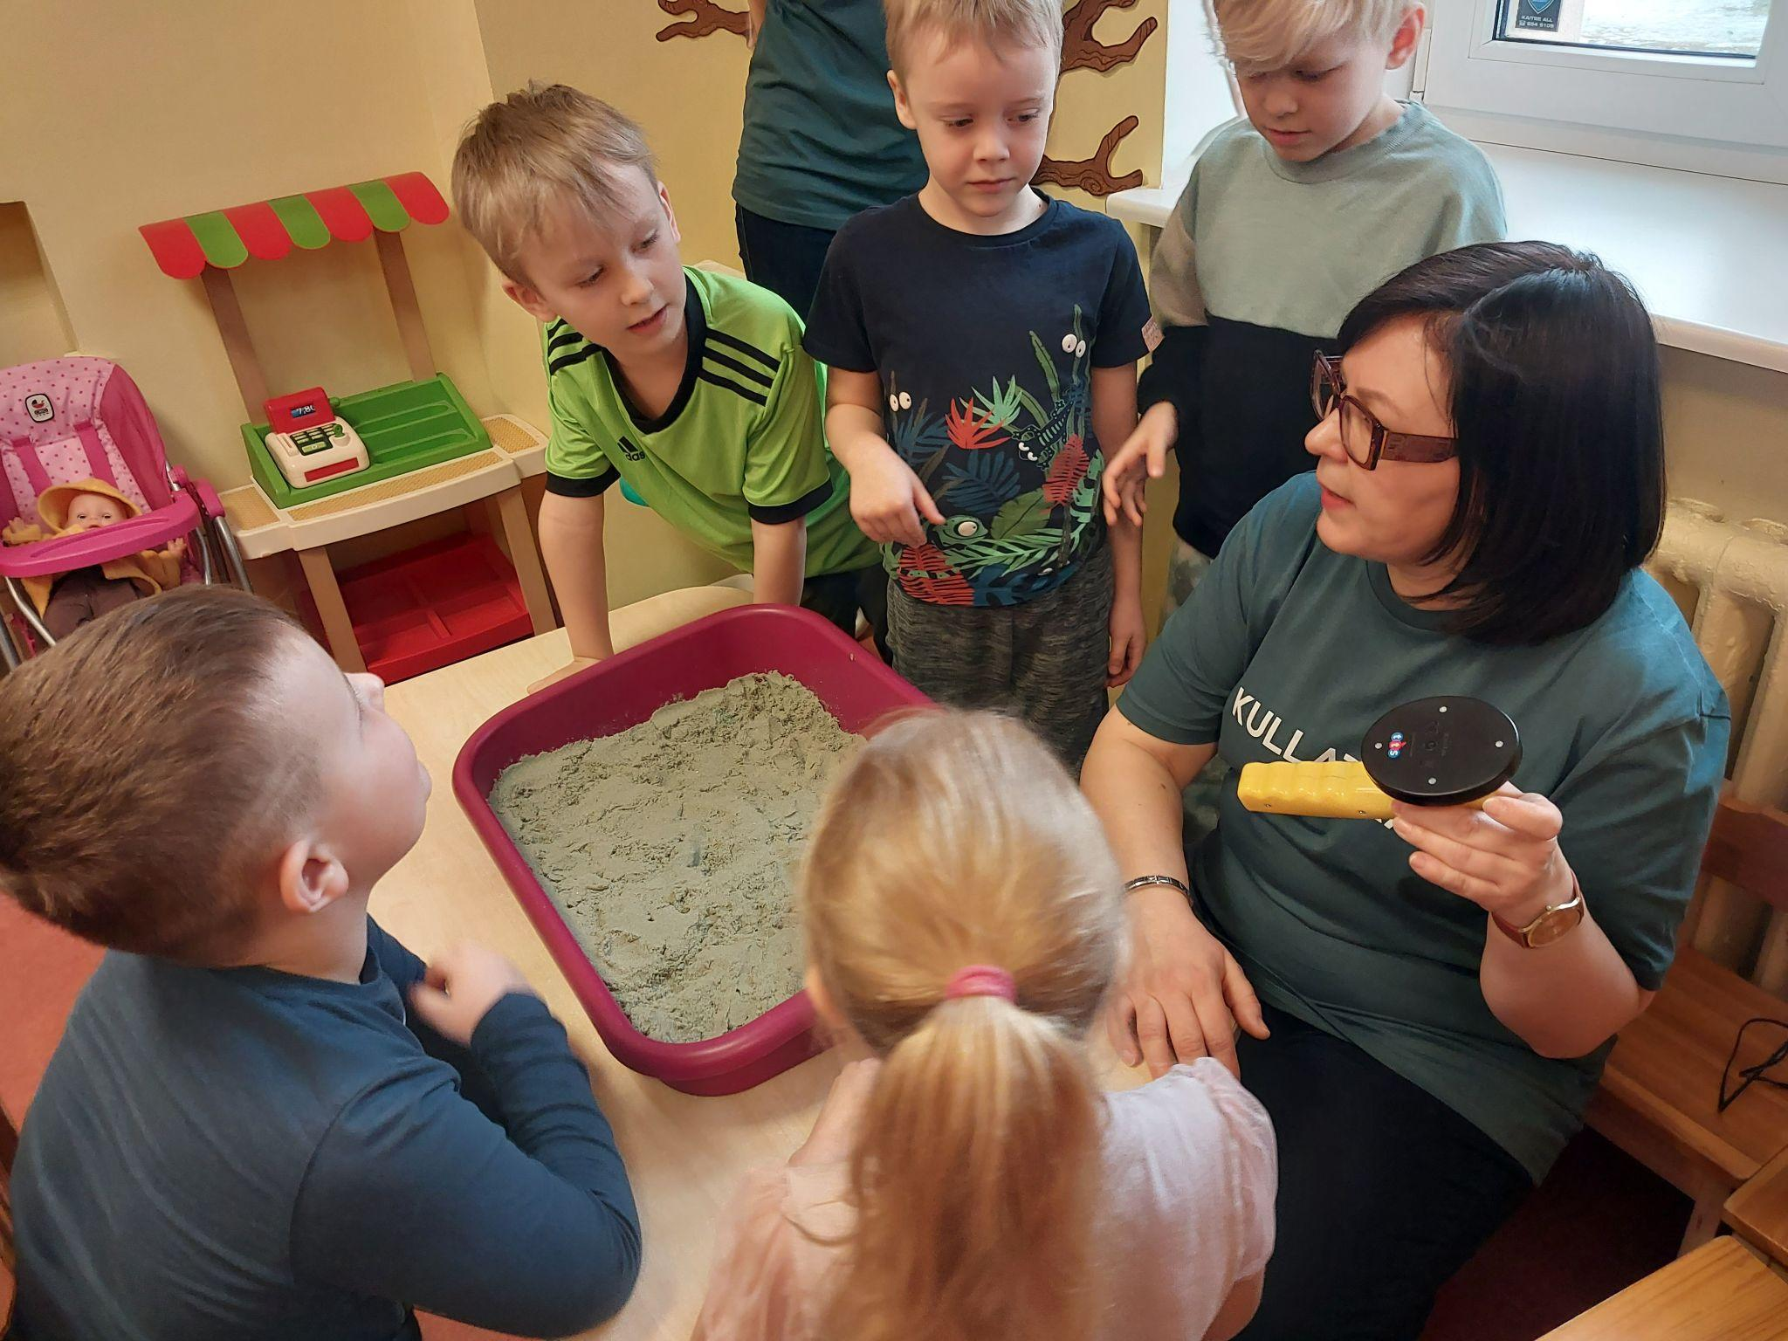
Kullatera Kindergarten
“Robogarden”
nadšené učitelky
účast v soutěžích, učitelé se sami vzdělávají, učí základy programování
Fb Robotics in Kullatera Kindergarten
mají beeboty a blueboty jako většina škol a navíc spoustu dalšího vybavení
1 ze 2 “Competences Centres” v Tallinu
Notes:
středa 15.3.

Slide 23
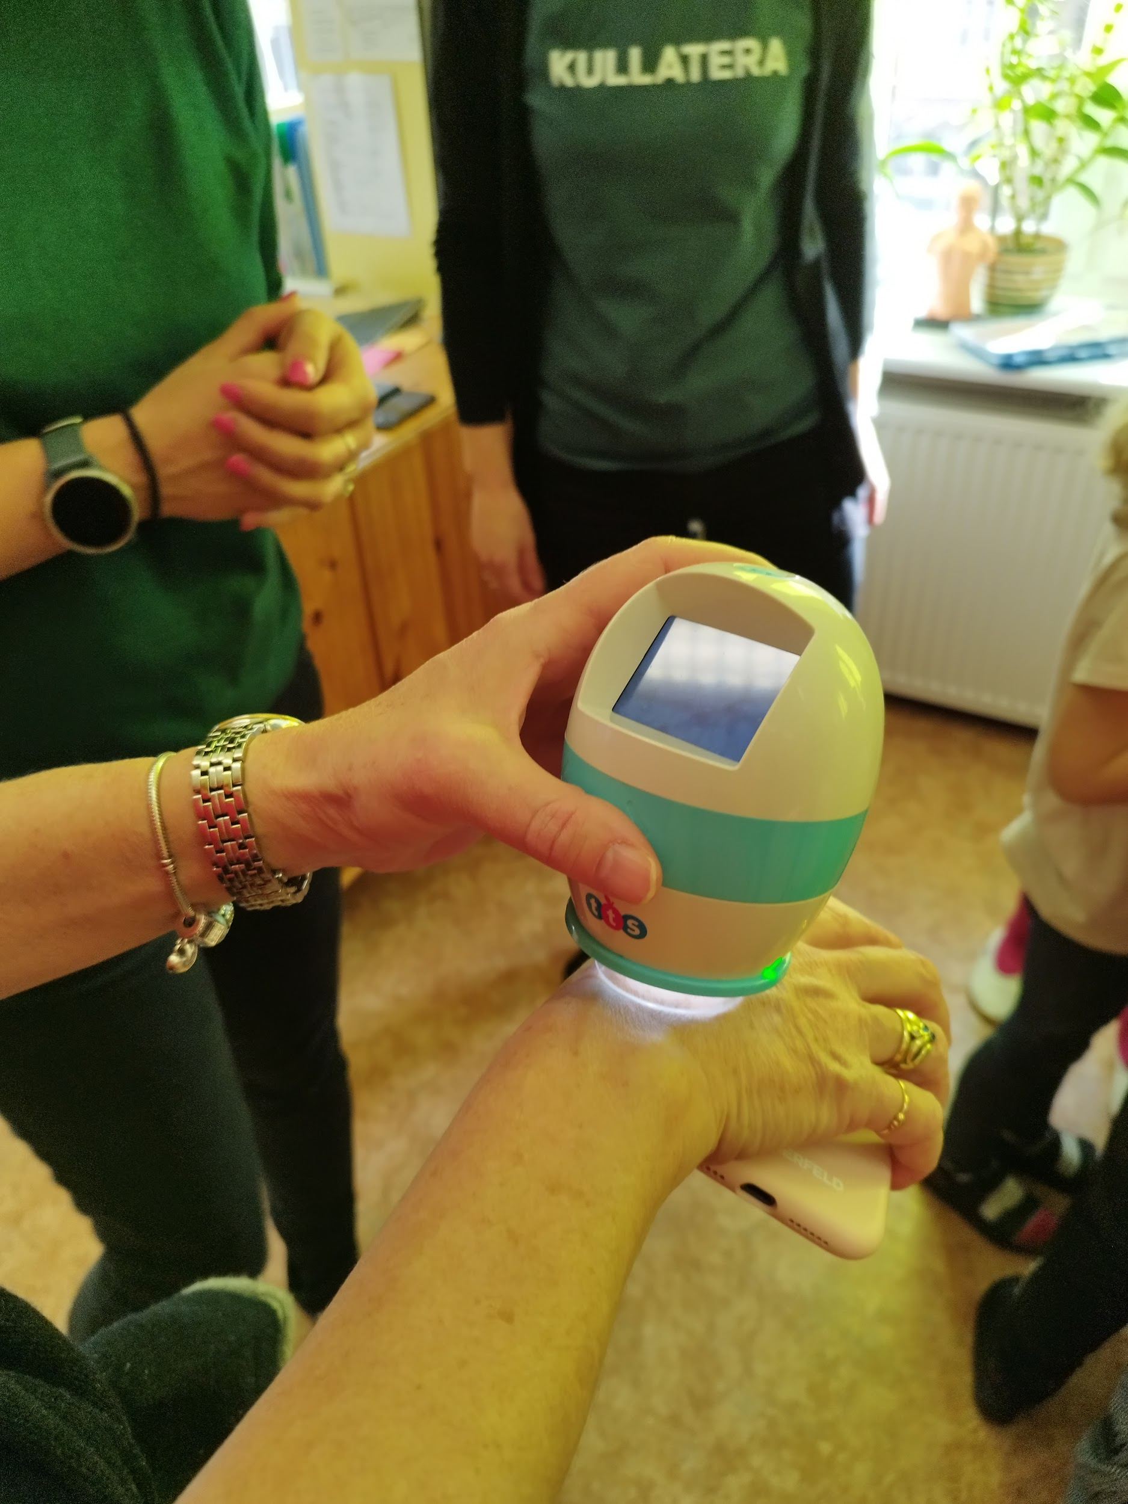
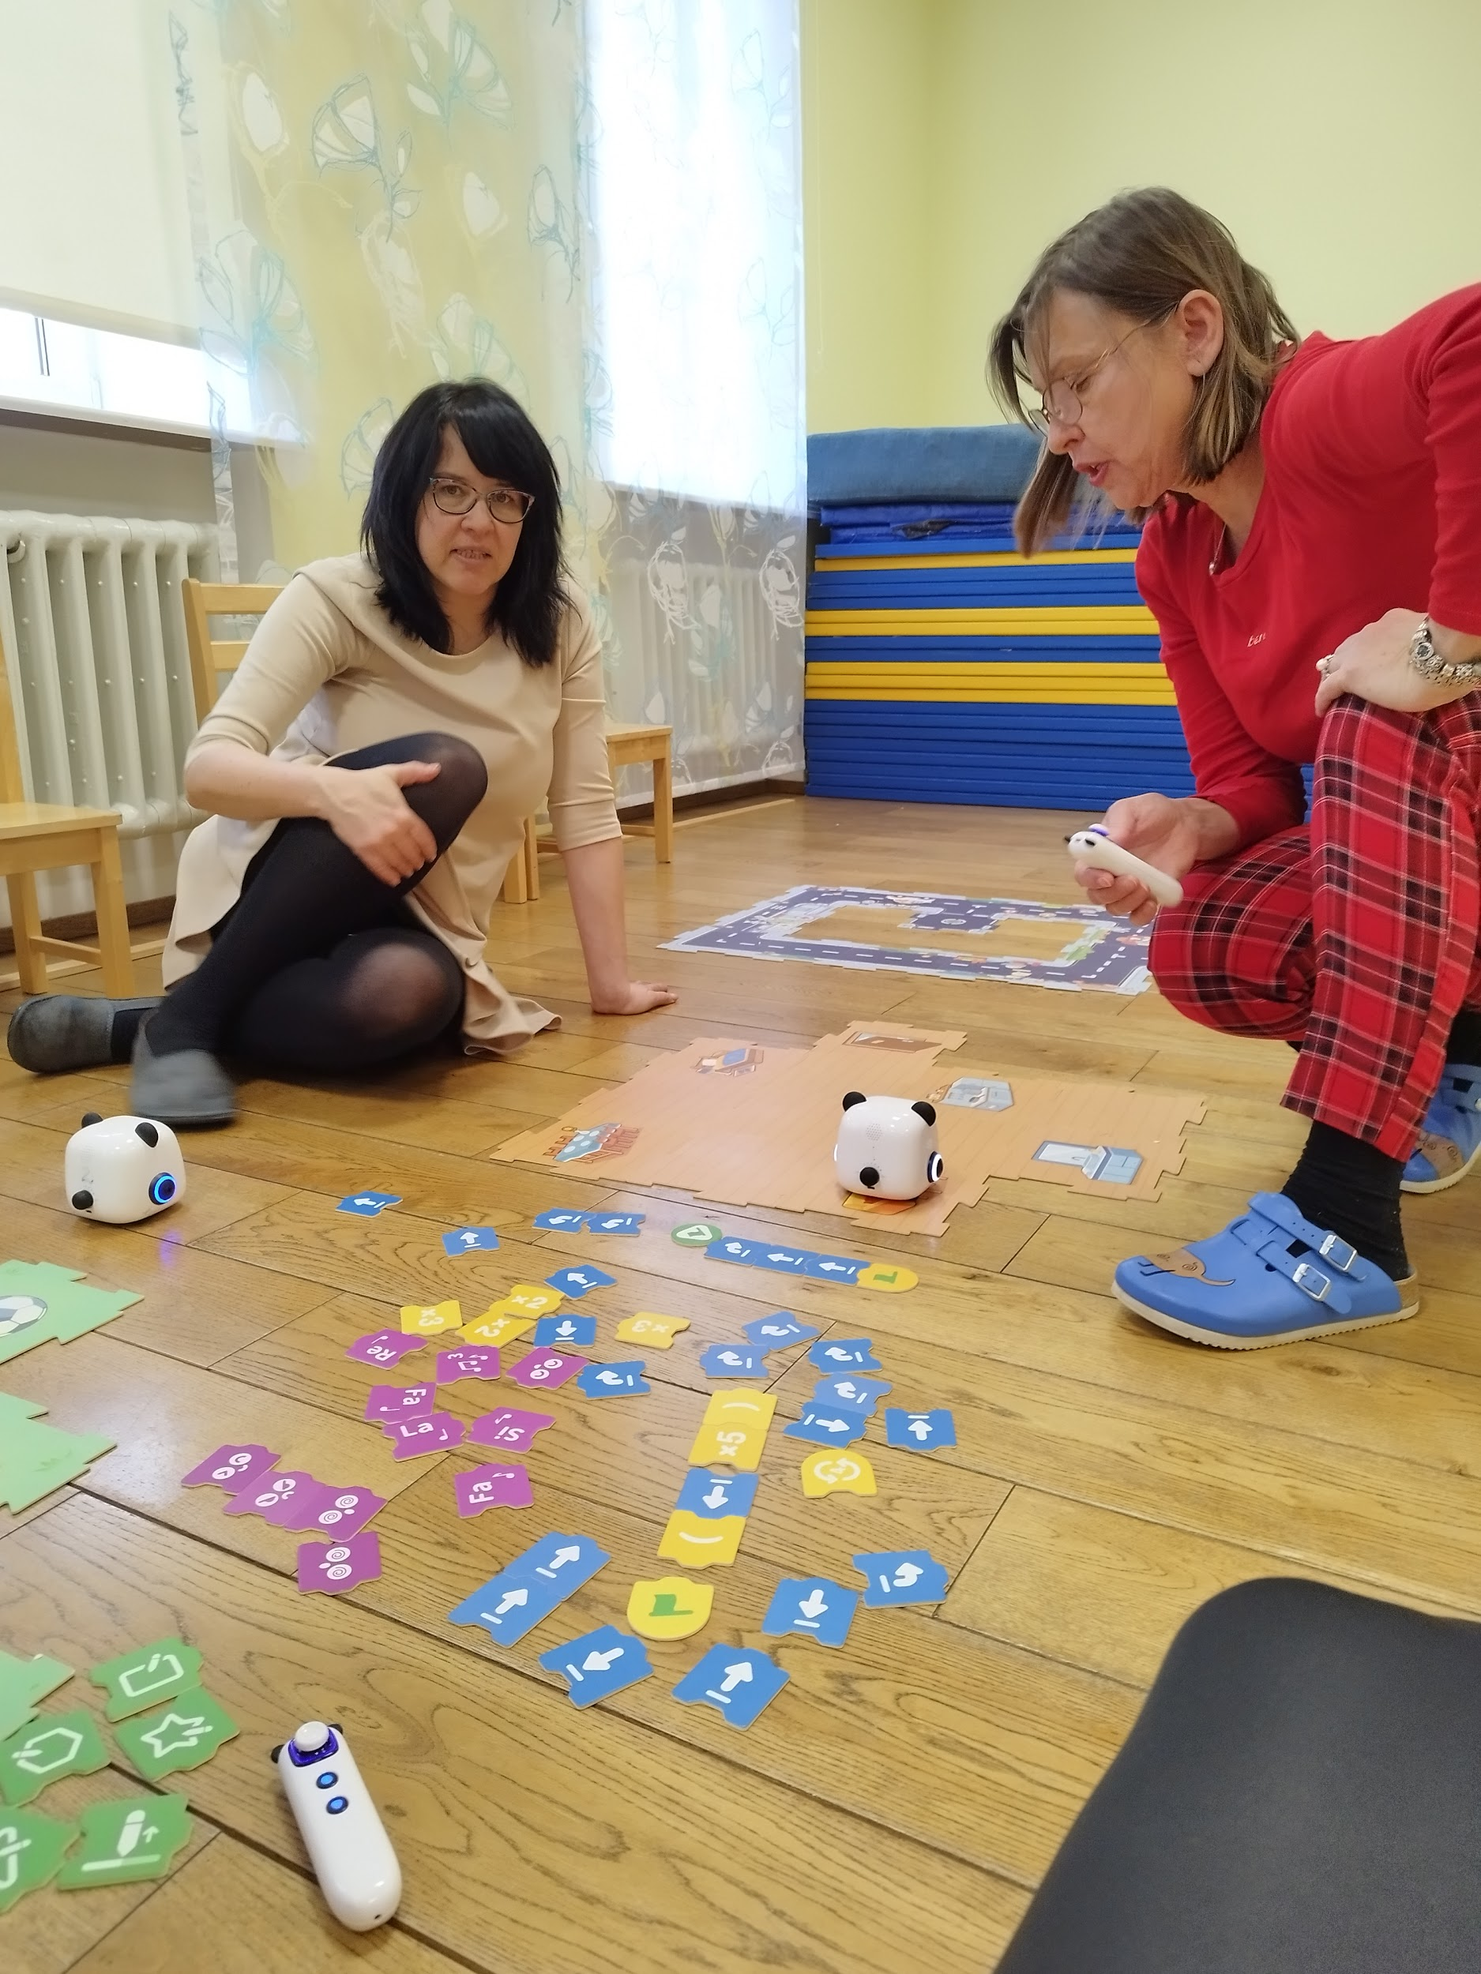
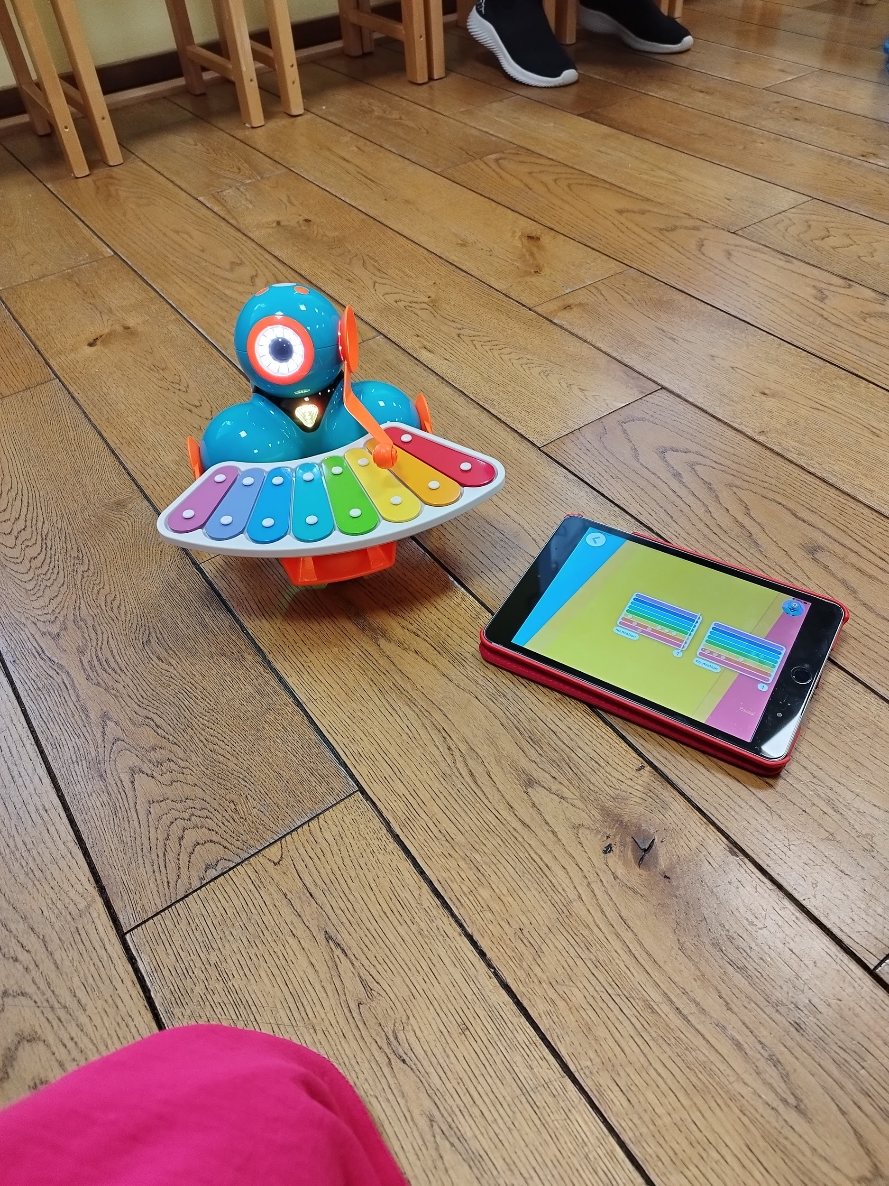
Kullatera Kindergarten
Notes:
středa 15.3.

Slide 24
Meeting with Tallinn Education Department Ms Kadri Ausmaa
Tallinn jako město školy podporuje, ale kromě toho mají školy své vlastní projekty
ICT bývá volitelný předmět samostatně na secondary school
spolupráce se soukromými firmami pro vedení
pozice učitele není příliš dobrá, ale vláda se snaží to změnit
minimální plat učitele 1750 eur
Notes:
středa 15.3.

Slide 25
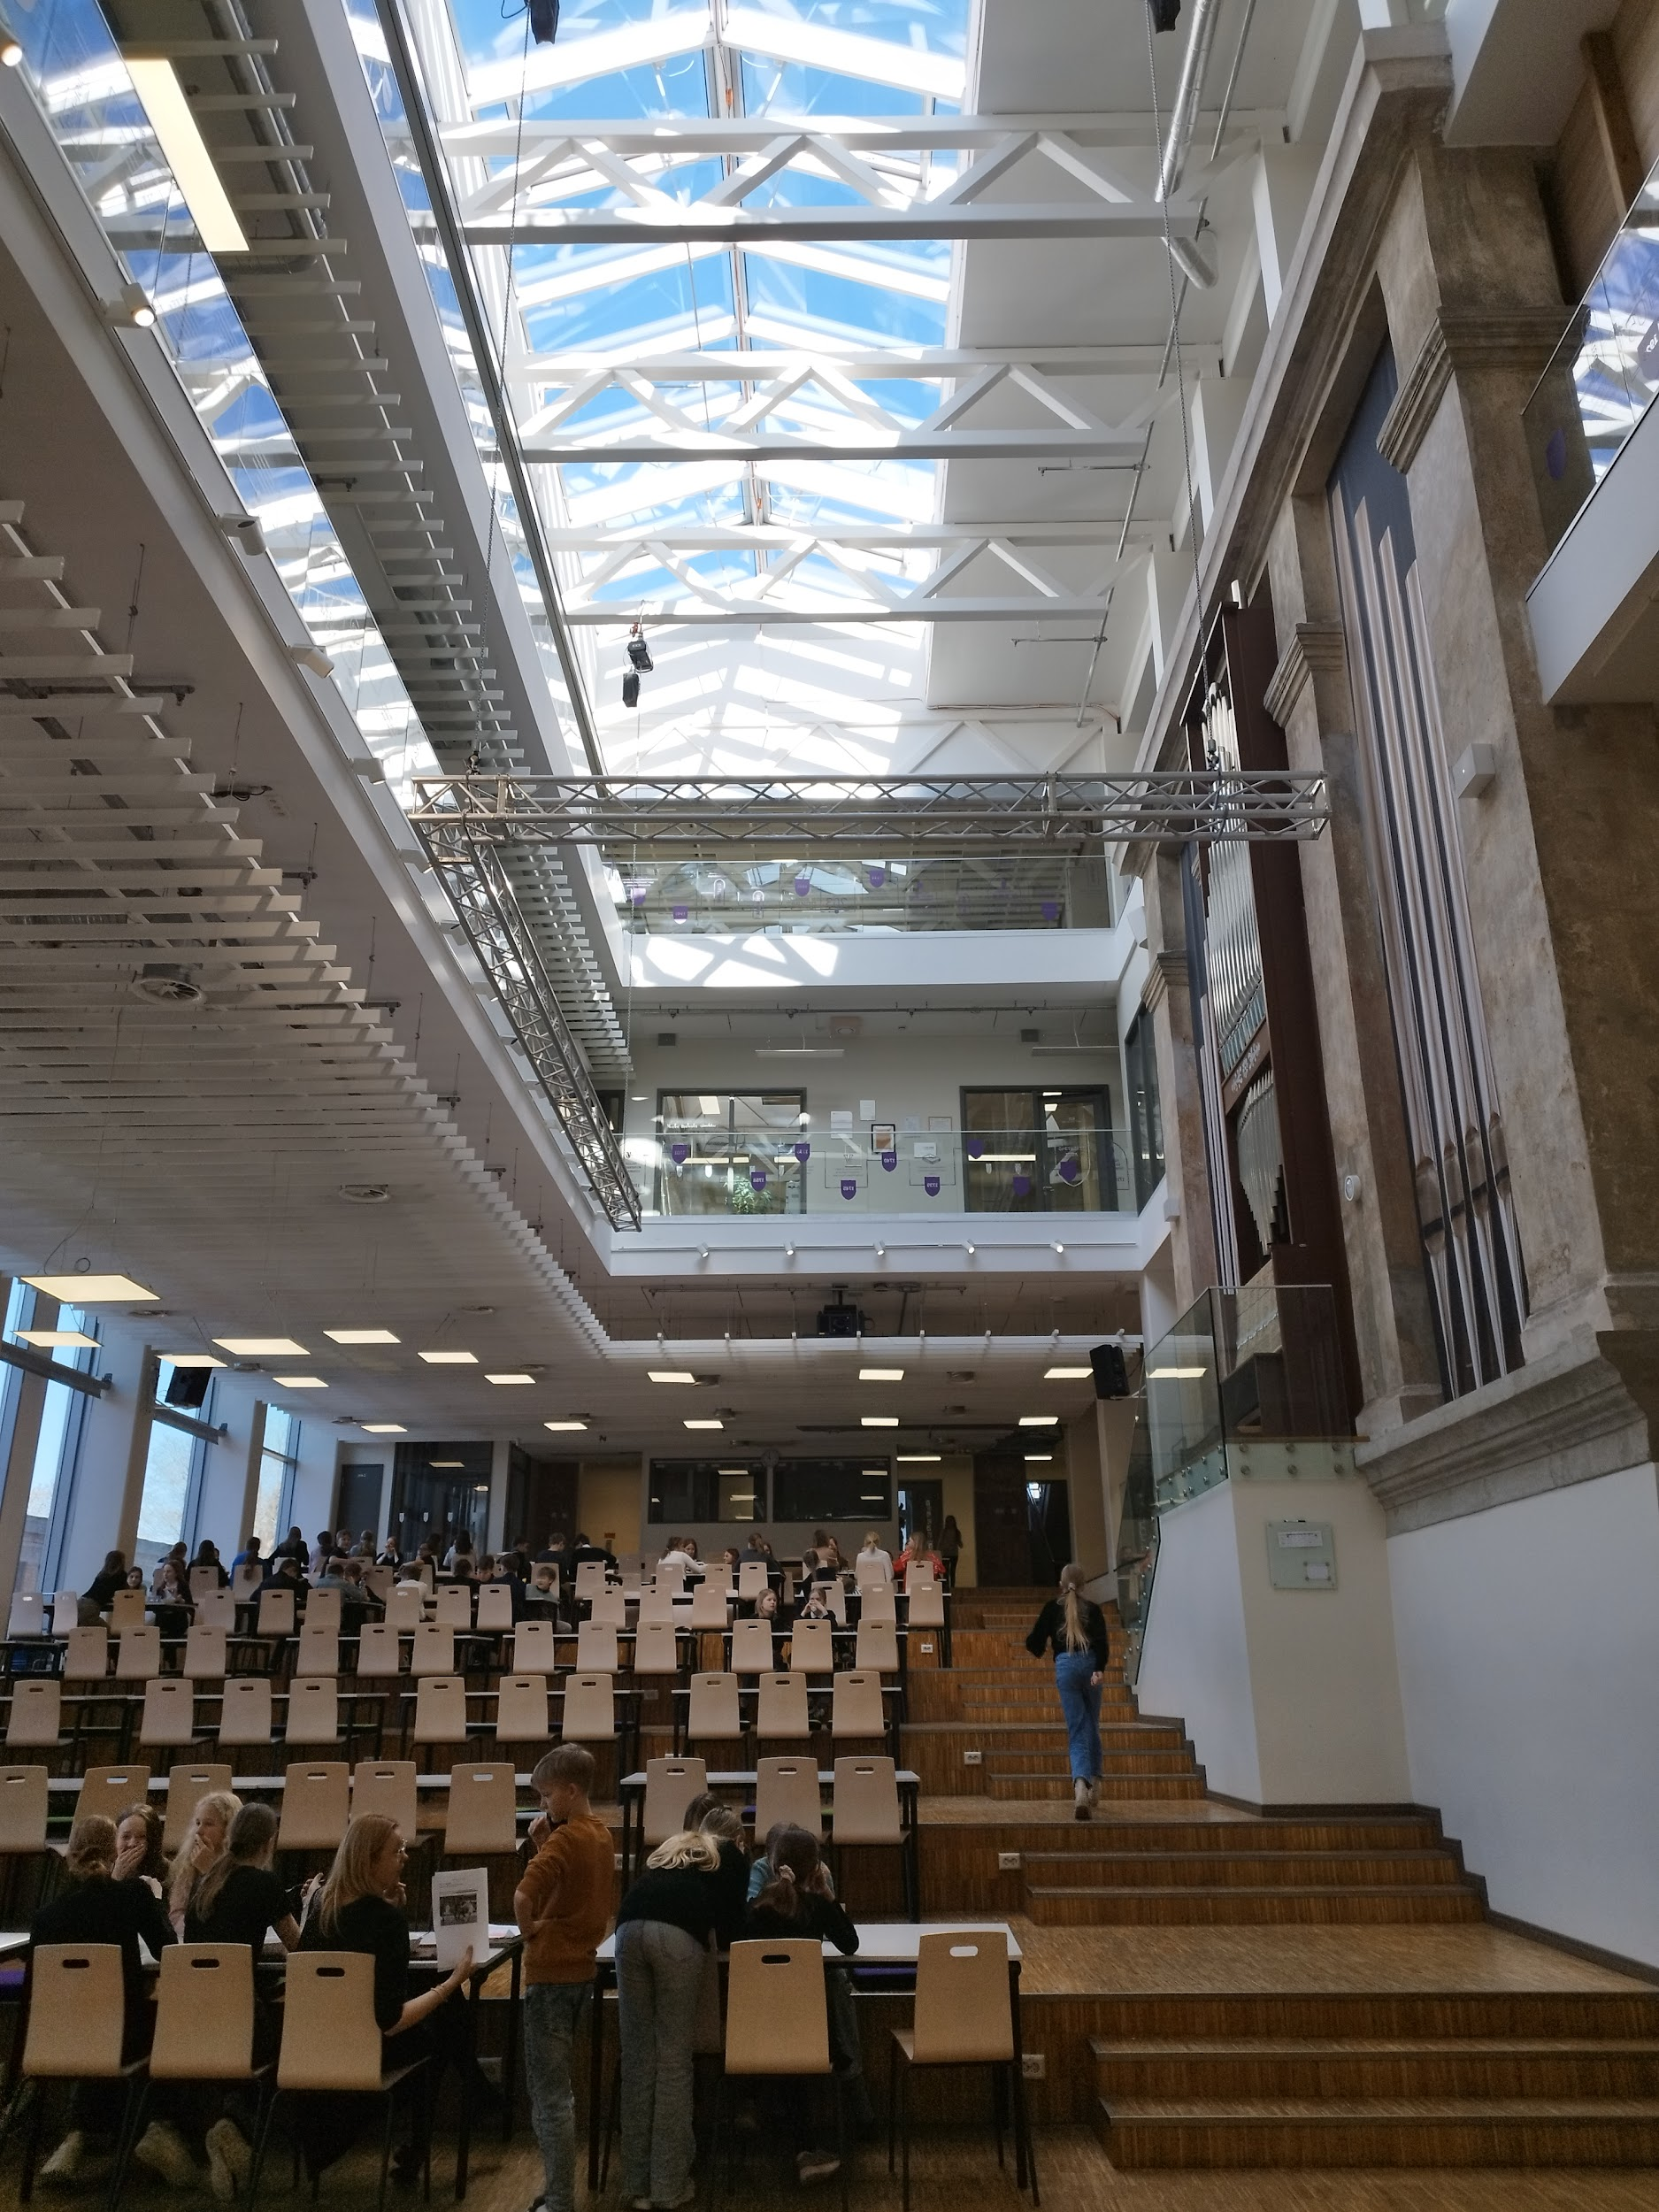
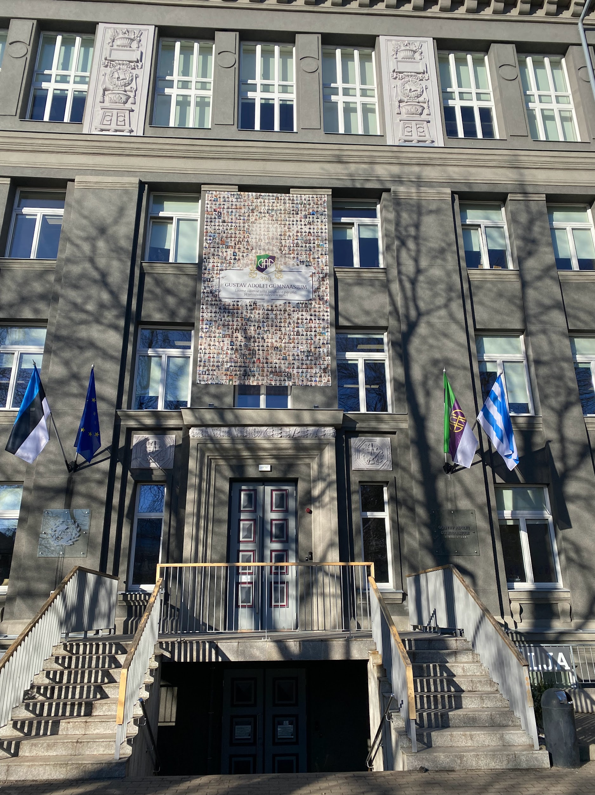
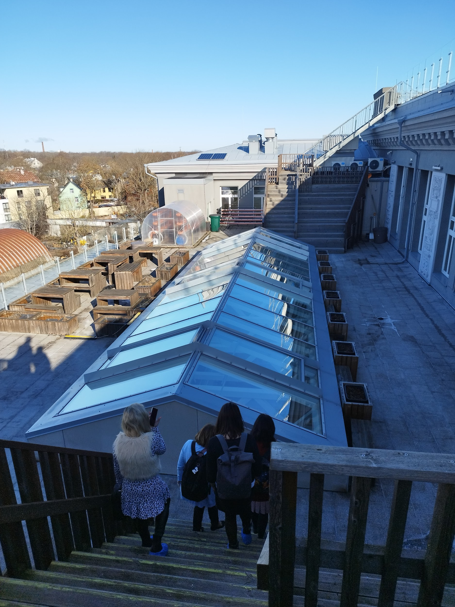
Gustav Adolf Grammar School
Notes:
čtvrtek 16.3.

Slide 26
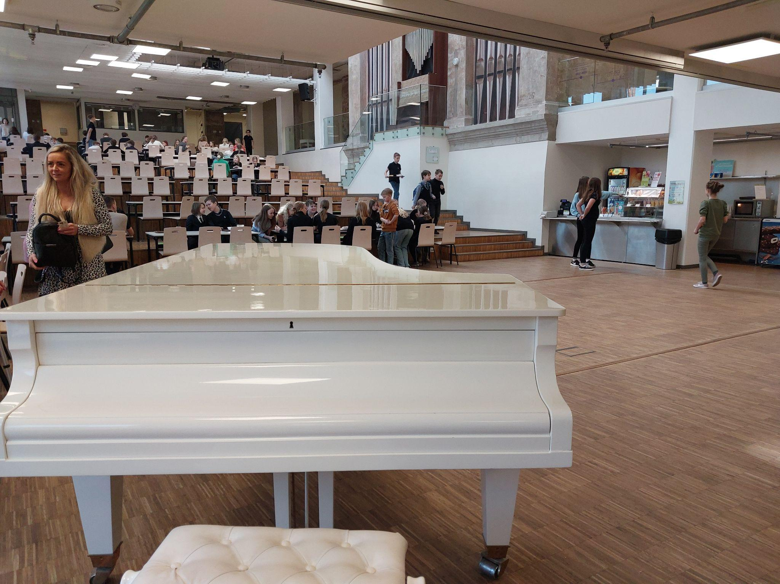
Základní hodnoty školy
Profesionalita
Motivace
Bezpečnost
Kreativní svoboda
Patriotismus
Zdravý životní styl
Emoční inteligence
Dobré vztahy

Slide 27
Gustav Adolf Grammar School
* 1631, budova z r. 1950, 2017 kompletní rekonstrukce
kontrast starého a nového, říkají, že odrážejí “historii estonského vzdělávání”
jedna z největších škol v Tallinnu a Estonsku (1500 studentů dohromady)
městská škola, financovaná částečně městem a částečně vládou (státem)
zahrnují studenty do rozhodování o tom, jak je škola vedena
transparentnost - včetně průhledných stěn
Notes:
čtvrtek 16.3.

Slide 28
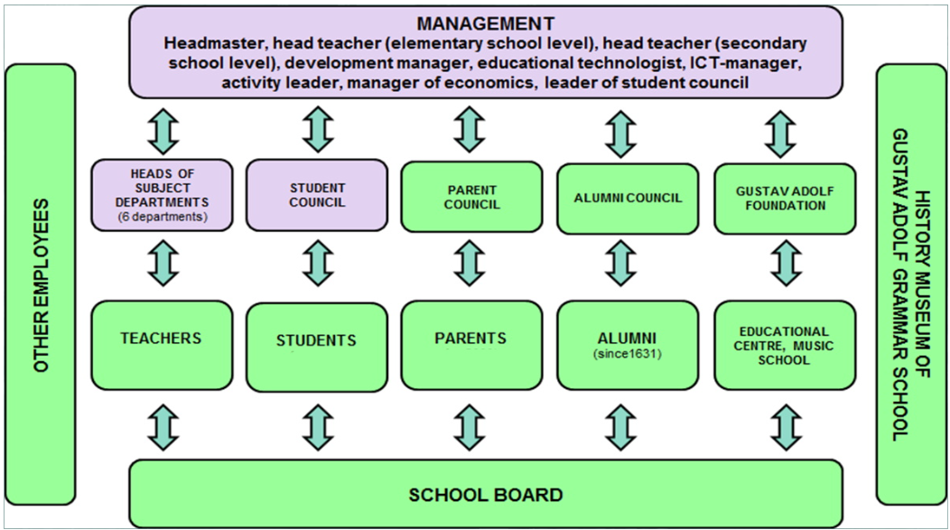

Slide 29
Gustav Adolf Grammar School
100 učitelů, cca 150 zaměstnanců
3 head masters (pro každý stupeň jeden)
2 ICT manažeři z řad studentů (podílejí se i na obsahu výuky)
“senior manager” z posledního ročníku, “junior manager” z předposledního
activity leaders - připravují kulturní akce
president of the student council - může být z jakéhokoliv ročníku
6 oddělení - language, science, …, nově též pozice zodpovědná za studenty s SVP
parent council - 1 rodič z každé třídy (schůzky s vedením, jak mohou podpořit školu)
uniformy - každý student aspoň jednu část uniformy

Slide 30
Gustav Adolf Grammar School
žádné povinné ICT hodiny (implementováno do všech předmětů)
ICT klub - společné schůzky s učiteli (tento týden po šesté), pomáhají učitelům, ti jim za to dělají třeba party (150 studentů od 4. roč., alespoň 1), mají také více práv pro využívání techniky
mají jasně dáno, co mají ve svém předmětu naučit za digitální kompetence (např.: 5. ročník - prezentace, e-mail v Aj, excell v M); kódování se učí v matematice
Notes:
čtvrtek 16.3.

Slide 31
Gustav Adolf Grammar School
“teaching everywhere” - po celé škole objekty poutající pozornost
každý měsíc 1 den pro sebevzdělávání dětí (doma), učitelé mají schůzky a sdílejí spolu zkušenosti
jednou za rok schůzka podle předmětů (sdílení zkušeností, co funguje a co ne - každý rok také upravují curriculum)
učitelé to prý nevnímají jako problém - musí naplnit minimum, ale jak používají technologie je na nich (mají podporu)
tutoriály pro učitele natáčejí žáci
Notes:
čtvrtek 16.3.

Slide 32
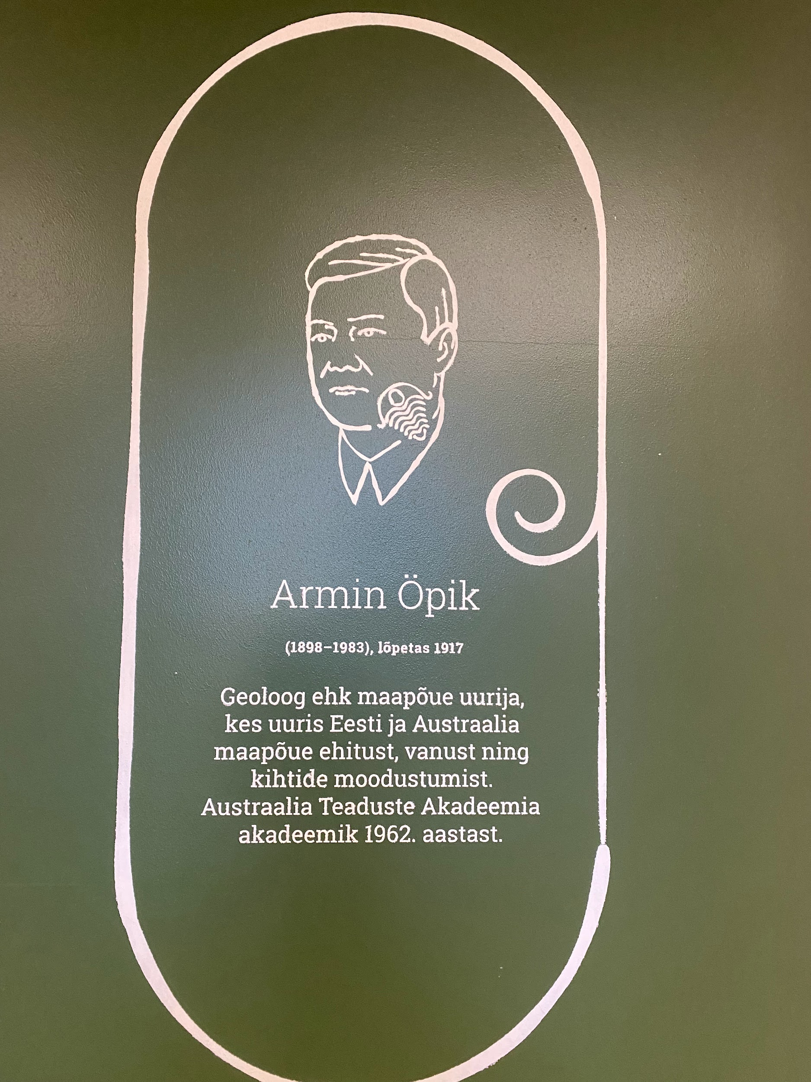
Gustav Adolf Grammar School
Po celé škole jsou dětem na očích vyvěšené zajímavé osobnosti ze všech vědních oborů.
Notes:
čtvrtek 16.3.

Slide 33
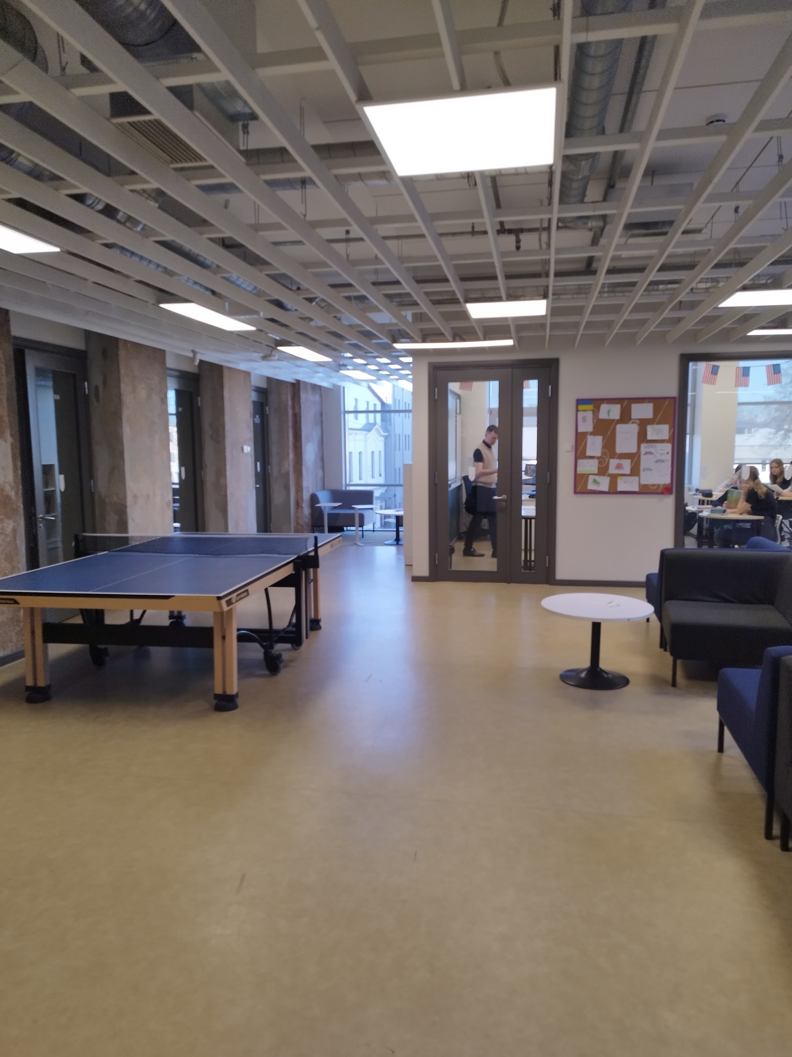
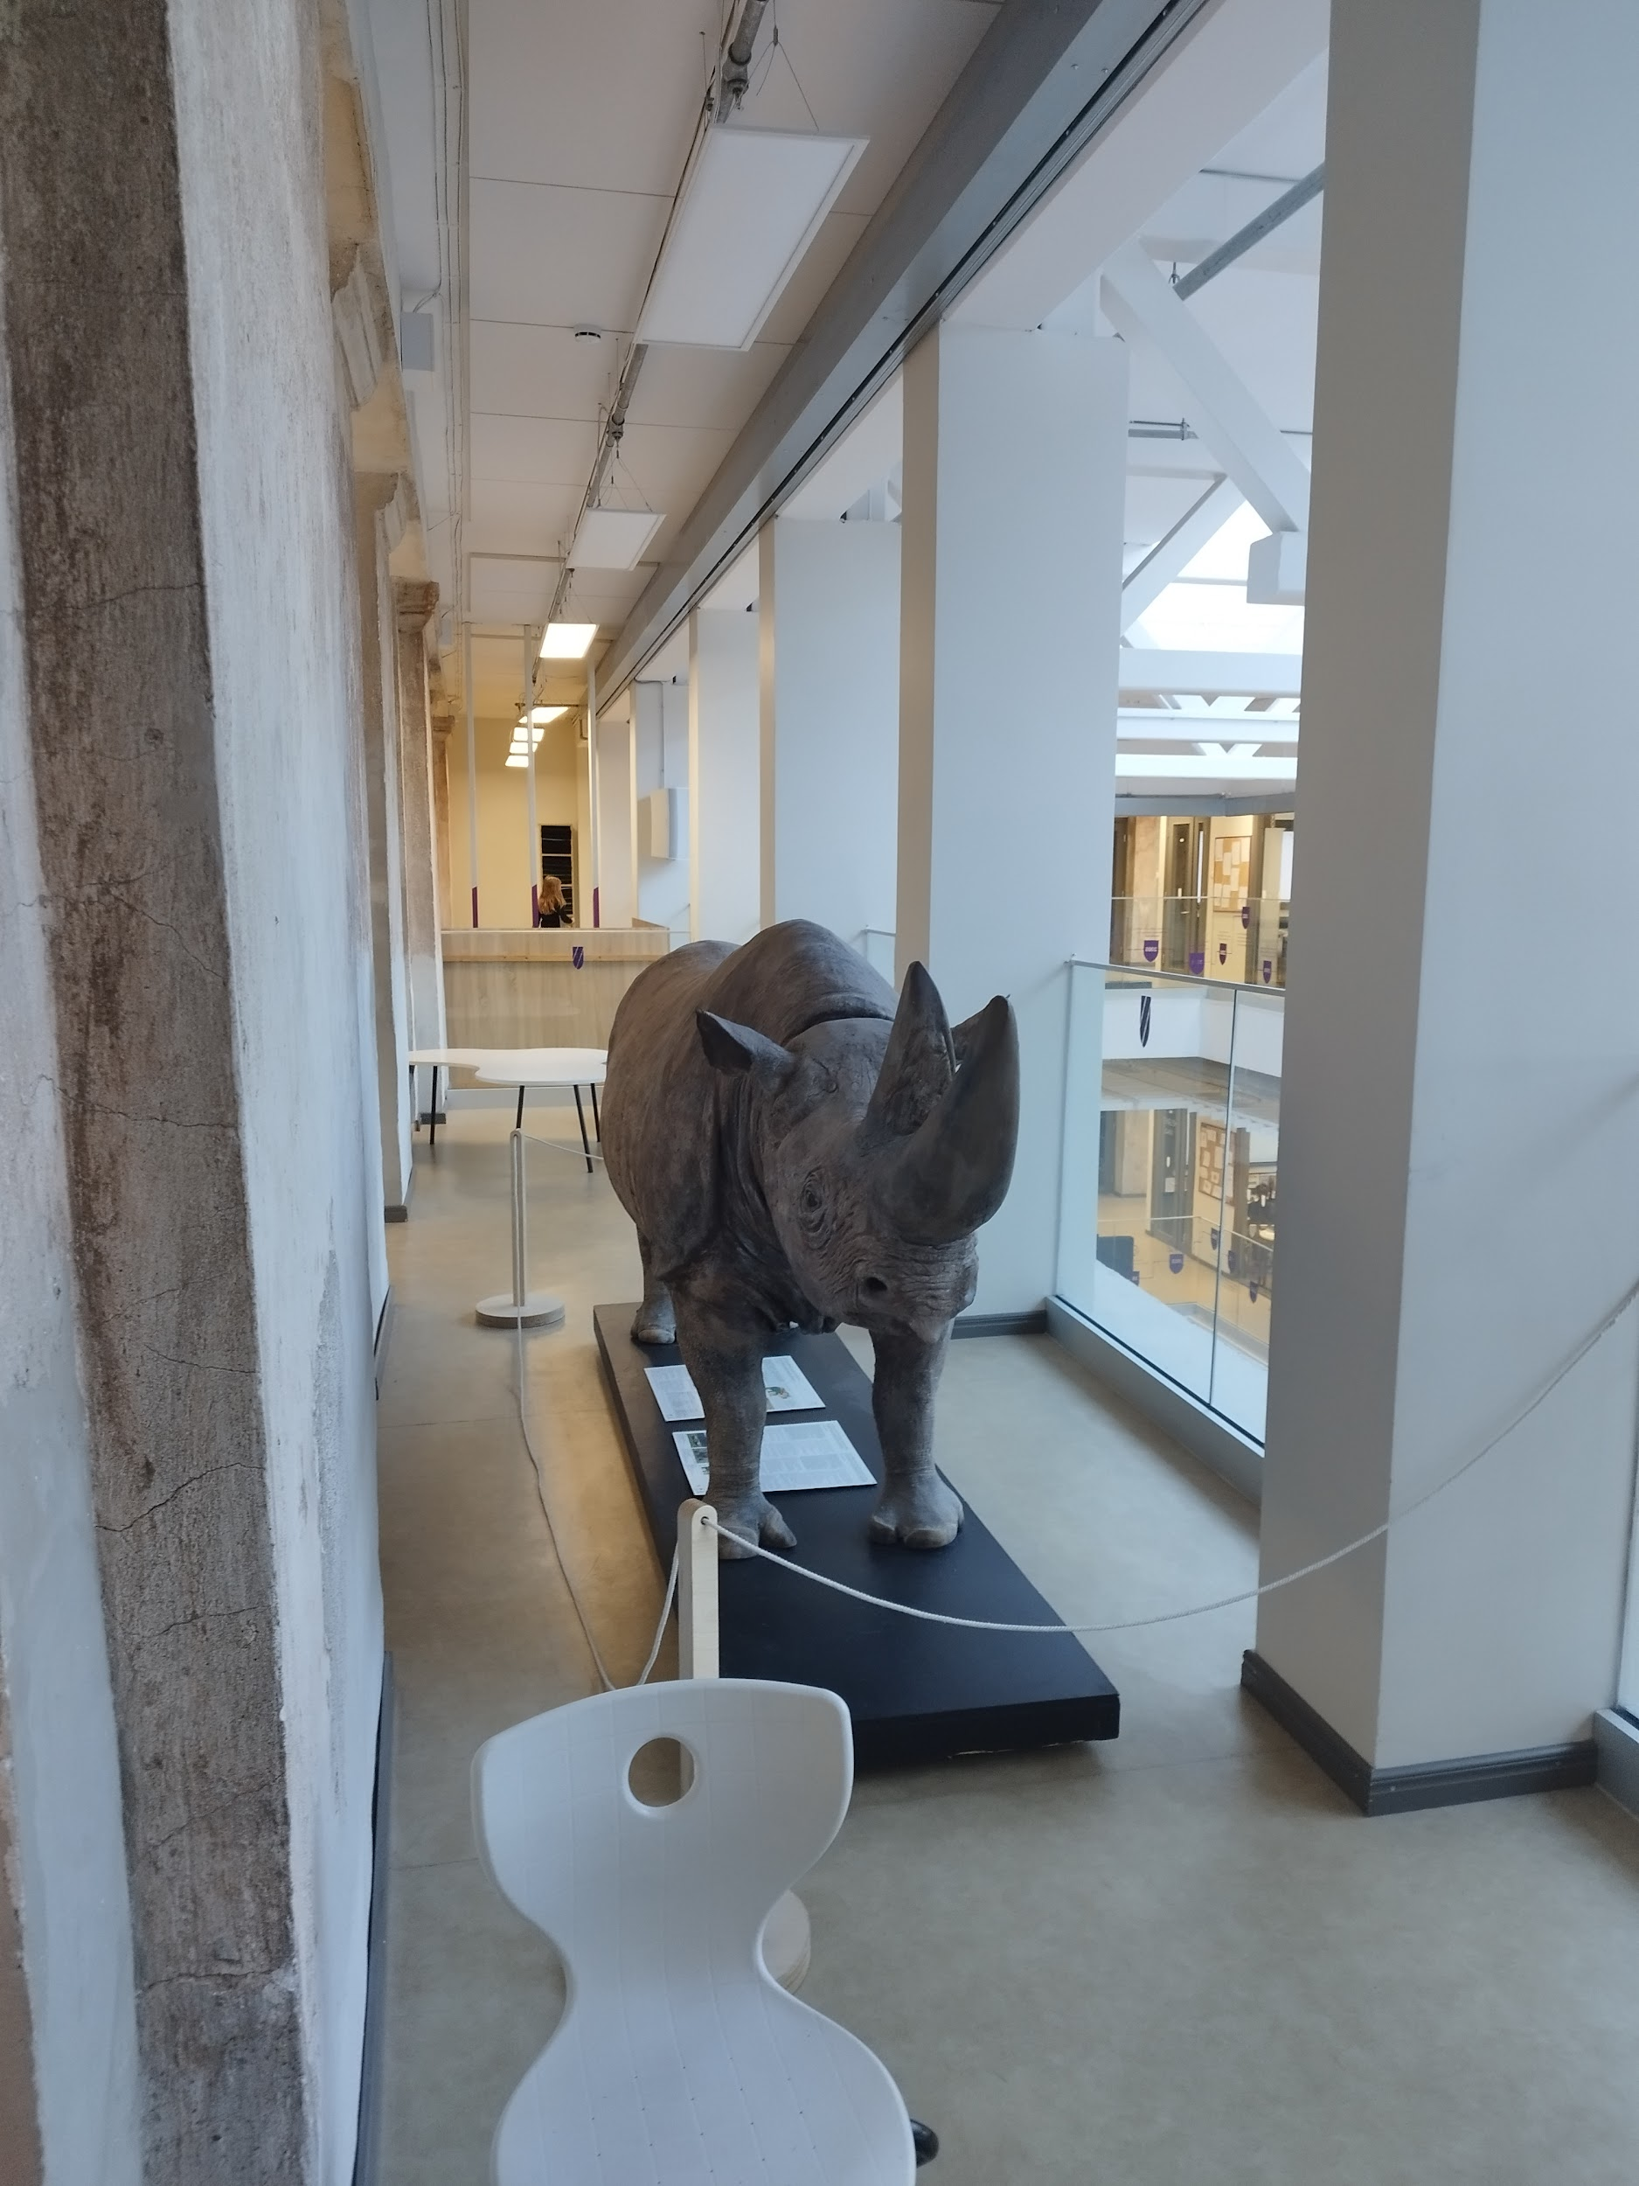
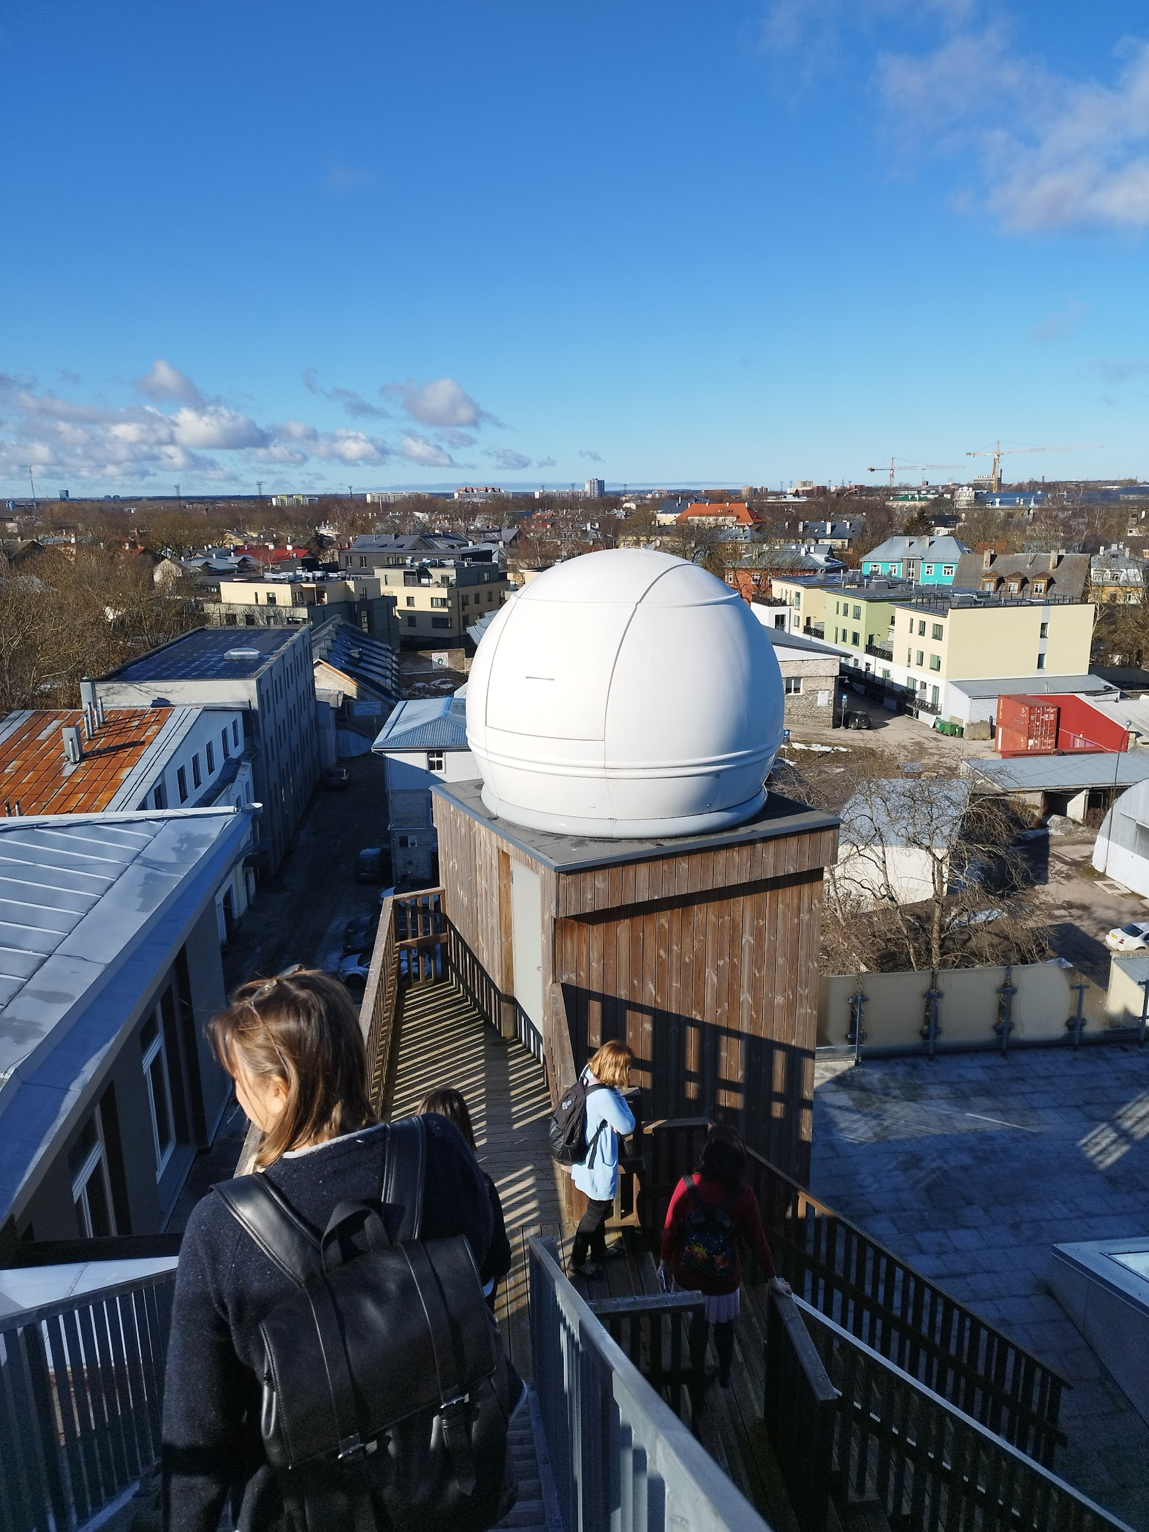

Slide 34
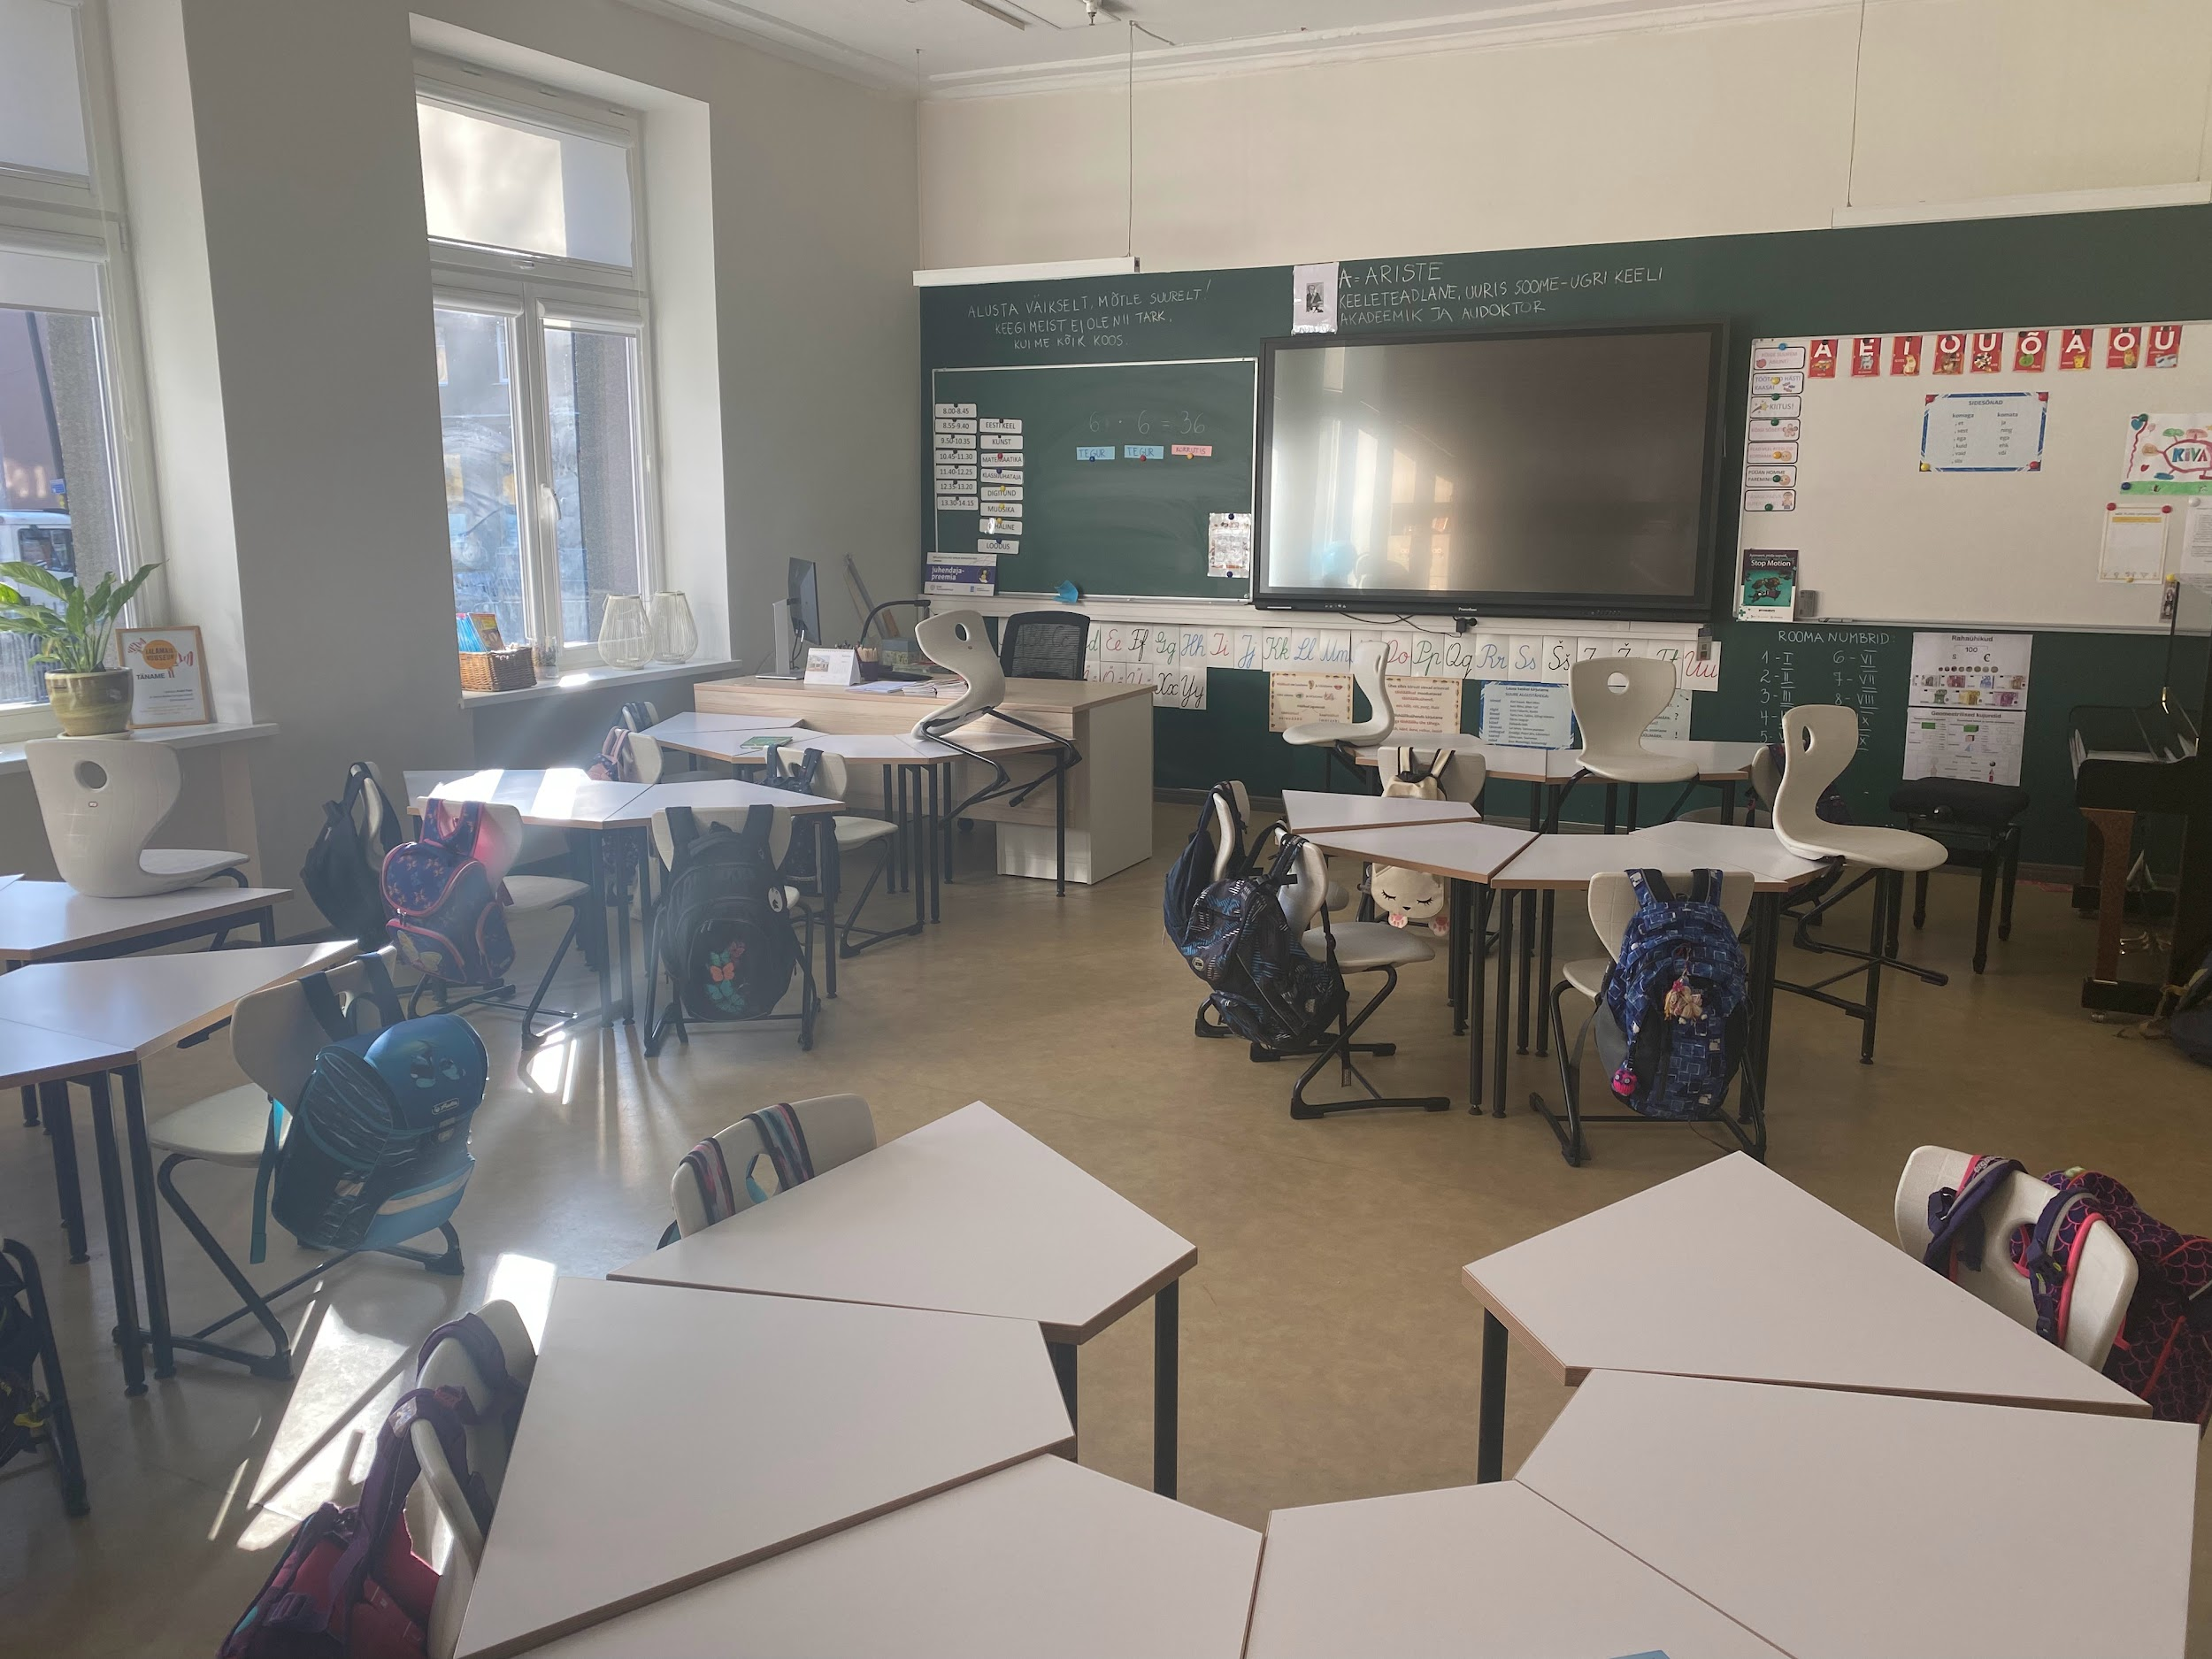
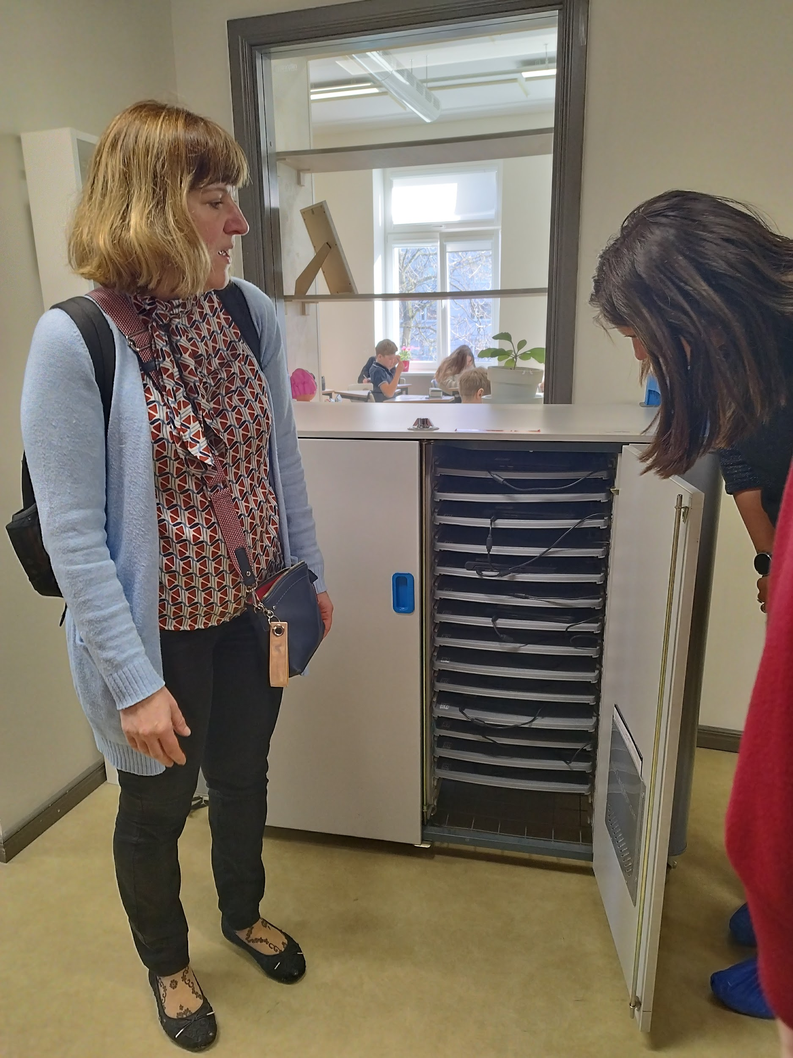
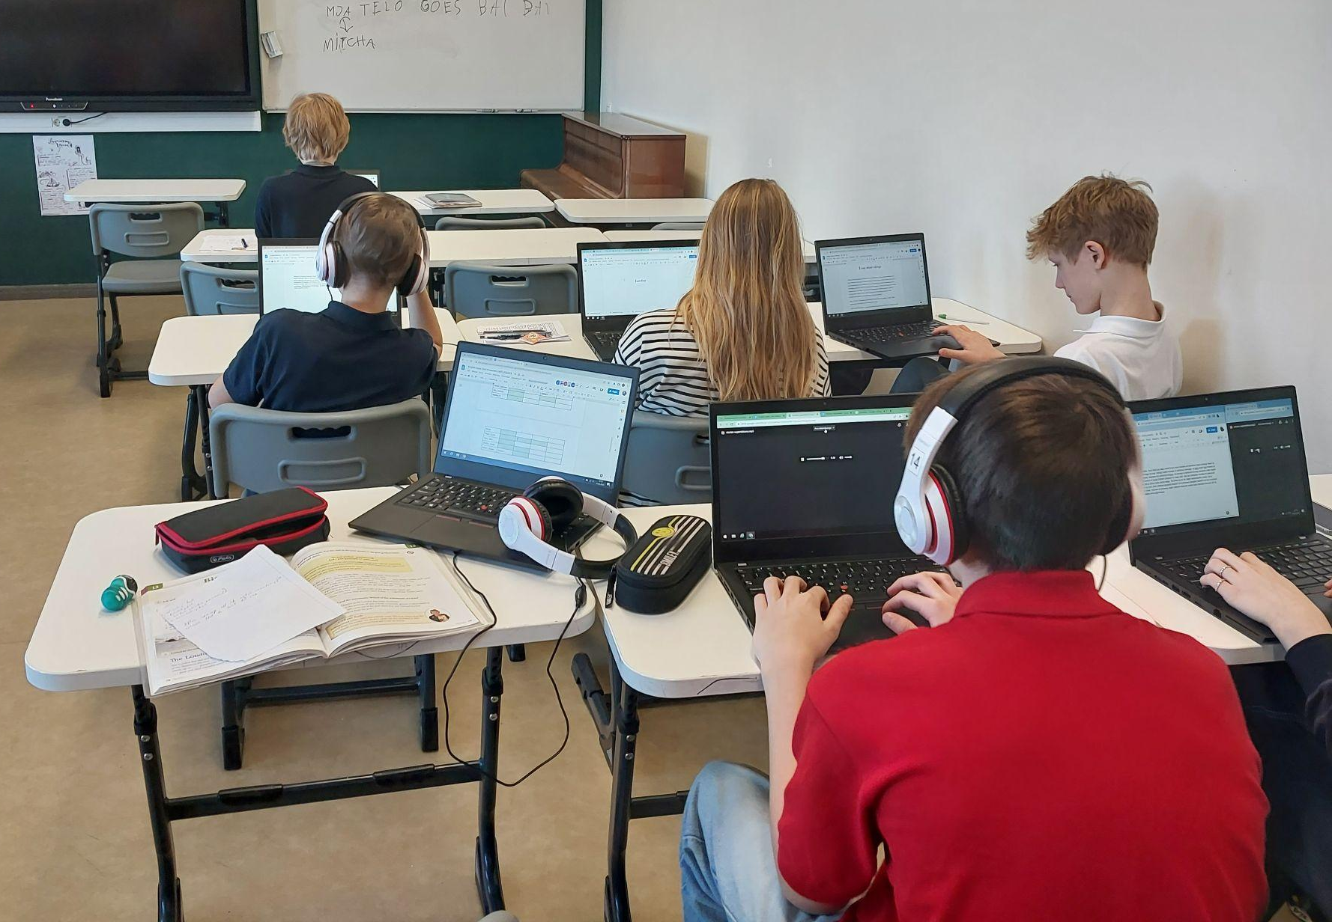

Slide 35
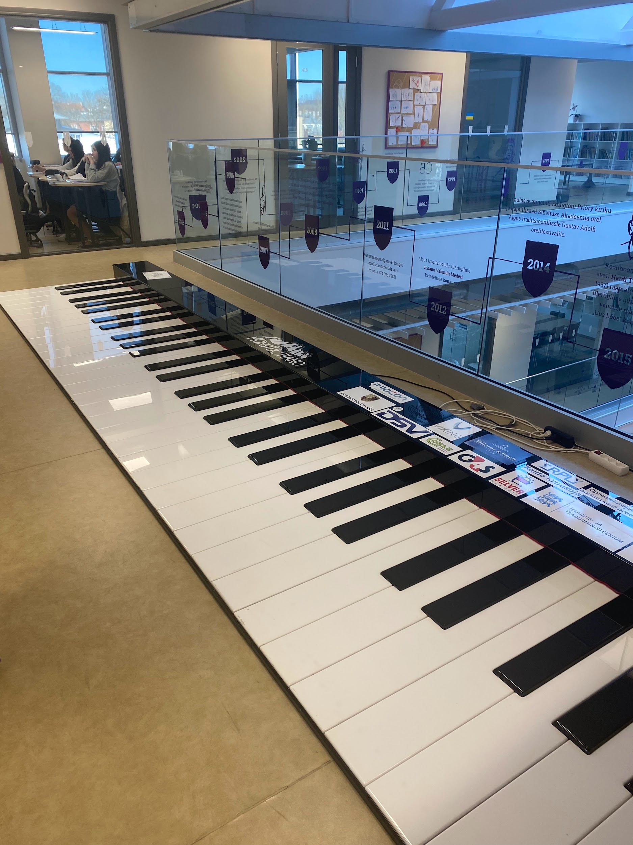
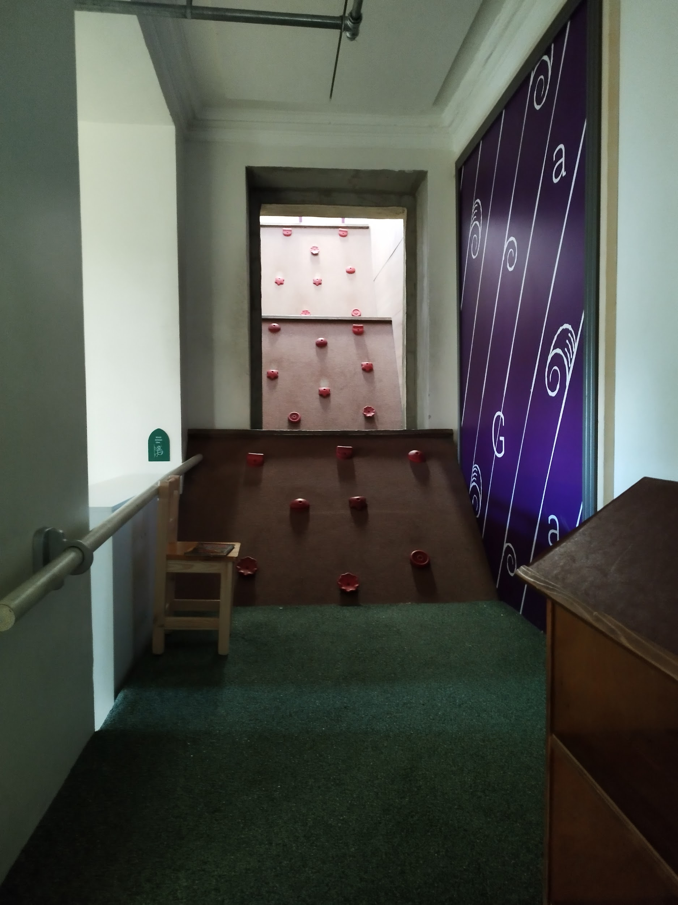
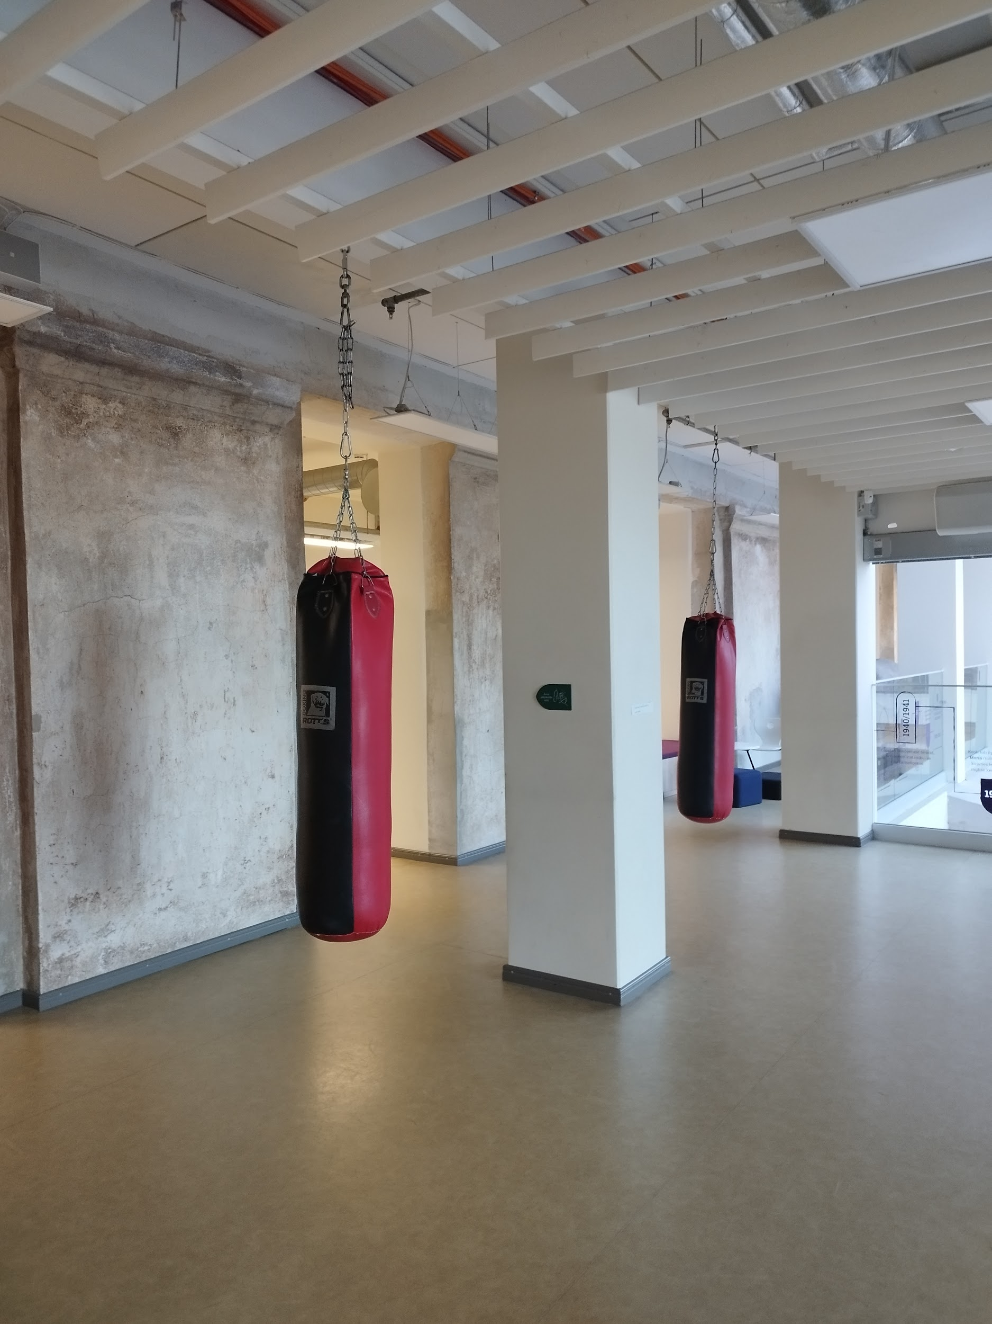
Gustav Adolf Grammar School
Notes:
čtvrtek 16.3. Mari

Slide 36
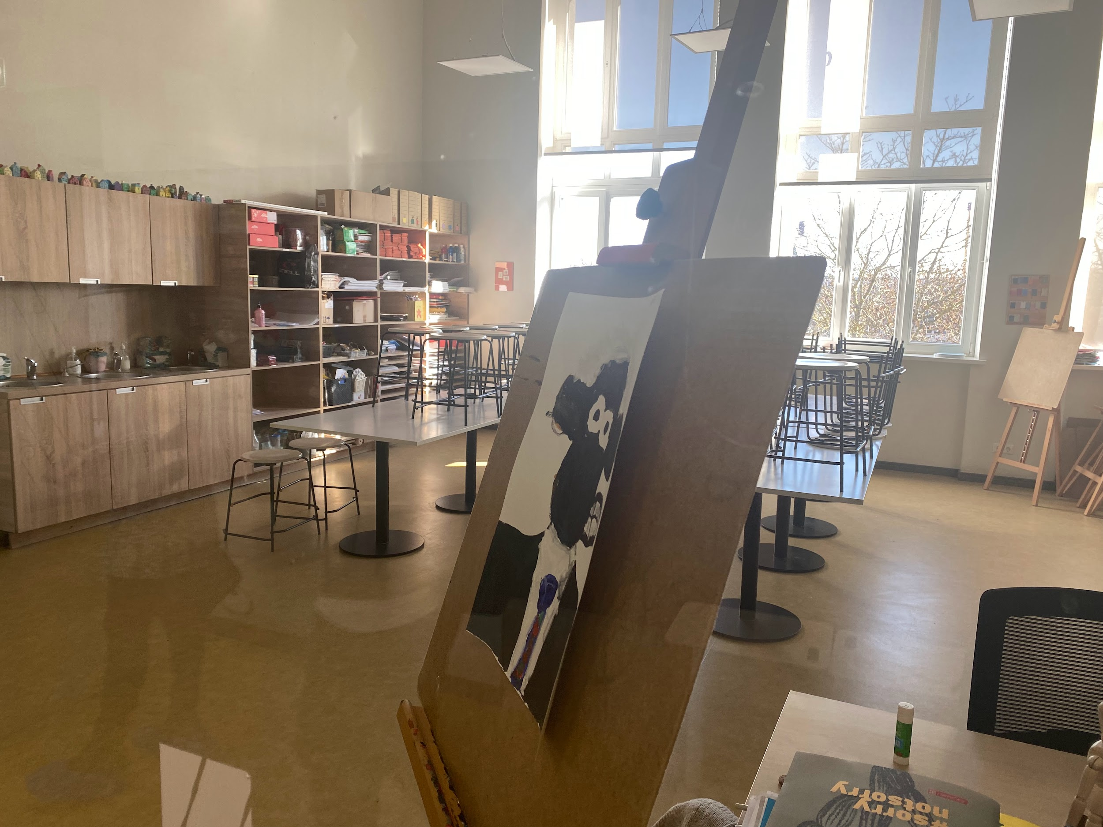
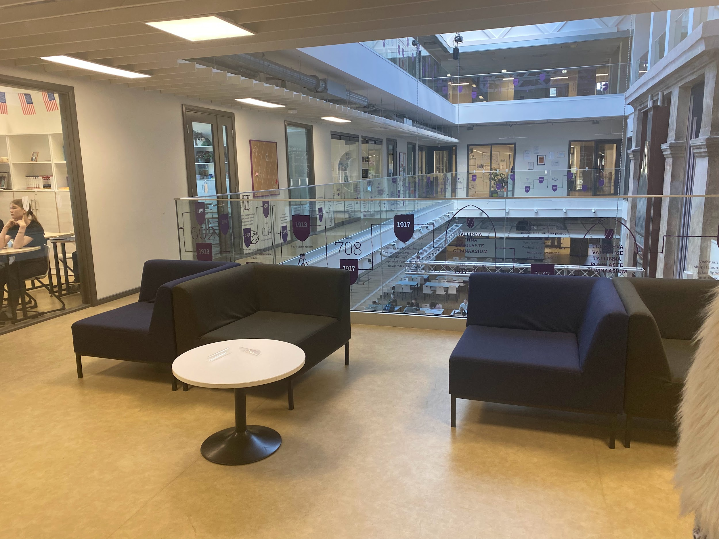
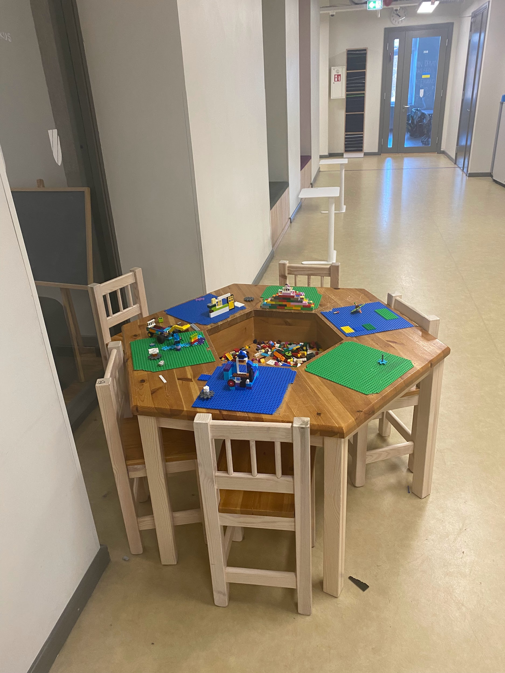
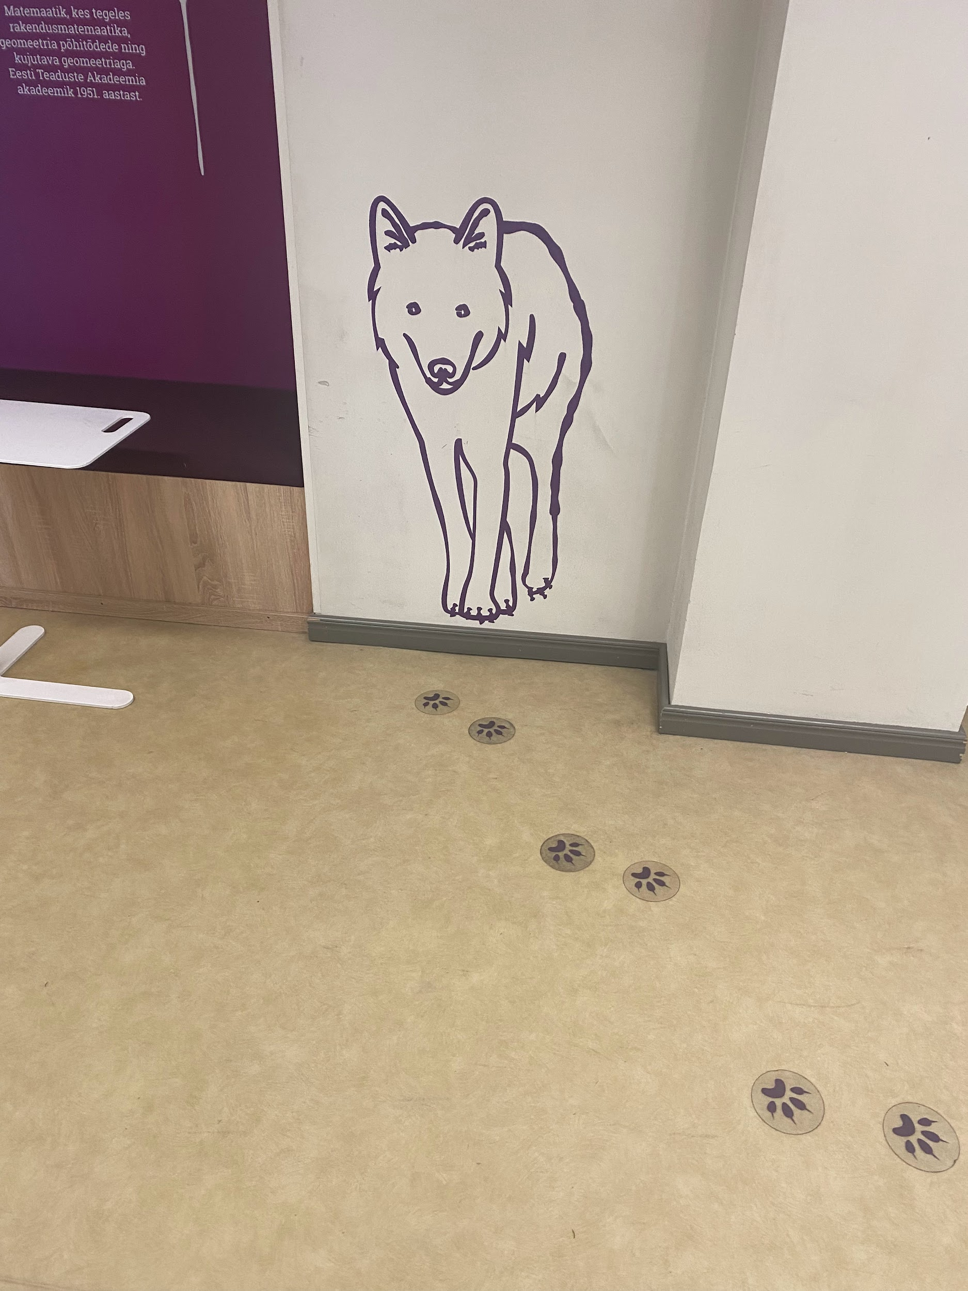
Gustav Adolf Grammar School

Slide 37
Loova Tuleviku Kool
soukromá škola
rodiče mohou platit max. 1920 eur ročně (národní limit), jinak by škola nemohla čerpat národní podporu
jídlo se tu platí zvlášť (2,5 eura)
důraz na kreativitu
Notes:
pátek 17.3.

Slide 38
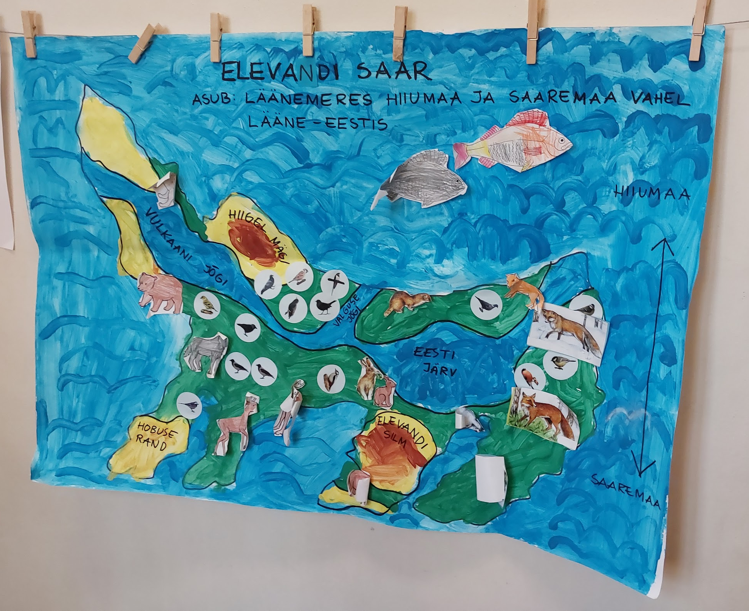

Slide 39
Loova Tuleviku Kool
Island method - “Nevyučují se samostatné předměty: všechny předměty jsou integrované. Osada představuje hravou tvorbu a rozvoj imaginární civilizace dětmi. Výchozí pozicí je situace, kdy je na zeměkouli vyznačen neobydlený ostrov – přirozené prostředí bez lidí. Studenti vyrazili z Estonska, aby ostrov osídlili a vytvořili na něm civilizaci, jak uznají za vhodné. Učitel má na této cestě roli průvodce, inspirátora a organizátora.”
2měsíční témata
Notes:
pátek 17.3.

Slide 40
Loova Tuleviku Kool
třídy jsou celkem chudé na výzdobu, ve třídách je zpravidla klasická tabule a k tomu dataprojektor
musí se také vypořádat s novým ICT curriculem, ale budou se snažit držet výuku technologií na minimu
ve škole vybírají mobilní telefony do krabic, ale o přestávkách je děti používají (hodně)
Notes:
pátek 17.3.

Slide 41
Shrnutí - inspirace pro nás a naši školu
motivační citáty a “everywhere teaching”
ICT klub (přizpůsobený věku našich dětí)
zaměření na funkční čtení (čtenářská gramotnost) včetně práce s digitálními texty
důraz na “reálnou” matematiku
práce s robotikou od nejmenších
pozice projektového manažera, kulturního manažera

Slide 43
Education in Estonia
Why Estonians are so smart
BBC: Pisa rankings: Why Estonian pupils shine in global tests
Estonia to boost education technology startups
Estonian entrepreneurs launch a substantial education fund to support innovation
Erasmus+ kursuse „What lies behind Estonian excellent PISA test results“ külalised Kullateras (Hosté kurzu Erasmus+ „Co se skrývá za vynikajícími výsledky estonských testů PISA“ v Kullatera)
Prezentace CAG
Sdílené materiály na Disku

Slide 44
Děkujeme za pozornost 😊
Tento projekt je realizován za finanční podpory programu Erasmus+ Evropské unie.
Za obsah sdělení odpovídá výlučně autor. Sdělení nereprezentuje názory Evropské komise a Evropská komise neodpovídá za použití informací, jež jsou jeho obsahem.

